Slide 1
Informe final
Proyecto Piloto Red Norte: Mejora de resultados de los Indicadores Trazadores de los Programas Articulado Nutricional y Salud Materno Neonatal , 2021

Slide 2
Agenda
1 | Resumen del Proceso del Proyecto Piloto Piloto Red Norte
2 | Capacidad de cumplimiento Red Norte – GERESA - Agosto 2021
3 | Taller de Validación del Plan de Cumplimiento - Agosto 2021
4 | Primera nota mensual - Setiembre 2021
5 | Informe de visita de campo - Setiembre 2021
6 | Resultados de encuestas aplicadas a cinco EE.SS. de la Red Cusco Norte (Línea Base) –Setiembre 2021
7 | Segunda nota mensual - Octubre 2021
8 | Presentación de la Nota Mensual al GORE - Noviembre 2021
9 | Tercera nota mensual - Diciembre 2021
10 | Resultados finales de los Indicadores Trazadores : Programa Articulado Nutricional y Salud Materno Neonatal - Diciembre 2021

Slide 3
Resumen del proceso de priorización y planificación del proyecto
JUNIO
  Reuniones y acuerdos con GERESA para definir el Proyecto Piloto, las Autoridades responsable y las prioridades a atender en el Plan de Mejora.
JULIO
  Reuniones de trabajo con la Red Cusco Norte para determinar los objetivos , indicadores y elaboración de línea basal.
AGOSTO
  Informe de la Capacidad de Cumplimiento Red Norte –GERESA.
  Reuniones de trabajo para la elaboración y validación del Plan de Cumplimiento e inicio de implementación del Plan de Cumplimiento.

Slide 4
Resumen del proceso de Implementación del proyecto
SETIEMBE
  Acompañamiento en el cumplimiento del plan (Primera Nota Mensual).
  Informe de visita de campo y encuestas a los EE.SS. del proyecto.
  Coordinaciones de continuidad del proyecto frente a los cambio de funcionarios de la Red Norte.
OCTUBRE
  Socialización e involucramiento con nuevos funcionarios con los objetivos y estrategias del proyecto.
  Acompañamiento en el cumplimiento de plan (Segunda Nota Mensual).
NOVIEMBRE
Acompañamiento en el cumplimiento de plan, estrategias de cierre de brechas.
Desarrollo y primeras pruebas del Aplicativo del Rol de Turnos.
DICIEMBE
Socialización e implementación del Aplicativo del Rol de Turnos.
Acompañamiento en el cumplimiento de plan (Tercera Nota Mensual).
Resultados finales de logro de mejora de indicadores del PAN y SMN.

Slide 5
Agenda
1 | Resumen del Proceso del Proyecto Piloto Piloto Red Norte
2 | Capacidad de cumplimiento Red Norte – GERESA - Agosto 2021
3 | Taller de Validación del Plan de Cumplimiento - Agosto 2021
4 | Primera nota mensual - Setiembre 2021
5 | Informe de visita de campo - Setiembre 2021
6 | Resultados de encuestas aplicadas a cinco EE.SS. de la Red Cusco Norte (Línea Base) –Setiembre 2021
7 | Segunda nota mensual - Octubre 2021
8 | Presentación de la Nota Mensual al GORE - Noviembre 2021
9 | Tercera nota mensual - Diciembre 2021
10 | Resultados finales de los Indicadores Trazadores : Programa Articulado Nutricional y Salud Materno Neonatal - Diciembre 2021

Slide 6
Capacidad de cumplimiento Red Norte
 |  | Contexto del Proyecto Red Norte - GERESA Cusco
 |  | Revisión de capacidad: objetivos y principios
 |  | Revisión de capacidad: resultados
 |  | Recomendaciones

Slide 7



Nuestro objetivo: apoyar a mejorar los resultados de la Red Norte de Salud, Gerencia Regional de Salud – GERESA
Fase I
Fase II
Fase III
Diagnóstico y Organización
Planificación
Implementación
Definición de prioridades y objetivos
Revisión de capacidad
Organización de la función del cumplimiento
Definición de indicadores, metas y trayectorias
Plan de cumplimiento detallado
Rutinas para monitorear progreso
Continua solución de problemas
Actividades con el MP
Junio 2021
Noviembre 2021
Constante manejo del cambio
Relaciones
Desarrollo de capacidades
Comunicaciones
Requisitos transversales
Desarrollo de coaliciones
Liderazgo distribuido
Actividades de planificación con distintos actores involucrados
Cambio cultural
Mobilización y transición

Slide 8
El modelo de gestión de cumplimiento nos ayuda a cumplir con el objetivo
Preguntas clave
1
¿Qué intentamos lograr?
Visión y enfoque
2
¿Cómo planeamos hacerlo?
Plan
3
En cualquier momento, ¿cómo sabremos si estamos en trayectoria?
Información
4
Si estamos fuera de trayectoria, ¿qué haremos al respecto?
Rutinas
5
¿Cómo podemos ayudar?
Cultura

Slide 9

Este modelo, creado en el Reino Unido, ha sido implementado con éxito en más de 50 países alrededor del mundo

Slide 10
Capacidad de cumplimiento Red Norte
 |  | Contexto del Proyecto Red Norte - GERESA Cusco
 |  | Revisión de capacidad: objetivos y principios
 |  | Revisión de capacidad: resultados
 |  | Recomendaciones

Slide 11

La revisión de capacidad es una investigación rápida y comprensiva de la capacidad del sistema en cumplir con sus objetivos
Principios
Eficiencia: se busca entender rápidamente las principales fortalezas y debilidades que afectan el desempeño
Foco en diagnóstico, no en evaluación: ayuda a entender oportunidades de mejora
Confidencialidad: no se atribuye información a individuos o equipos
Método
Revisión documental
Entrevistas/grupos focales
Observaciones en el campo
Entregable
Mapa de calor que contiene información sobre principales fortalezas y debilidades
Recomendaciones para mejora de desempeño

Slide 12
El análisis cubre los 15 elementos del modelo de cumplimiento
1. Desarrolla las bases del cumplimiento
2. Entiende el desafío del cumplimiento
3. Planifica el cumplimiento
4. Apoya el cumplimiento
5. Crea una cultura irreversible
Define la aspiración
Evalúa el desempeño pasado y presente
Determina la estrategia de reforma
Establece rutinas para apoyar y monitorear el desempeño
Fortalece capacidades todo el tiempo
Revisa el estado actual de cumplimiento
Dibuja la cadena de cumplimiento
Resuelve problemas a tiempo
Comunique el mensaje de cumplimiento
Construye la función de cumplimiento
Entiende los factores clave del desempeño y actividades relevantes
Fija metas y trayectorias
Construye y sostiene el momentum
Desarrolla alianzas estratégicas
Establece una coalición

Slide 13
Usamos un sistema de semáforo para evaluar la capacidad de cumplimiento en los quince elementos con base en evidencias
  Los colores reflejan la capacidad actual del sistema, no de personas o equipos
  Destacamos áreas del marco que son fortalezas actuales y identificamos áreas de relativa debilidad
  Nuestro diagnóstico se conduce en una escala relativa, comparada con sistemas similares en diferentes fases del desafío propio del cumplimiento. La codificación en colores debe entenderse como una priorización, identificando las áreas más importantes de enfoque
Bien – requiere refinamiento e implementación sistemática
Satisfactorio – algunos aspectos requieren atención, otros bien encaminados
Problemático – requiere atención, en algunos aspectos urgente
Altamente problemático – requiere acción urgente y decisiva

Slide 14

El análisis se basó en entrevistas, visita al campo y conversaciones con funcionarios y trabajadores de diferentes áreas de la Institución
Integrantes de la Gerencia Regional de Salud Cusco GERESA
Dirección de GERESA
Oficina Ejecutiva de Planeamiento, Presupuesto y Desarrollo Institucional de GERESA
Dirección de la Red Norte de Salud Cusco (Piloto del Proyecto)
Dirección Ejecutiva de Inteligencia Sanitaria
Visitas de campo y entrevistas con los trabajadores de la Red Norte de Salud Cusco
Entrevistas con los coordinadores y equipo de los Programas Presupuestales: Programa Articulado Nutricional y Salud Materno Neonatal.
Entrevista con jefe de la Unidad de Personal de la Red Norte de Salud
Entrevistas y visita de campo a trabajadores de Establecimientos de Salud (EE.SS.) referentes (EE.SS. Manco Capac y EE.SS. Ttio)

Slide 15
Nuestra pregunta central
¿Qué tan bien preparado está para cumplir con sus metas de atención al ciudadano y manejo de casos?

Slide 16
Capacidad de cumplimiento Red Norte
 |  | Contexto del Proyecto Red Norte - GERESA Cusco
 |  | Revisión de capacidad: objetivos y principios
 |  | Revisión de capacidad: resultados
 |  | Recomendaciones

Slide 17
El mapa de calor presenta desafíos en planeación y ejecución
1. Bases del cumplimiento
2. Desafíos del cumplimiento
3. Plan para cumplimiento
4. Ejecución del cumplimiento
5. Cultura de cumplimiento
Define la aspiración
Evalúa el desempeño pasado y presente
Determina la estrategia de reforma
Establece rutinas para apoyar y monitorear desempeño
Fortalece capacidades todo el tiempo
Revisa el estado
actual de cumplimiento
Dibuja la cadena de cumplimiento
Resuelve problemas a tiempo
Comunique el mensaje de cumplimiento
Construye la unidad de cumplimiento
Entiende los factores
clave de desempeño y actividades relevantes
Fija metas y trayectorias
Construye y sostiene el momentum
Desarrolla alianzas estratégicas
Establece una coalición

Slide 18
Capacidad de cumplimiento Red Norte
 |  | Contexto del Proyecto Red Norte - GERESA Cusco
 |  | Revisión de capacidad: objetivos y principios
 |  | Revisión de capacidad: resultados
 |  | Recomendaciones

Slide 19
Identificamos fortalezas en bases importantes para el cumplimiento
  Respuesta rápida y ágil a los problemas: La Gerencia Regional de Salud ha demostrado tener buen conocimiento de la raíz de los problemas y ha logrado identificar e implementar soluciones a pesar de las limitaciones que enfrentan por la situación de emergencia a causa de la pandemia COVID-19; es así que ha definido a una de sus ejecutoras (Red Norte de Salud) como piloto para el proyecto.
  Sostiene el momentum respecto de sus objetivos priorizados: hay un claro compromiso y enfoque por parte del liderazgo a pesar de los desafíos de la pandemia y la resistencia desde dentro del sistema de salud.
  Desarrollo y activa gestión de contactos externos: Hay potencial y voluntad para mejorar los sistemas de reporte y de manejo del desempeño con estandáres y cronogramas claros en todos los niveles.

Slide 20
Hay claras oportunidades de mejora en el manejo de datos, planeación y ejecución
  Planificación cohesionada: Las aspiraciones no son traducidas en estrategias concretas y integrales ni en objetivos medibles, significativos y ambiciosos. La teoría de cambio no está clara, generando acciones descoordinadas y duplicación de esfuerzos.
  Manejo y uso de datos: Los datos generados por los sistemas de gestión existentes no se utilizan para medir el desempeño de manera continua ni coordinada. Otros datos son auto-reportados y recolectados de manera inconsistente, lo que levanta dudas sobre su calidad y confiabilidad. El uso de datos para toma de decisión es limitado e inoportuno.
  Existen deficiencias y brechas significativas de operatividad que impiden la adecuada prestación de salud: Se identificó carencias básicas a lo largo de la cadena de cumplimiento que requieren atención inmediata

Slide 21


Recomendaciones
Función de cumplimiento
Nombrar a un equipo base y preliminarmente interino para liderar la planificación integral, así como para la recopilación y análisis de una línea base. La pandemia (proceso de vacunación) demanda mayor esfuerzo de todos los trabajadores de la Red Norte y los Establecimientos de Salud, y si bien hay equipos comprometidos a impulsar el progreso, no hay nadie actualmente que lidere el esfuerzo ni involucre activamente a otros actores en apoyo de la aspiración
Los esfuerzos de planificación liderados por este equipo deben incluir discusiones con actores en toda la Red Norte y Los EE.SS. acerca de una potencial re-ingeniería del manejo de información, monitoreo adecuado del avance de metas de los principales indicadores de salud de los EE.SS. que conlleva a la prestación de salud aun deficiente
Datos
Construir trayectorias mensuales para monitorear el desempeño hacia las metas de manera eficiente al menos quincenalmente
A partir de la línea de base establecer los tiempos promedio de resolución por tipo de caso y proyectar a partir de ellos la carga pendiente a fin de establecer metas ambiciosas pero realistas

Slide 22


Recomendaciones
Planificación
Definir prioridades, objetivos e indicadores que permitan avances concretos a pesar del escenario de restricción de recursos
Desarrollar plan de cumplimiento integral vinculado a las prioridades
Brindar herramientas de gestión a la Dirección de la Red Norte a fin de homogenizar el monitoreo de sus principales metas físicas y presupuestales, que se refleje en la mejor atención al ciudadano
Desarrollar una lista de necesidades esenciales mínimas de cada despacho a fin de ser priorizadas y cubiertas inmediatamente
Rutinas
Establecer hitos claros para las estrategias priorizadas para garantizar enfoque en progreso y superar estado de crisis permanente
Desarrollar tablero de control para gestión de resultados en las prioridades identificadas
Programar visitas presenciales a los Establecimientos de Salud, para recoger información cualitativa del desempeño y dar seguimiento a temas priorizados como urgentes

Slide 23
Cronograma tentativo para implementación de recomendaciones
Función de
cumplimiento
Planificación
Definir roles y funciones del equipo de cumplimiento
Designar a un equipo interino enfocado en desempeño
Desarrollar plan integral de cumplimiento, con clara identificación de acciones, plazos, recursos y responsables a través de talleres que además vinculen las estrategias a la planificación
Desarrollar un programa de capacitación en gestión del cumplimiento con los Funcionarios de la Red Norte de Salud de Cusco y los Jefes de los EE.SS. que resulte en planes vinculados al plan integral con objetivos específicos para el logro de resultados.
Desarrollar con la Dirección de la Red Norte un listado de condiciones mínimas de operatividad de los Establecimientos de Salud y definir plazos y responsables para su pronto cumplimiento
Junio
Julio
Agosto
Setiembre
Octubre
Noviembre
Equipo interino establece una línea de base y el procesamiento de datos de las metas priorizadas
Desarrollar tablero de control para gestión de resultados en las prioridades identificadas
El equipo interino de cumplimiento propone una estructura de rutinas que permitan revisar el progreso hacia los objetivos
Datos
Rutinas

Slide 24
Agenda
1 | Resumen del Proceso del Proyecto Piloto Piloto Red Norte
2 | Capacidad de cumplimiento Red Norte – GERESA - Agosto 2021
3 | Taller de Validación del Plan de Cumplimiento - Agosto 2021
4 | Primera nota mensual - Setiembre 2021
5 | Informe de visita de campo - Setiembre 2021
6 | Resultados de encuestas aplicadas a cinco EE.SS. de la Red Cusco Norte (Línea Base) –Setiembre 2021
7 | Segunda nota mensual - Octubre 2021
8 | Presentación de la Nota Mensual al GORE - Noviembre 2021
9 | Tercera nota mensual - Diciembre 2021
10 | Resultados finales de los Indicadores Trazadores : Programa Articulado Nutricional y Salud Materno Neonatal - Diciembre 2021

Slide 25
Cronograma del Proyecto Piloto Red Norte
2021
Proyecto Piloto Salud Cusco
Jun
Jul
Aug
Sep
Oct
Nov
Fase 1: Priorización y Planificación
Confirmación de Red Priorizada y Objetivos
Propuesta y Validación de Indicadores
Talleres de Planificación del Cumplimiento
Validación del Plan de Cumplimiento
Lanzamiento del Tablero de Control
Fase 2: Implementación
Inducción al equipo central del proyecto
Diseño de Rutinas de Cumplimiento
Implementación y Revisión del Plan de Cumplimiento
Reuniones de Cumplimiento con el Gobernador Regional
Fase 3: Comunicación de Resultados
Nota Mensual al Gobernador con avance en resultados
Desarrollo Estrategia Comunicacional
Implementación de Estrategia Comunicacional
Informe Final

Slide 26
Como grupo hemos priorizado dos objetivos y sus respectivos indicadores
Objetivo 01
Mejorar los resultados de indicadores trazadores de los Programas Presupuestales: Programa Articulado Nutricional y Salud Materno Neonatal
Indicadores
% de niños que reciben paquete completo de control, suplementación y vacunación
% de gestantes controladas oportunamente
% de puérperas atendidas y controladas
% de parejas protegidas
Objetivo 2
Optimizar la productividad del personal de salud de acuerdo a la normatividad por cada grupo profesional
Indicadores
Promedio de atenciones por cada hora de turno
Porcentaje de satisfacción de atención al paciente (usuario externo)

Slide 27

Estrategias Priorizadas: Programa Articulado Nutricional y Salud Materno Neo-Natal
COORDINACIÓN
COMUNICACIÓN
ASISTENCIA TÉCNICA
ACOMPAÑAMIENTO
  Mejora de coordinación entre responsables de atención de nutricional y servicio materno en coordinación con todos los servicios comprendidos.
  Articulación con los comités multisectoriales – IAL, para sensibilizar sobre los logros PPR 001 -002
  Campañas de búsqueda activa de gestantes - tamizaje pregnosticol, en ferias y/o espacios públicos
  Campañas de planificación familiar
  Comunicación a través de redes sociales (para zonas urbanas) - Radio para Provincia
  Retomar contacto con agentes comunitarios y promover los Grupos de WhatsApp con los beneficiarios.
  Identificación de experiencias exitosas para la promoción del PPR-001 002
  Asistencia a monitoras para el seguimiento objetivos nominales con mayor énfasis en población de riesgo Fortalecimiento de capacidades del personal de salud de los EE.SS con enfoque de mejora de resultados. (Proceso de atención y registro)
  Fortalecimiento del cumplimiento de las Visita domiciliarias según el cronograma a los niños que no acuden a control
  Mejora del registro de visitas domiciliarias para materno y niño
  Monitoreo de uso de insumos para el cumplimiento del articulado y materno neonatal
  Monitoreo del paquete completo de atención integral del niño y niña (Activar reporteador)
  Seguimiento quincenal del logro de metas de los PPR a los EE.SS. – con medidas correctivas
La participación de la Alta Dirección del Gobierno Regional de Cusco en las rutinas de seguimiento a la implementación será crucial a lo largo del proceso

Slide 28

Estrategias Priorizadas: Productividad
CAPACITACIÓN
DIGITALIZACIÓN
MOTIVACIÓN DEL PERSONAL
  1. Capacitación a los Jefes de los EE.SS. (Se sugiere presencial) – Productividad y seguimiento de indicadores PPR 001-002
  2. Formar equipos de acompañamiento a los establecimientos de salud
  3. Fortalecimiento de la calidad (calidez) de atención del usuario – Encuestas al usuario
  1. Sincerar información SIS, HIS y todas las actividades del personal de salud.
  2. Unificar el Rol de Personal y será remitido digitalmente a la RN, para cruce con reporte 40, SIS.
  3. Monitoreo a los EE.SS. de seguimiento a la productividad del personal de salud.
  1. Resolución de felicitación
  2. Coaching emocional ( Jefes de EE.SS)
  3. Premiación al EE.SS. (con mejor logro de resultados)
Por cada uno de las estrategias priorizadas se desarrollaran hojas de ruta para el seguimiento del cumplimiento que designan plazos y responsables por cada acción

Slide 29
Programa Articulado Nutricional y Salud Materno Neo-Natal
Objetivo 01
Mejorar los resultados de indicadores trazadores de los Programas Presupuestales: Programa Articulado Nutricional y Salud Materno Neonatal
Indicadores
% de niños que reciben paquete completo de control, suplementación y vacunación
% de gestantes controladas oportunamente
% de puérperas atendidas y controladas
% de parejas protegidas

Slide 30
Hoja de Ruta: Estrategia priorizada
1. Coordinación
  Actividades
Responsable
Plazo
Califi-cación
  Mejora de coordinación entre responsables de atención de nutricional y servicio materno en coordinación con todos los servicios comprendidos.
  Coordinadoras PPR 001 (Lic. Rosa Luz); PPR 002 (Obs. Sheyla); con sus equipos de trabajo y responsables encargado de referencias y contra referencias
15/09/21
  Articulación con los comités multisectoriales – IAL, para sensibilizar sobre los logros PPR 001 -002
PRONSA (Lic. Katherine) en coordinación con Coordinadoras PPR 001 (Lic. Rosa Luz); PPR 002 (Obs. Sheyla)
15/09/21
Notes:
Articulación con los comités multisectoriales- IAL INSTANCIA DE ARTICULACIÓN LOCAL (para analizar la realidad y con programas 001 -002; INFORME DE CUMPLIMIENTO)

Slide 31
Hoja de Ruta: Estrategia priorizada
2. Comunicación a la población (Enfoque de derechos – derecho a ser registrado)
  Actividades
Responsable
Plazo
Califi-cación
Campañas de búsqueda activa de gestantes - tamizaje pregnosticol, en ferias y/o espacios públicos
Coordinadora PPR 002 (Obs. Sheyla) – Responsable de Planificación (Gianina)
05/09/21
  Campañas de planificación familiar
Coordinadora 002 – Obs. Sheyla – Responsable de Planificación (Gianina)
05/09/21
Comunicación a través de redes sociales (para zonas urbanas) - Radio para Provincia
Coordinadoras PPR 001 (Lic. Rosa Luz); PPR 002 (Obs. Sheyla);– en coordinación con Relaciones Públicas (Lic. Zoila)
10/09/21
Retomar contacto con agentes comunitarios y promover los Grupos de WhatsApp con los beneficiarios
PRONSA (Lic. Katherine) en coordinación con Promotoras de Salud (PPR 001 – PPR 002) y Estrategia de los EE.SS.
01/09/21
Identificación de experiencias exitosas para la promoción del PPR-001 002
Relaciones Públicas (Lic. Zoila) – Coordinadoras PPR 001 (Lic. Rosa Luz); PPR 002 (Obs. Sheyla), en coordinación con Jefes de EE.SS.
30/09/21

Slide 32
Hoja de Ruta: Estrategia priorizada
3. Asistencia técnica para el fortalecimiento de capacidades
  Actividades
Responsable
Plazo
Califi-cación
Asistencia a monitoras para el Seguimiento objetivos nominales con mayor énfasis en población de riesgo (garantizando la dotación de insumos – suplementación, lancetas, microcubetas)
Monitoras de PPR 001 (Erika Espejo y PPR002, 001 (Lisidey 002); Unidad de Estadística (Ing. Ricardo)
15/09/21
  Fortalecimiento de capacidades del personal de salud de los EE.SS con enfoque de mejora de resultados. (Proceso de atención y registro)
Coordinadoras PPR 001 (Lic. Rosa Luz); PPR 002 (Obs. Sheyla)
30/09/21
Fortalecimiento del cumplimiento de las Visita domiciliarias según el cronograma a los niños que no acuden a control
Jefe de EE.SS. Con Responsable de promoción de salud del EE.SS.– Monitoreado por: PRONSA (Lic. Katherine) y Coordinadoras PPR 001 (Lic. Rosa Luz); PPR 002 (Obs. Sheyla); Unidad de Estadística (Ing. Ricardo)
30/09/21
Notes:
Seguimiento específico a niños con problemas de crecimiento/desarrollo (foro para socializar casos) – Reoorteador a coordiadora de la data de los EE.SS
Act

Slide 33
Hoja de Ruta: Estrategia priorizada
4. Acompañamiento y seguimiento al cumplimiento de metas
  Actividades
Responsable
Plazo
Califi-cación
Mejora del registro de visitas domiciliarias para materno y niño
PRONSA (Lic. Katherine)
15/09/21
  Monitoreo de uso de insumos para el cumplimiento del articulado y materno neonatal
Coordinadora de ESANS (Lic. Doris)
27/08/21
Monitoreo del paquete completo de atención integral del niño y niña (Activar reporteador)
Coordinadora PPR 001 (Lic. Rosa Luz) y CRED (Lic. Laura) – Unidad de Estadística (Reporteador*)
30/09/2021
  Seguimiento quincenal del logro de metas de los PPR a los EE.SS. – con medidas correctivas
Coordinadoras PPR 001 (Lic. Rosa Luz); PPR 002 (Obs. Sheyla)– en coordinación Monitoras de PPR 001 (Erika Espejo) y PPR 002 (Lisidey 002) – Unidad de Estadística (Ing. Ricardo) ; Unidad de Personal( Dr. Edison) Medidas correctivas
30/09/21
* Se requiere implementar
Notes:
Monitoreo de uso de insumos para el cumplimiento del articulado y materno neonatal de planificación

Slide 34
Productividad del Personal de Salud
Objetivo 2
Optimizar la productividad del personal de salud de acuerdo a la normatividad por cada grupo profesional
Indicadores
Promedio de atenciones por cada hora de turno
Porcentaje de satisfacción de atención al paciente (usuario externo)

Slide 35
Hoja de Ruta: Estrategia priorizada
1. Programas de capacitación específicos a mejorar la productividad del personal
  Actividades
Responsable
Plazo
Califi-cación
  Capacitación a los Jefes de los EE.SS. (Se sugiere presencial) – Productividad y seguimiento de indicadores PPR 001-002
Unidad de Personal( Dr. Edison) en coordinación con DAIS (Dr. Liliana) - Capacitación ( Zoraida)
31/08/21 y 01/09/21
Formar equipos de acompañamiento a los establecimientos de salud
DAIS (Coordinadoras PPR 001 (Lic. Rosa Luz); PPR 002 (Obs. Sheyla)
15/09/21
  Fortalecimiento de la calidad (calidez) de atención del usuario – Encuestas al usuario
Área de Calidad (Dr. Hugo Ramos)
01/09/21

Slide 36
Hoja de Ruta: Estrategia priorizada
2. Digitalización
  Actividades
Responsable
Plazo
Califi-cación
  Sincerar información SIS, HIS y todas las actividades del personal de salud.
Unidad de Estadística ( Ing. Ricardo) en coordinación con Unidad de seguros - SIS (Dr. Shayla)
27/08/21
  Unificar el Rol de Personal y será remitido digitalmente a la RN, para cruce con reporte 40, SIS.
Unidad de Personal( Dr. Edison); Unidad de Estadística ( Ing. Ricardo) ; validación equipo de gestión de RN (Dr. Anibal)
23/08/21
  Monitoreo a los EE.SS. de seguimiento a la productividad del personal de salud.
Unidad de Personal( Dr. Edison); Unidad de Estadística ( Ing. Ricardo)
15/09/21
Notes:
Identificar el tipo de información oportuna para el monitoreo adecuado de la productividad del personal (Indicadores básicos, revisión de perfiles)- Unificar el Rol de Personal y será remitido digitalmente a la RN, para cruce con reporte 40, SIS (cruzar atenciones vs atendidos)
_ encuentesrar a los Fjefes de salud

Slide 37
Hoja de Ruta: Estrategia priorizada
3. Motivación del personal
  Actividades
Responsable
Plazo
Califi-cación
  Resolución de felicitación
Unidad de Personal( Dr. Edison); DAIS (Dr. Liliana)
30/09/21
  Coaching emocional ( Jefes de EE.SS)
Dirección de RN (DR. Anibal)
31/08/21 y 01/09/21
  Premiación al EE.SS. (con mejor logro de resultados)
Dirección de RN (DR. Anibal); Unidad de Personal( Dr. Edison)
15/10/21
Notes:
Premiación al EE.SS., con mejores resultados (Día libre al logro del resultado de metas )

Slide 38
Siguientes Pasos
Iniciar la implementación de las estrategias
Visitas de campo a Centros de Salud priorizados para dar seguimiento
Primera nota mensual a la Alta Dirección del Gobierno Regional al 02/09
Realizar la primera reunión de cumplimiento liderada por el Gobernador Regional (Setiembre)

Slide 39
Agenda
1 | Resumen del Proceso del Proyecto Piloto Piloto Red Norte
2 | Capacidad de cumplimiento Red Norte – GERESA - Agosto 2021
3 | Taller de Validación del Plan de Cumplimiento - Agosto 2021
4 | Primera nota mensual - Setiembre 2021
5 | Informe de visita de campo - Setiembre 2021
6 | Resultados de encuestas aplicadas a cinco EE.SS. de la Red Cusco Norte (Línea Base) –Setiembre 2021
7 | Segunda nota mensual - Octubre 2021
8 | Presentación de la Nota Mensual al GORE - Noviembre 2021
9 | Tercera nota mensual - Diciembre 2021
10 | Resultados finales de los Indicadores Trazadores : Programa Articulado Nutricional y Salud Materno Neonatal - Diciembre 2021

Slide 40




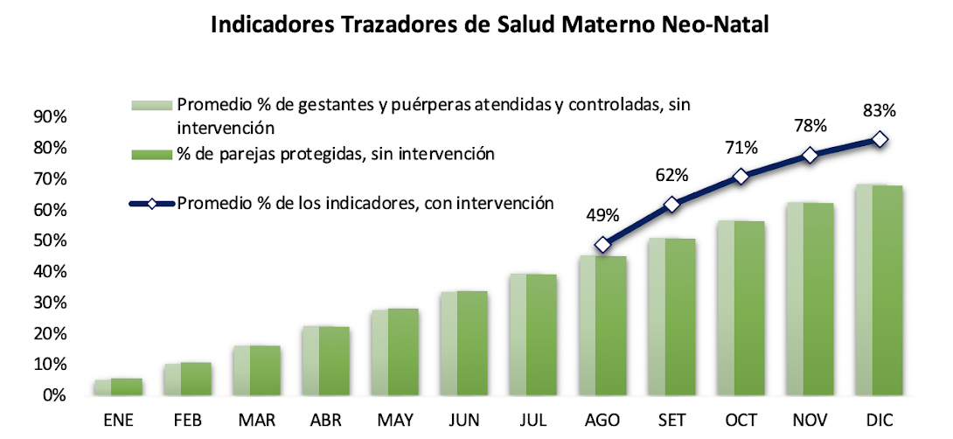
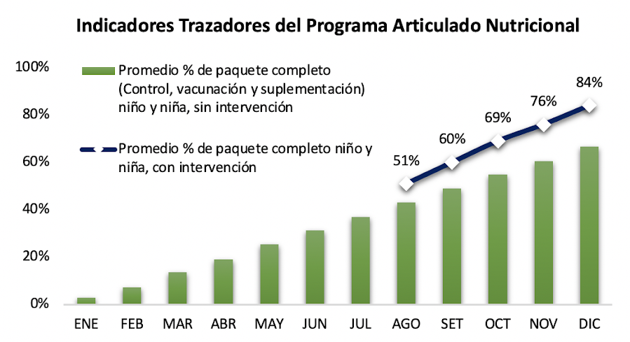


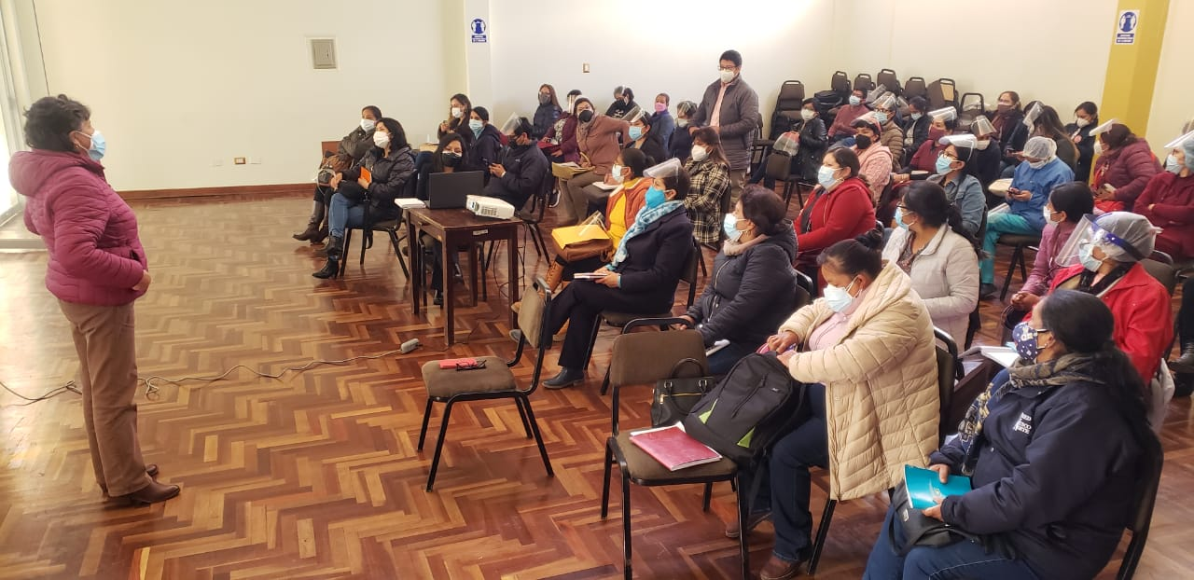
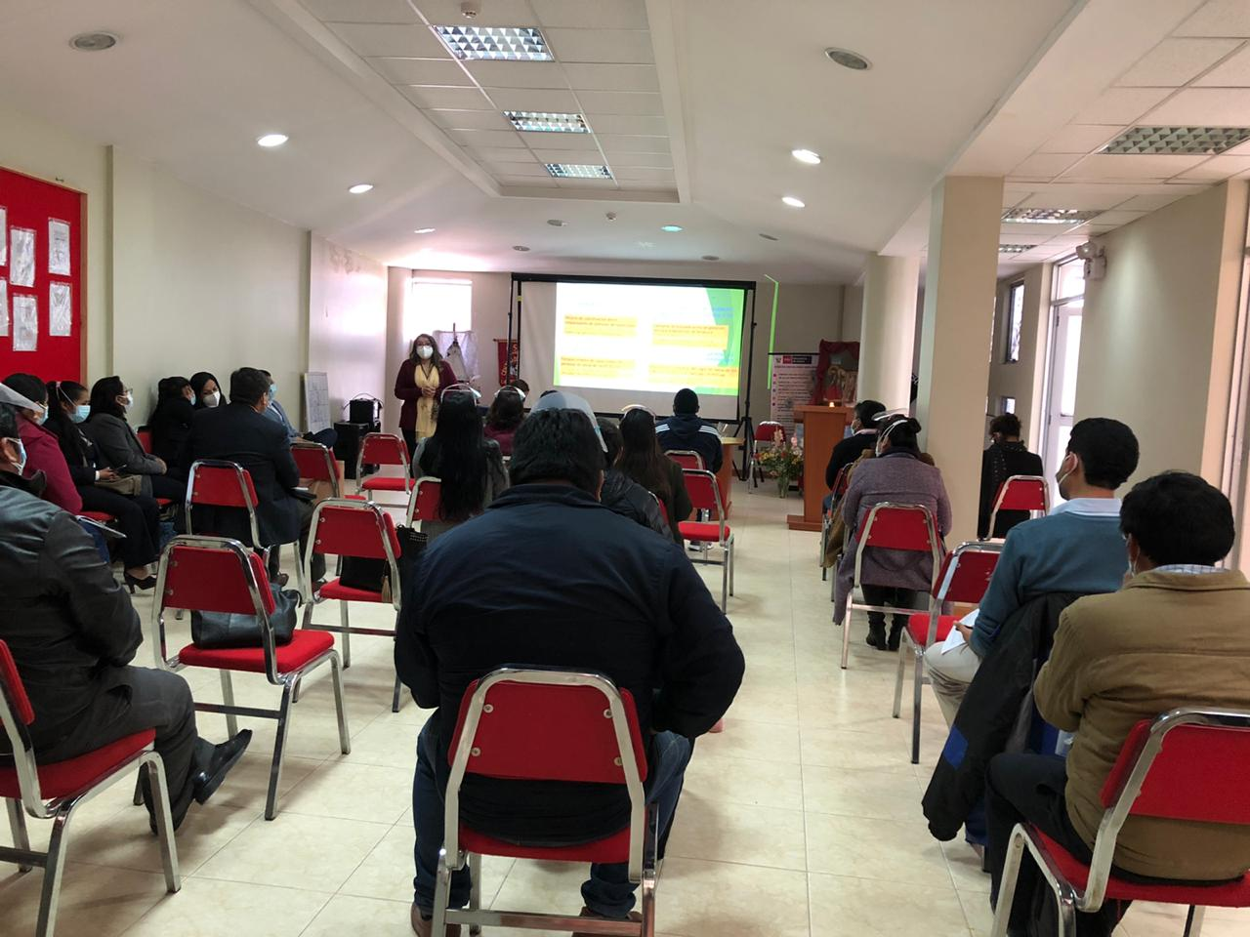
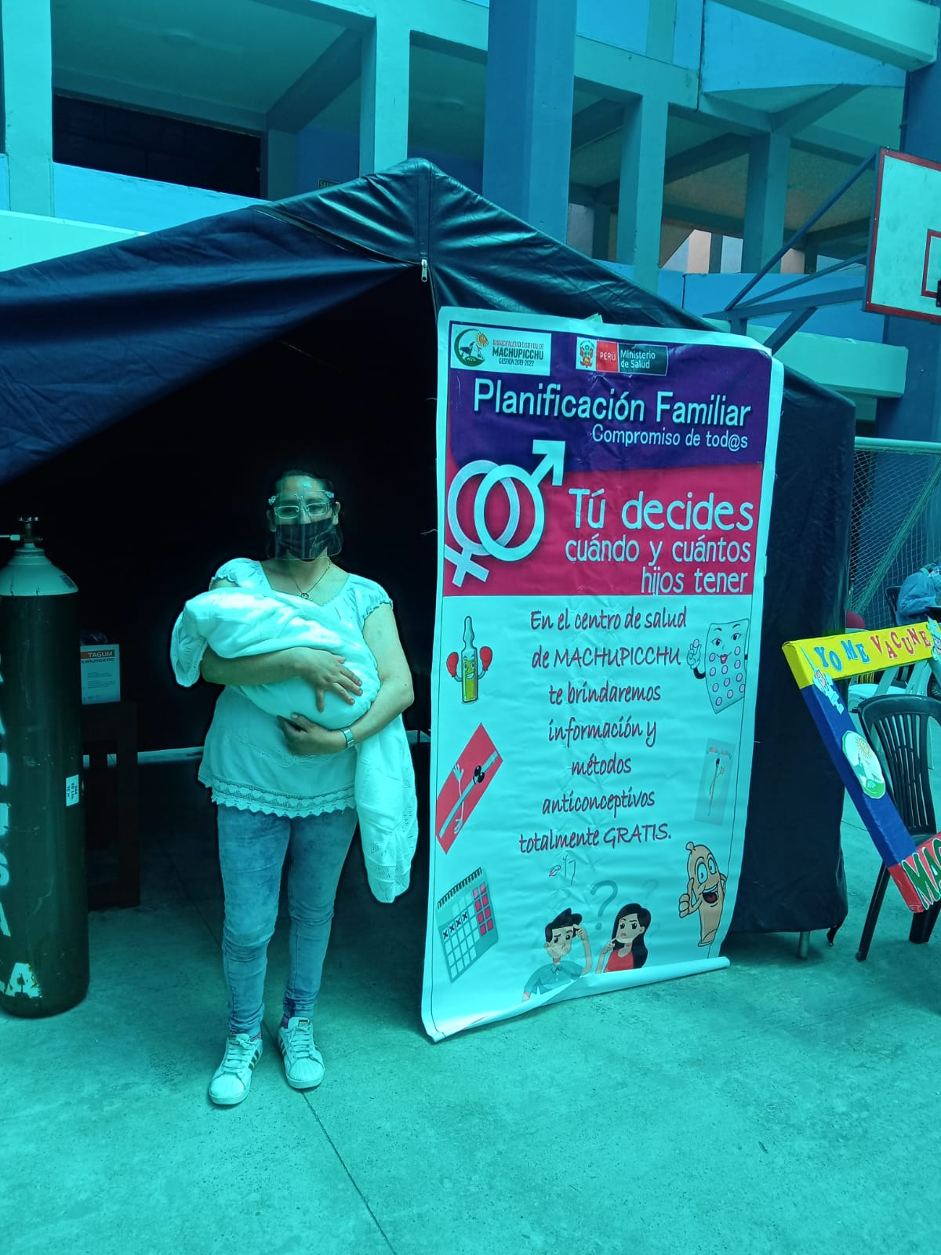
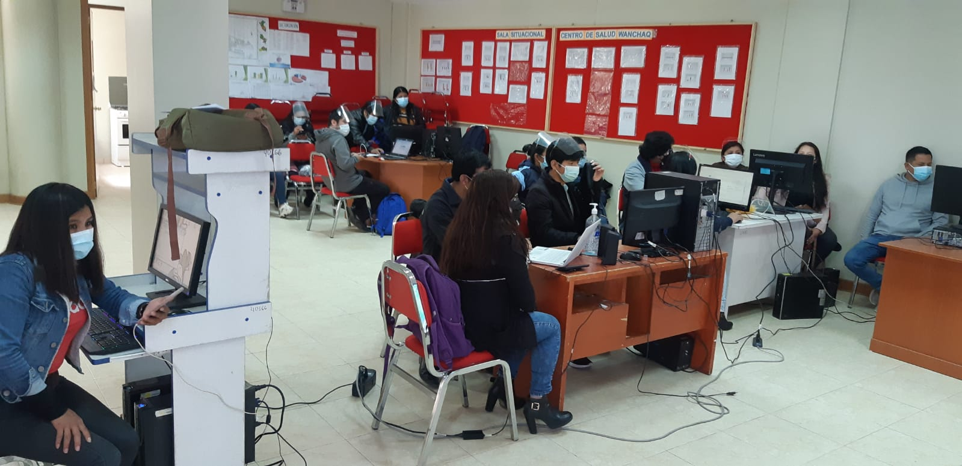
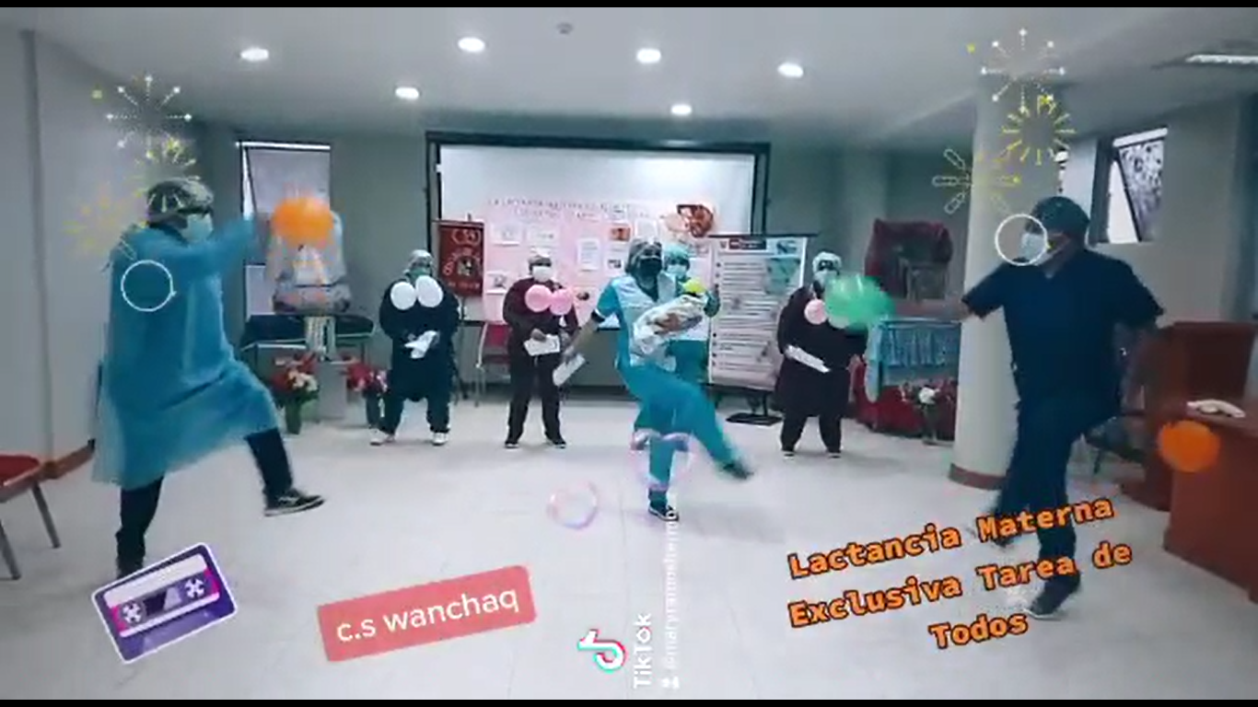
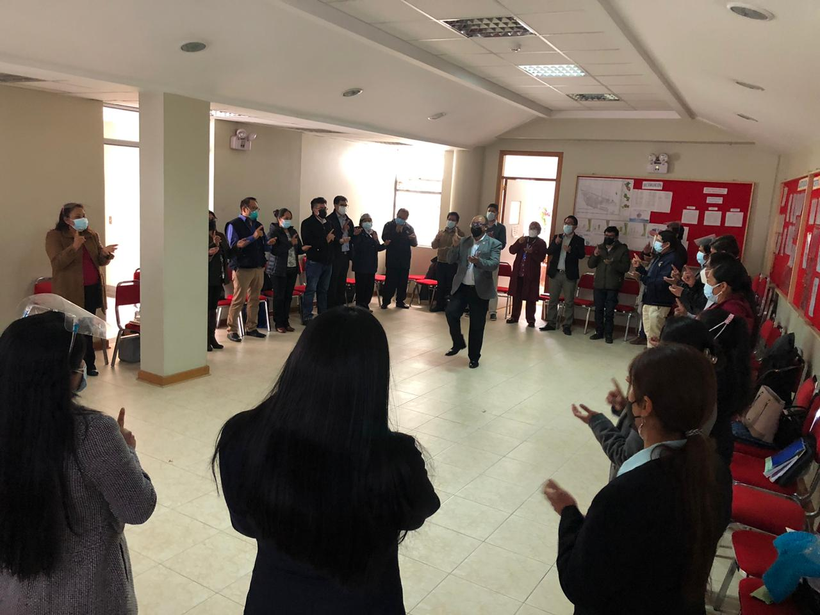
RED NORTE : Nota mensual 08 Setiembre 2021
Proyecto Piloto Red Norte: Mejora de resultados de los Indicadores Trazadores de los Programas Articulado Nutricional y Salud Materno Neonatal , 2021
Presidente del Equipo de Cumplimiento
I. Metas y Trayectorias
Dr. Aníbal Nieto Rueda
Director Ejecutivo de la Red Norte
II. Avances
Se ha logrado digitalizar el 80% de los roles de personal de los 89 EE.SS., lo cual permite sincerar la productividad del personal con el reporte HISMINSA.
Programa Articulado Nutricional y Salud Materno Neonatal
Productividad
COORDINACIÓN
Se socializó de indicadores FED y GESTIÓN de los dos programas comprometidos en el proyecto , así como el acompañamiento a IPRESS en manejo nutricional de gestantes, a todas las Micro Redes (6 y7/09)
COMUNICACIÓN
Concurso de TikTok de lactancia materna para sensibilizar sobre la importancia de la lactancia materna (30/08)
Difusión y promoción de métodos de planificación y salud reproductiva (Micro Redes: Wánchaq, Urubamba) (27/08)
ASISTENCIA TÉCNICA
I etapa de asistencia técnica en salud materna nutricional y lactancia materna (21 y 27/08)
CAPACITACIÓN
Capacitación presencial a los Jefes de los EE.SS en el seguimiento a los indicadores del proyecto (01/09).
Taller de manejo de herramienta de control de calidad a los Digitadores de los EE.SS. (03/09)
Capacitación virtual a los EE.SS. En calidez de la atención al usuario (07 y 08/09)
DIGITALIZACIÓN
Se unificó el rol de personal de todos los EE.SS. de la Red Norte (17/08)
Se brindó un taller virtual para socializar con todos los jefes de EE.SS. el rol de personal (20/08)
MOTIVACIÓN DEL PERSONAL
Coaching emocional para los Jefes de los EE.SS (01/09)
Socialización indicadores PAN y SMN
Socialización a Jefes de EE.SS. En indicadores del proyecto
Promoción métodos de planificación y salud reproductiva
Taller de manejo de herramienta de control de calidad
Concurso TikTok lactancia materna
Ganador : EE.SS. Wanchaq
Coaching emocional para los Jefes de los EE.SS
‹#›

Slide 41

RED NORTE : Nota mensual 08 Setiembre 2021
III. Actividades en proceso y por iniciar
PRINCIPALES ACTIVIDADES | RESPONSABLE | RIESGO / LIMITACIONES | RECOMENDACIONES | PLAZO DE EJECUCIÓN
Mejorar los resultados de las metas de indicadores trazadores de los programas presupuestales PAN y SMN
Coordinación entre los Promotoras de los Programas y los gobiernos locales para el sinceramiento de los padrones nominales | PAN / SMN | La predisposición de los gobiernos locales para sincerar la información y reportar de forma oportuna el padrón nominal | Permanente comunicación con los responsables del padrón nominal de los gobiernos locales | 27/09/2021
Formar equipos de acompañamiento a los establecimientos de salud | PAN / SMN | Que los equipos de acompañamiento no cumplan con la programación de asistencia por sobrecarga laborar por vacunación COVID 19 | Priorizar y cumplir en forma efectiva las asistencias técnicas programadas | 30/09/2021
Asistencia a monitoras para el seguimiento objetivos nominales con mayor énfasis en población de riesgo | PAN/SMN /PROMSA | Se designa a monitoras actividades adicionales a sus funciones, lo cual distrae la ejecución de sus funciones para el cumplimiento de metas | Optimizar el tiempo de trabajo y labores de las monitoras para el cumplimiento de metas | 30/09/2021
Monitoreo del paquete completo de atención integral del niño y niña y seguimiento quincenal del logro de metas de los PPR a los EE.SS | UNIDAD ESTADÍSTICA/ PAN | La sintaxis de los indicadores requieren ser validadas y mejoradas por los responsables de los PPR. Se ha puesto a disposición un reporteado que será útil para el monitoreo, pero aún es básico por no contar la infraestructura informática necesaria | Fortalecer la coordinación y definir la información a trabajar, así como la retroalimentación de esta. Fortalecer los equipos de sistemas (hardware y software) e implementar la infraestructura informática para potenciar los procesos de generación de información, seguimiento y retroalimentación | 30/09/2021
Monitoreo de uso de insumos para el cumplimiento del PAN y SMN | PAN /SMN | La no atención de insumos críticos (pruebas de tamizaje y métodos de planificación familiar) por parte de GERESA. Además, no se cuenta con coordinador(a) de ESAM, lo cual dificulta las acciones en común de los PP tanto a nivel de Red y los EE.SS | Optimar los procesos de priorización, compra y distribución de insumos, Contar con nuevo coordinador(a) de ESAM | 30/09/2021
Campañas de búsqueda activa de gestantes - tamizaje pregnosticol, en ferias y/o espacios públicos y Campañas de planificación familiar | SMN /PROMSA | Las campañas no siempre garantizan una atención óptima por su naturaleza masiva y por las nuevas disposiciones de bioseguridad (COVID 19) | Mejorar el mapeo y sectorización de las zonas del ámbito de jurisdicción de los EE.SS que permita la mejor ejecución de las campañas. Racionalizar la cantidad de personas que deben ser atendidas en las campañas | 30/09/2021
Retomar contacto con agentes comunitarios y promover los Grupos de WhatsApp con los beneficiarios | PROMSA | La estratégica es solo aplicable a zonas urbanas , donde la población objetivo tiene acceso a redes sociales | Ver otras alternativas comunicacionales en coordinación con los EE.SS. con las zonas de menor acceso a redes sociales | 15/10/2021
Fortalecimiento del cumplimiento de las Visitas domiciliarias según el cronograma a los niños que no acuden a control | PROMSA | Constante rotación de personal de los EE.SS, no conocen sus indicadores ; además , se priorizan acciones en función a COVID desplazando las otras actividades prioritarias | Reuniones de capacitación con los jefes de EE,SS, y coordinadores de PROMSA | 29/09/2021
Mejora del registro de visitas domiciliarias para los programas PAN y SMN | PROMSA | Cambios constantes de los codificadores HIS que limita manejo adecuado y oportuno de la información | Fortalecer las capacitaciones presenciales en cada micro red y/o EE.SS de acuerdo a demanda | 11/10/2021
Retomar contacto con agentes comunitarios y promover los Grupos de WhatsApp con los beneficiarios | PROMSA | La estratégica es solo aplicable a zonas urbanas , donde la población objetivo tiene acceso a redes sociales | Ver otras alternativas comunicacionales en coordinación con los EE.SS. con las zonas de menor acceso a redes sociales | 15/10/2021
‹#›

Slide 42

RED NORTE : Nota mensual 08 Setiembre 2021
III. Actividades en proceso y por iniciar
PRINCIPALES ACTIVIDADES | RESPONSABLE |  | RIESGO / LIMITACIONES | RECOMENDACIONES | PLAZO DE EJECUCIÓN
Optimizar la productividad del personal de salud
Sincerar información SIS, HIS y todas las actividades del personal de salud, unificar el rol de personal digital y logro de indicadores. |  | UNIDAD ESTADÍSTICA | La información registrada por el prestador no logra ser aún consistente ni oportuna. | Mejorar el registro y hacer la entrega de información en los tiempos determinados por la Unidad de Estadística. | 27/09/2021
Monitoreo a los EE.SS. de seguimiento a la productividad del personal de salud. |  | UNIDAD ESTADÍSTICA / UNIDAD DE PERSONAL | Algunos EE.SS. No están cumpliendo con levantar las observaciones a su rol de personal, limitando el seguimiento oportuno . Se viene desarrollando aplicativo para mejorar el registro que tiene que se consensuado con la oficina de control de asistencia. | Personal deberá tomar medidas correctivas a los EE.SS. que no levantan las observaciones a su Rol de Personal. Fortalecer la coordinación con la oficina de control de asistencia, que permita retroalimentar el seguimiento a la productividad. | 30/09/2021
Resolución de personal y premiación al EE.SS. |  | UNID. DE PERSONAL /DIR. DE RN | Se requiere evidenciar los avances por los EE.SS que sean consistentes con los resultados de los indicadores. | Comunicación constante con los EE.SS. y los responsables de las actividades que permita evidenciar oportunamente los logros. | 30/09/2021
Buena – Se ha cumplido con la actividad según lo programado, requiere refinamiento e implementación sistemática
GRUPO | INTERVENCIÓN DEL PROYECTO 11 EE.SS I–4 y 03 EE.SS. I-3
1° | Siete cuartones , Wanchaq, Belempampa, Dignidad Nacional
2° | Urubamba, Ollantaytambo, Calca, Anta, Pisac, Chinchero
3° | La Quebrada, Maras , Machupichu , Limatambo
Mixta – En proceso de cumplimiento, algunos aspectos requieren atención, otros bien encaminados
Problemática – Por iniciar , requiere atención, en algunos aspectos urgente para empezar a implementar
Altamente problemática – No evidencia temporalidad, requiere acción urgente y decisiva
IV. Areas de Alerta
Temas | Recomendaciones
1. El proceso de vacunación COVID-19, en muchos casos posterga el cumplimiento de las actividades, el personal asistencial y administrativo tiene que atender los requerimientos para la vacunación. | El proceso de vacunación requiere mayor personal, además del que cuenta la Red Norte, para priorizar el cumplimiento de las otras actividades de la Red Norte.
2. Las constantes evaluaciones a la Red Norte, distraen la ejecución de actividades programadas de las distintas áreas. | Los Entes que evalúan los avances de la Red Norte, podrían coordinar para optimizar las evaluaciones en mesas de trabajo conjunto, optimizando así el tiempo para ambas partes.
3. La optimización del proceso de digitalización de los roles del personal y la generación de herramientas tecnológicas de control de calidad de la información, requiere que los EE.SS. cuenten con equipos informático adecuado para el registro de información; los EE.SS. en muchos casos no cuentan ni con las licencias de software básicas | Urge la implementación de la infraestructura informática a la Red Norte, así como de dotar a los EE.SS. de equipos informáticos que permita el usos de herramientas tecnológicas y registro de información adecuada y oportuna.
4. Se requiere generar capacidades de análisis estadístico en los digitadores de los EE.SS., que permita mayor fluidez de la información de forma verás y oportuna | Fortalecer las capacidades del personal de estadística de los EE.SS. y optimizar la distribución de este personal en los puntos claves de las micro redes de la Red Norte

Slide 43
Agenda
1 | Resumen del Proceso del Proyecto Piloto Piloto Red Norte
2 | Capacidad de cumplimiento Red Norte – GERESA - Agosto 2021
3 | Taller de Validación del Plan de Cumplimiento - Agosto 2021
4 | Primera nota mensual - Setiembre 2021
5 | Informe de visita de campo - Setiembre 2021
6 | Resultados de encuestas aplicadas a cinco EE.SS. de la Red Cusco Norte (Línea Base) –Setiembre 2021
7 | Segunda nota mensual - Octubre 2021
8 | Presentación de la Nota Mensual al GORE - Noviembre 2021
9 | Tercera nota mensual - Diciembre 2021
10 | Resultados finales de los Indicadores Trazadores : Programa Articulado Nutricional y Salud Materno Neonatal - Diciembre 2021

Slide 44
Resumen Ejecutivo
Este documento sistematiza la visita a los Establecimientos de Salud (EE.SS.) que son parte del Proyecto Piloto, así como la interacción que se tuvo con el personal administrativo y asistencial de la Red Norte.
Contexto:
El 25 de junio, la GERESA decidió que la intervención del Proyecto Piloto se dé en la Red Norte. Además, se definió como objetivos:
Mejora de los indicadores trazadores del Programa Articulado Nutricional y Salud Materno Neonatal;
Optimizar la productividad del personal de salud; en 14 EE.SS. de la Red Norte.
En dicho marco, se ha entrevistado a los funcionarios administrativos y asistenciales de la Red Norte, de forma presencial; así también, se visitó in-situ seis (06) EE.SS. con el fin de conocer las condiciones de estos EE.SS y comprender sus particularidades. Dichas visitas permitieron enfocar de mejor manera el ámbito de intervención del Proyecto. Además se aplicó encuestas de satisfacción del usuario externo en 05 EE.SS.

Slide 45
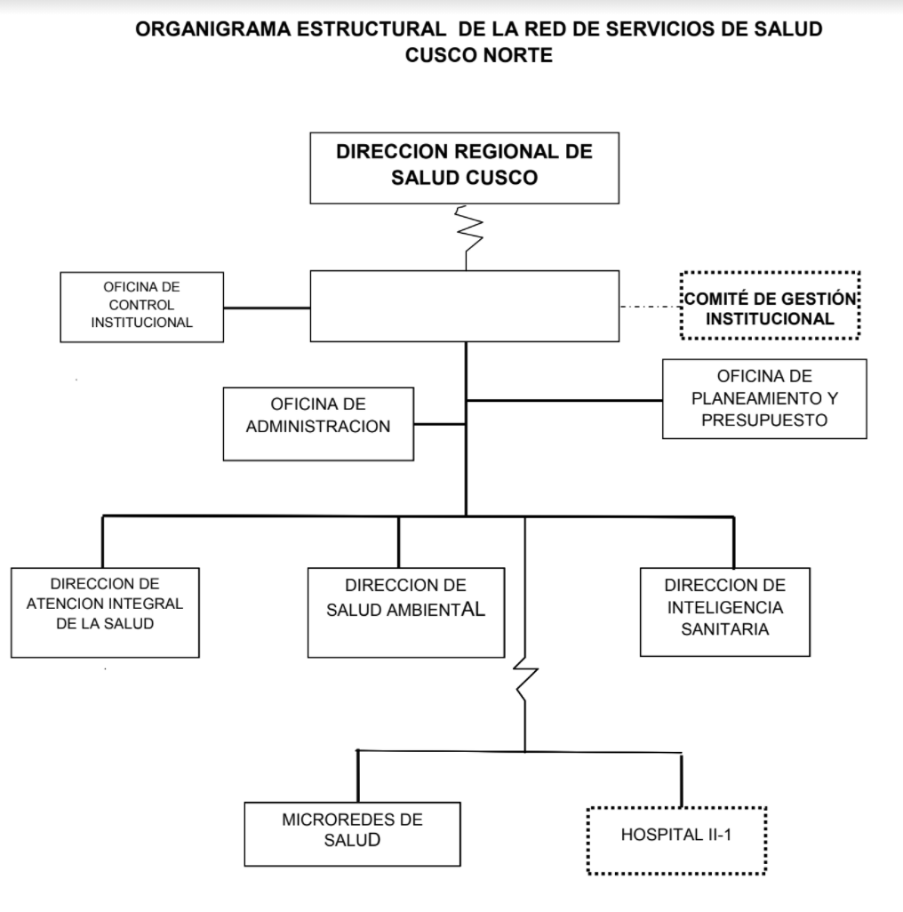

En el marco del trabajo de campo se interactuó con personal administrativo y asistencial de la Red Norte
Se interactuó con los funcionarios administrativos de las principales oficinas y direcciones de la Red Norte (Alrededor de 25 funcionarios)
Se visitó a 04 cabeceras de Micro Red, de las 09 que tiene la Red Norte, con un total de 06 establecimientos de salud que son parte del Proyecto piloto (Personal asistencial de 06 EE.SS.)
        21/08/2021 se visitó: EE.SS. Machupicchu
        22/08/2021 se visitó: EE.SS. Ollantaytambo y Pisac.
        25/08/2021 se visitó: EE.SS. Belempampa y Siete Cuartones
        27/08/2021 se visitó: EE.SS. Urubamba

Slide 46
Se identificaron 5 temas clave a partir del trabajo de campo
Simplificación de procesos de registro: El personal de salud tiene que registrar una serie de formatos que termina siendo engorroso
Heterogeneidad de los recursos de los EE.SS: A pesar de ser EE.SS. del mismo nivel de atención, no cuentan con los mismos recursos físicos y humano
Necesidad de mejoras de TIC: Los registros son físicos y luego digitalizados por la falta de acceso del personal asistencial a tecnologías de la información
Nueva normalidad frente a la pandemia COVID-19: Aún es un gran reto para la Red Norte, balancear entre la atención a la pandemia COVID 19 y las otras prioridades de atención de los EE.SS
Nivel de satisfacción del usuario externo: En la zona rural se observaron reservas para dar a conocer el nivel de satisfacción con la prestación de servicios

Slide 47
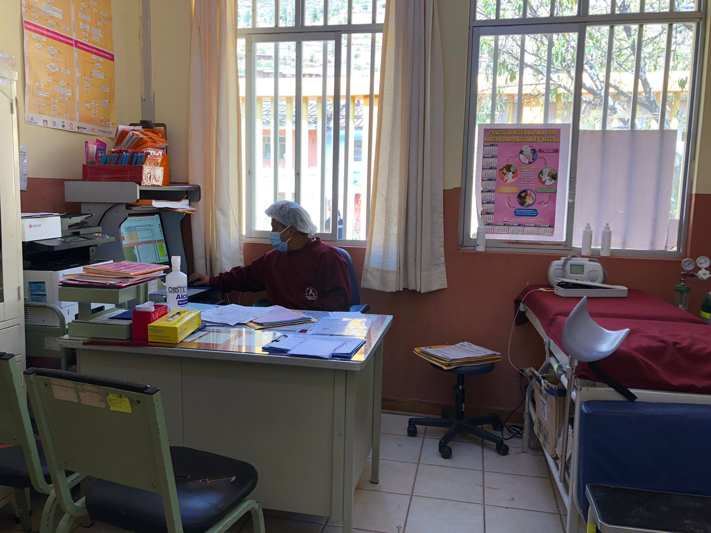
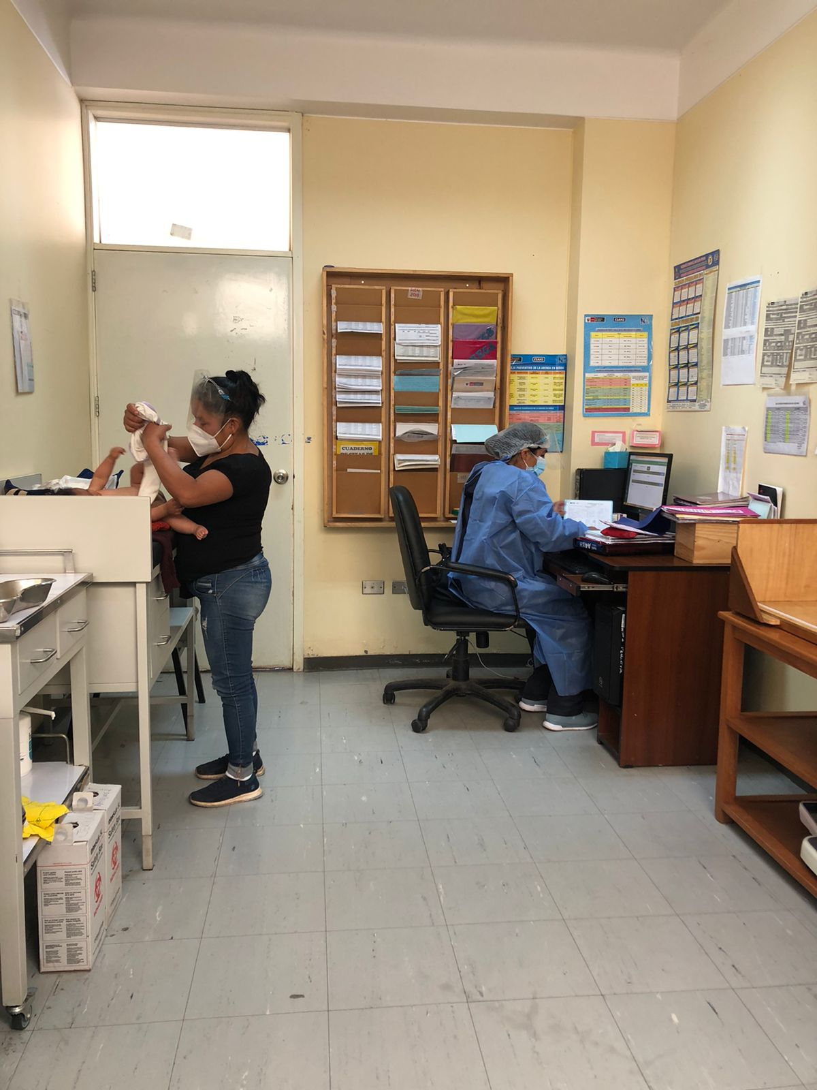
Tema 1: Simplificación de procesos de registro y reportes
1.1. El personal asistencial cuenta con una serie de formatos físicos (HISMINSA y FUAS), que termina siendo engorroso para el personal de salud y reduce el tiempo de atención efectivo al paciente.
1.2. La Red Norte constantemente se encuentra en procesos de evaluación a distintos entes del Estado, lo cual desconcentra la atención en la gestión de las prioridades de la R.N.
“A veces nos toma hasta 10 minutos registrar los formatos; el HISMINSA registra la atención y por cada atención muchas veces se puede registrar hasta 10 FUAS”
EE.SS. Pisac
EE.SS. Urubamba

Slide 48
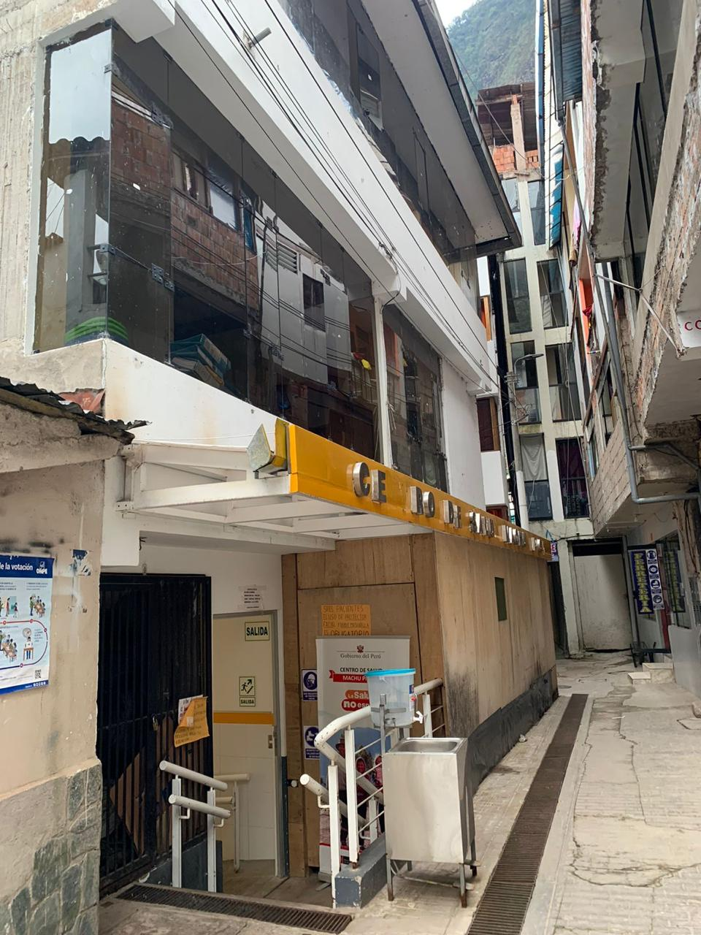
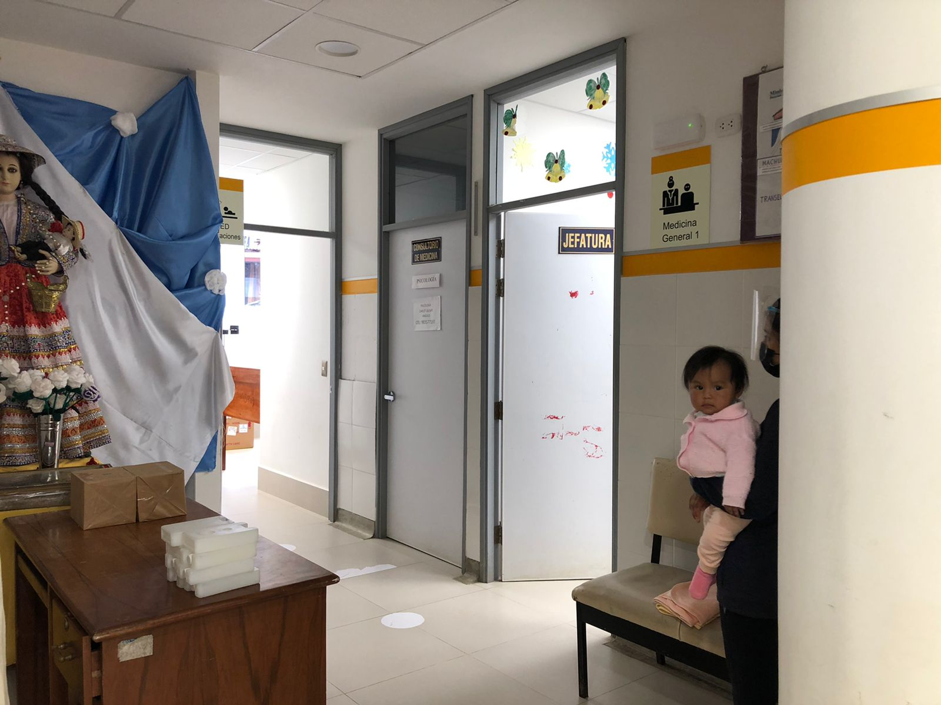
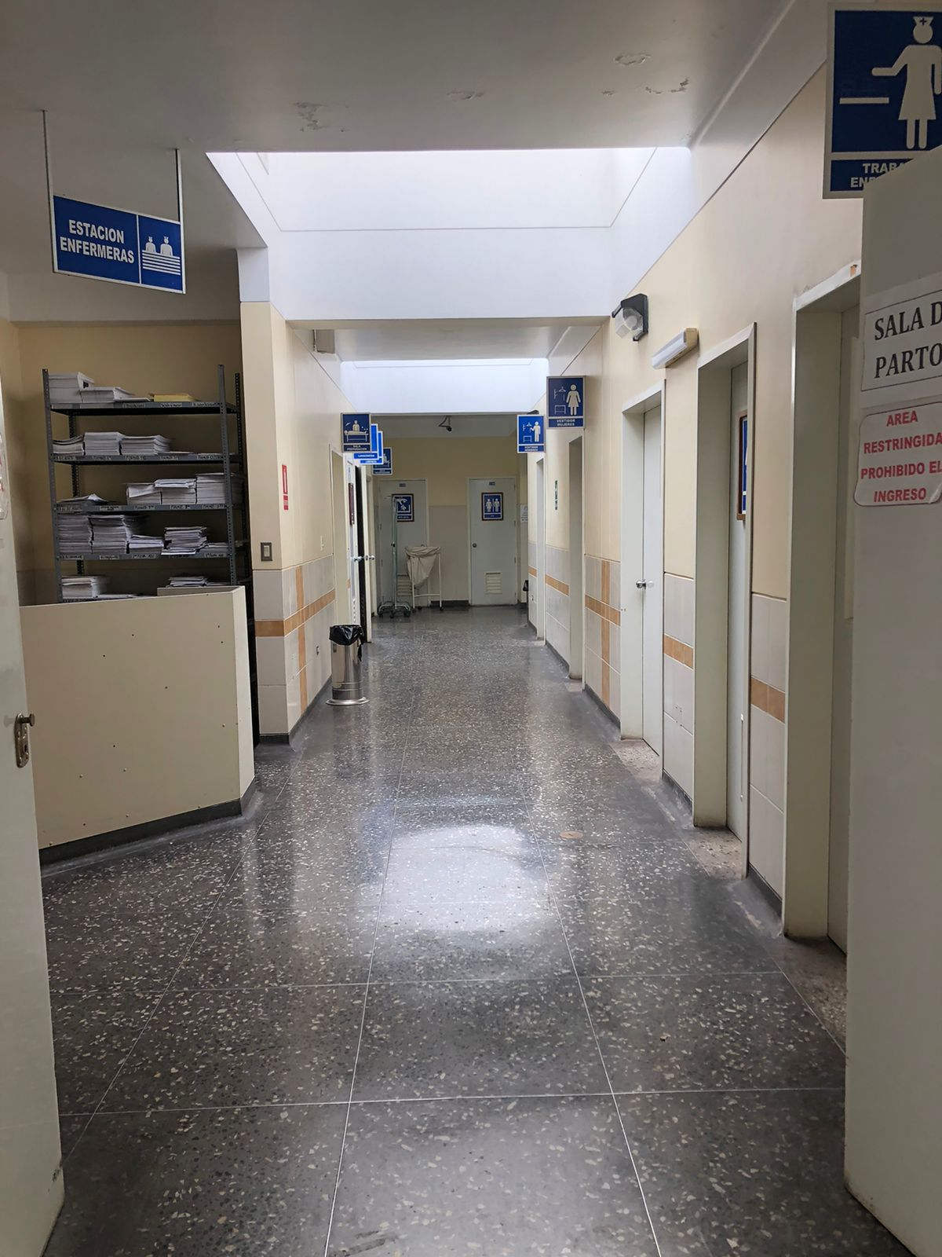
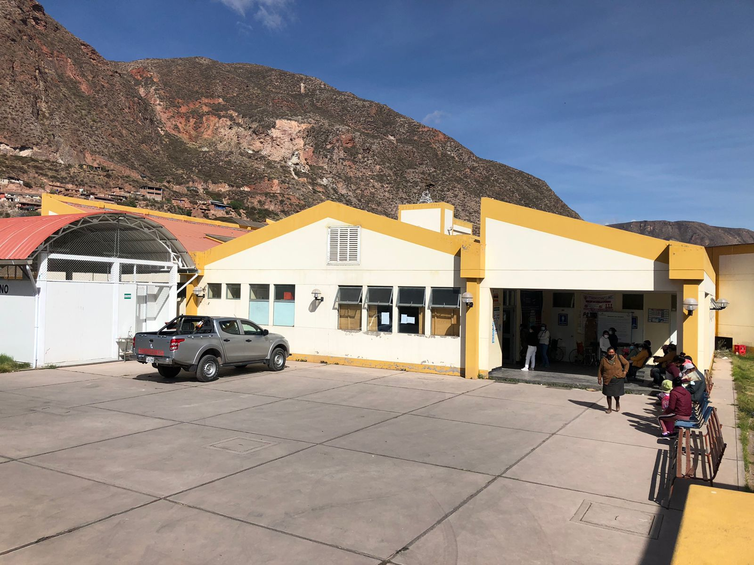
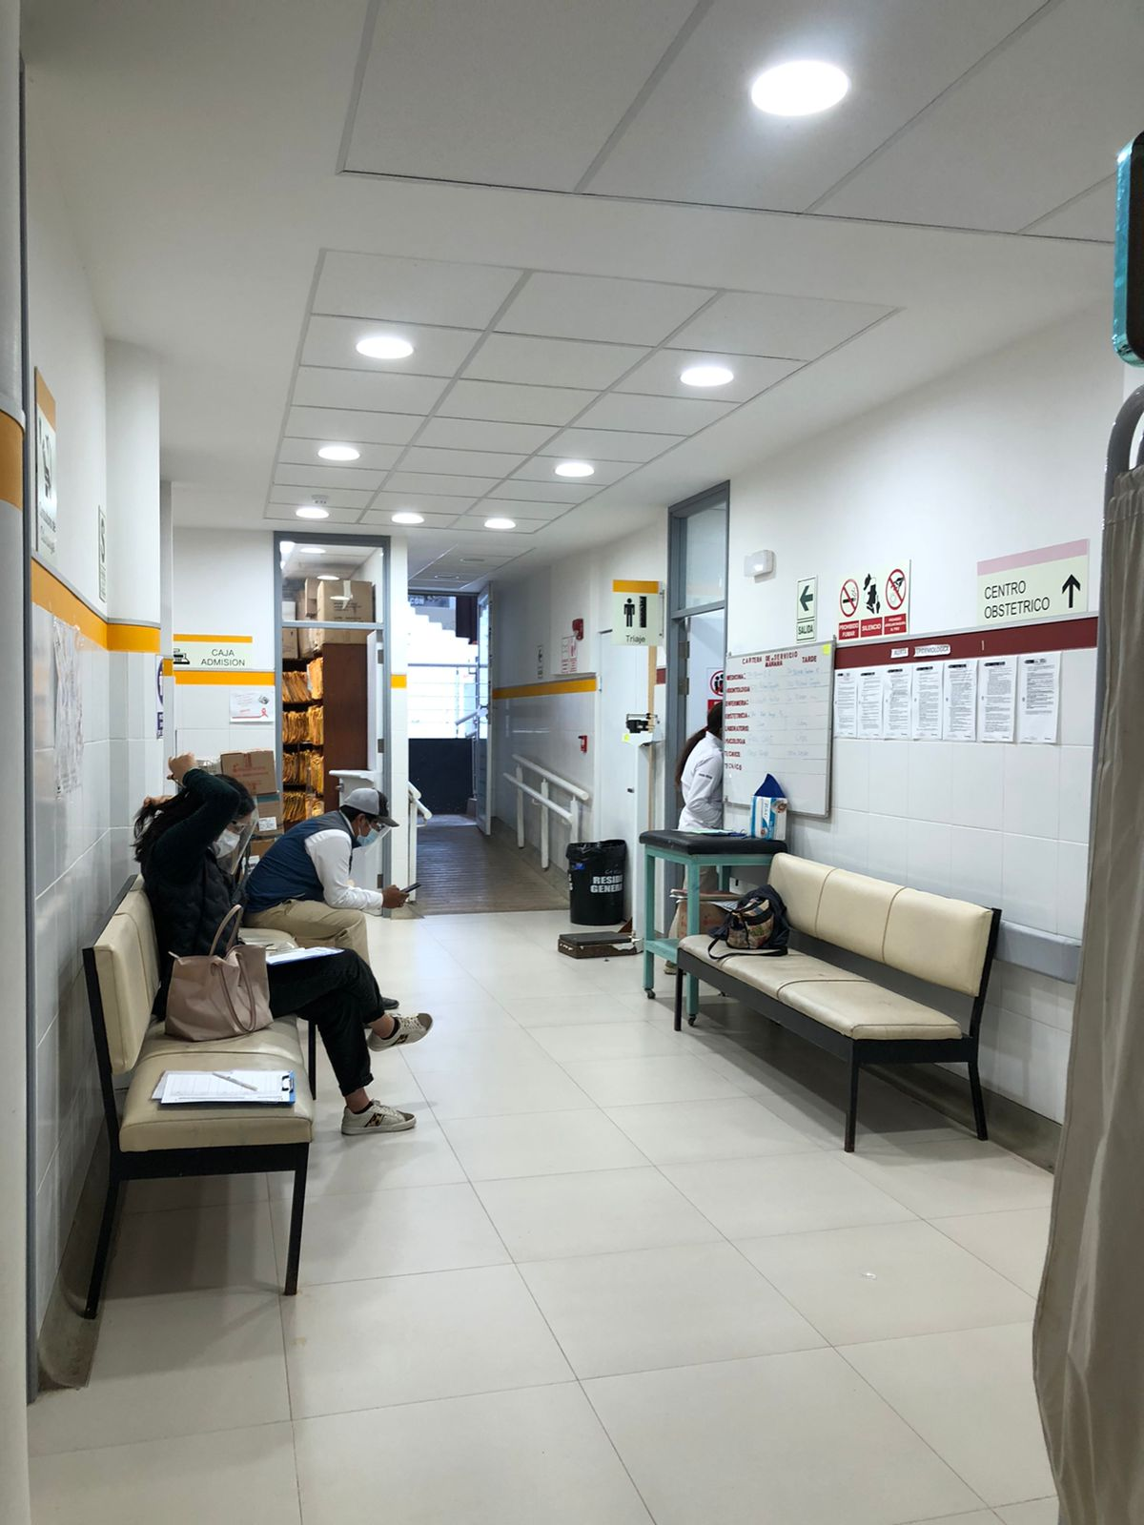
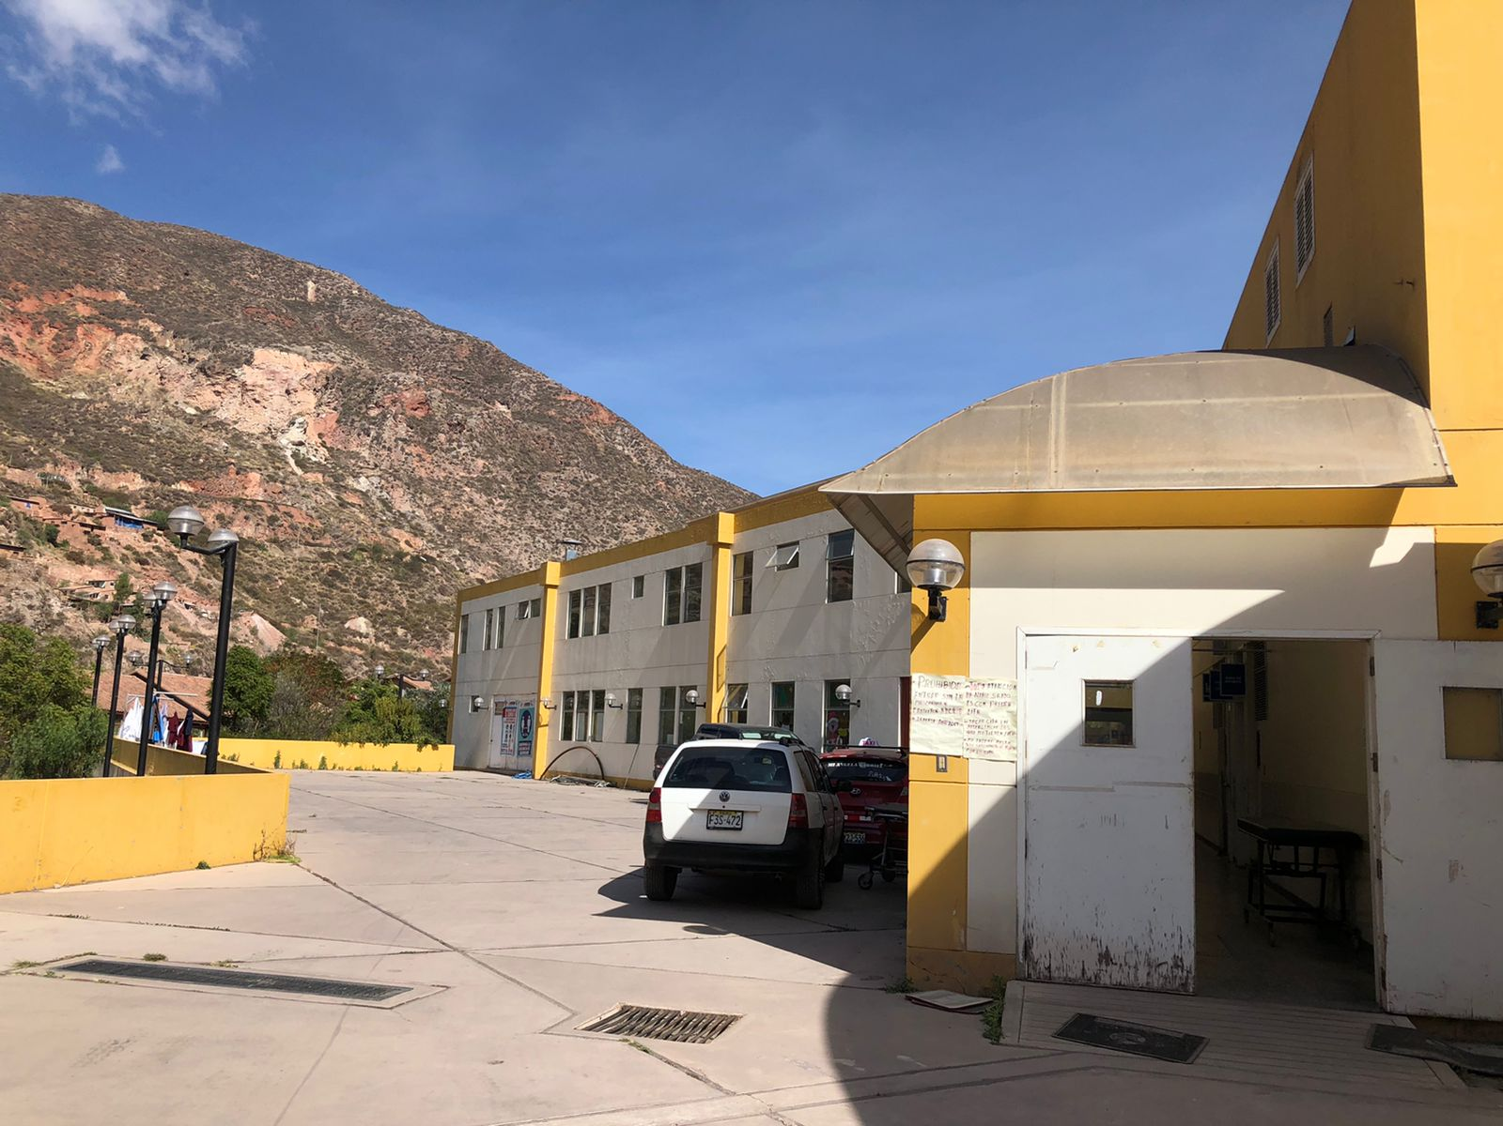
Tema 2: Heterogeniedad de los recursos de los EE.SS
2.1. Las condiciones físicas y de recurso humano de los EE.SS. difieren de una zona a otra, a pesar de ser del mismo nivel de atención.
“A pesar de ser un EE.SS de nivel I-4, solo tenenos un biólogo para laboratorio y a veces tenemos que hacer las funciones de otros consultorios para cubrir la demanda de atención ”
EE.SS. Machupicchu
Con espacios bastante limitados, no cuenta con el equipamiento requerido de emergencias, ni los consultorios con los implementos básicos requeridos
EE.SS. Urubamba
Instalación amplia, cuenta con planta de oxígeno, áreas de parqueo y una serie de consultorios

Slide 49
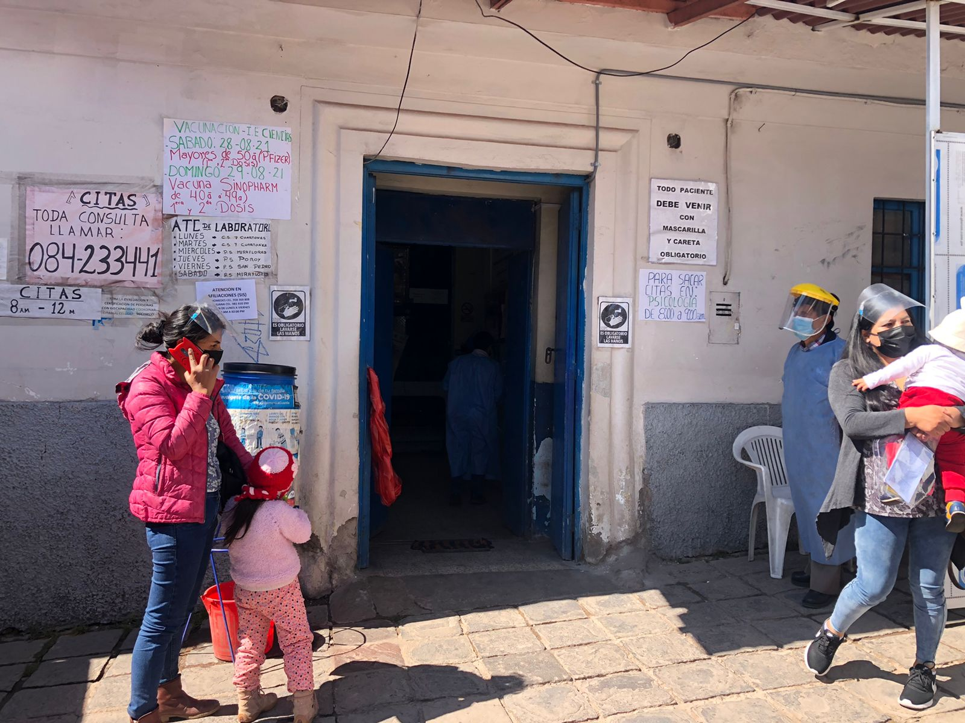
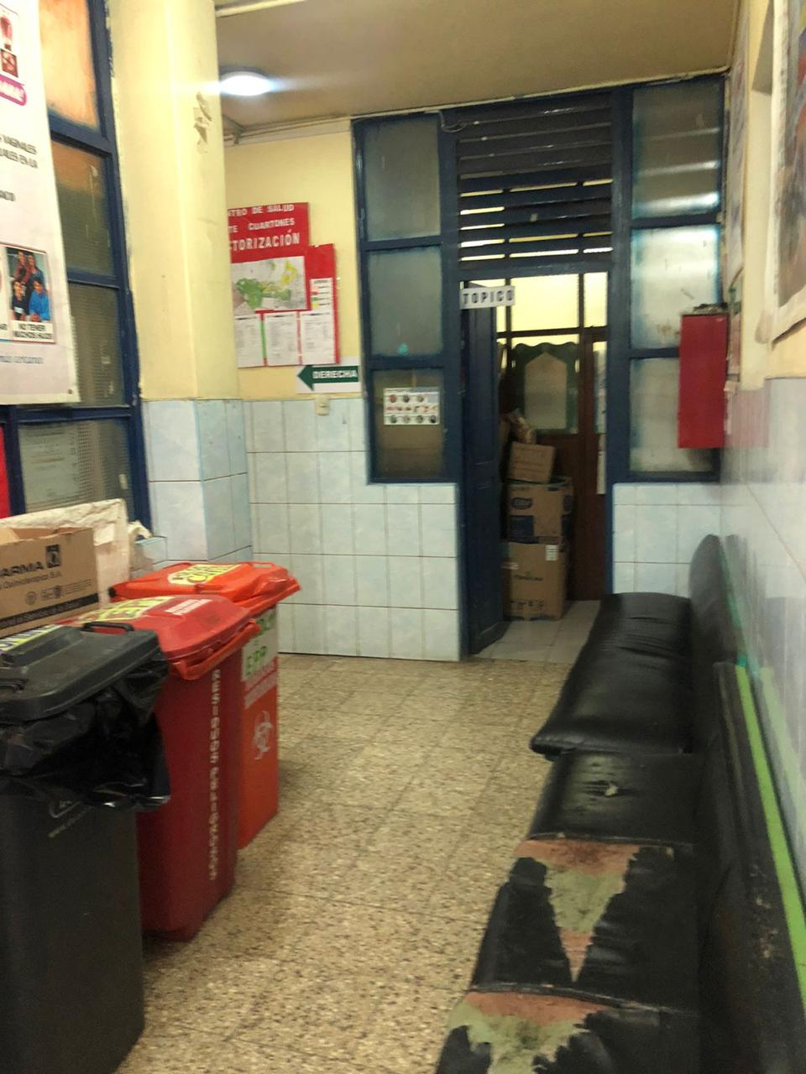
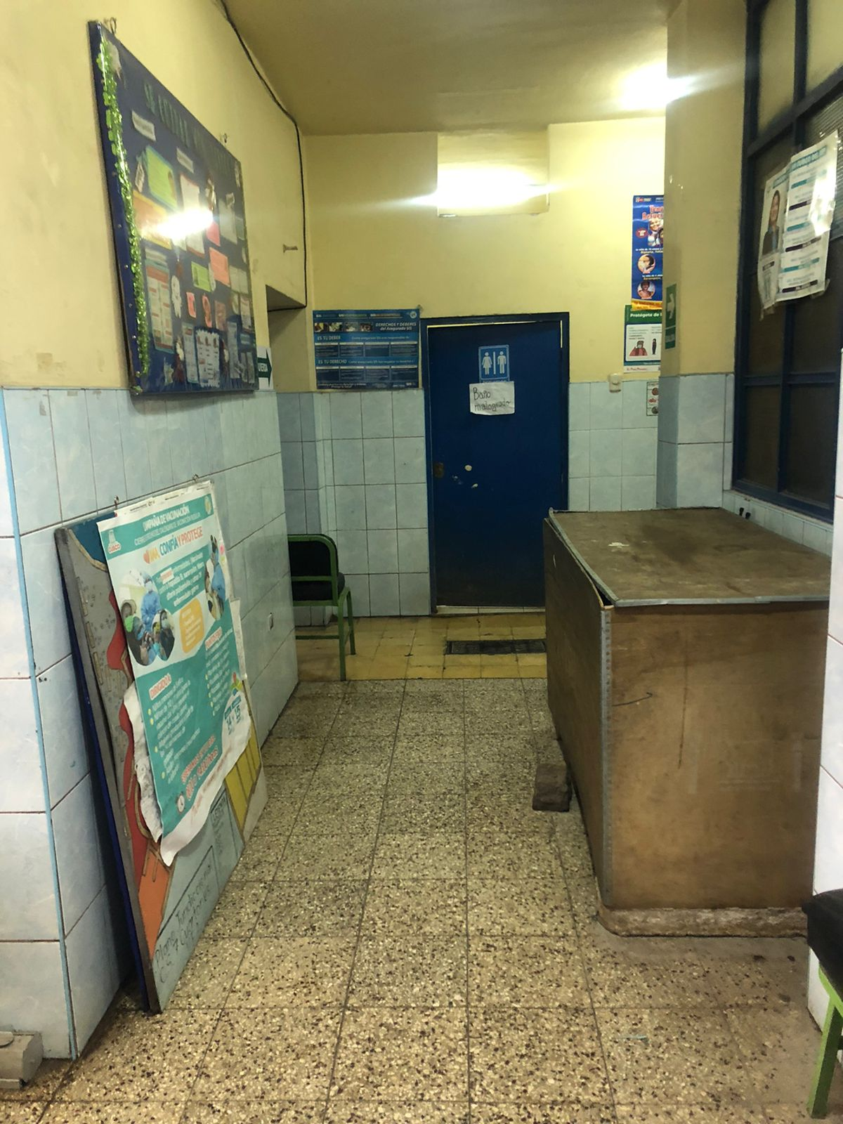
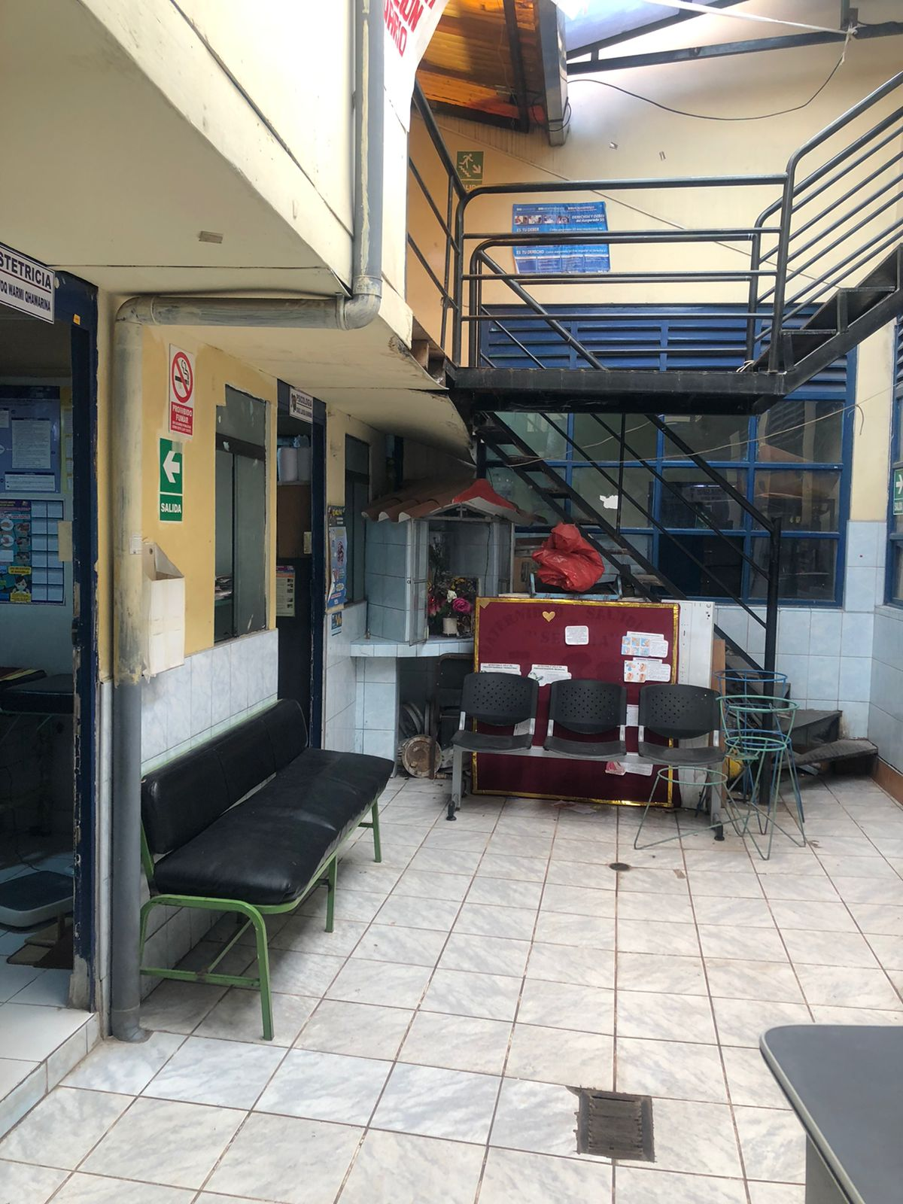
Tema 2: Heterogeniedad de los recursos de los EE.SS
2.2. Las condiciones físicas y de recurso humano de los EE.SS. difieren de una zona a otra
“A pesar de encontrarse a dos cuadras de la Plaza de Armas de la Ciudad de Cusco, la situación de infraestructura del EE.SS es precario”
EE.SS. Siete Cuartones
Es de nivel I-3 y cabecera de Micro Red, en la ciudad de Cusco; sus áreas de atención son reducidas y en condiciones precarias
EE.SS. Siete Cuartones

Slide 50
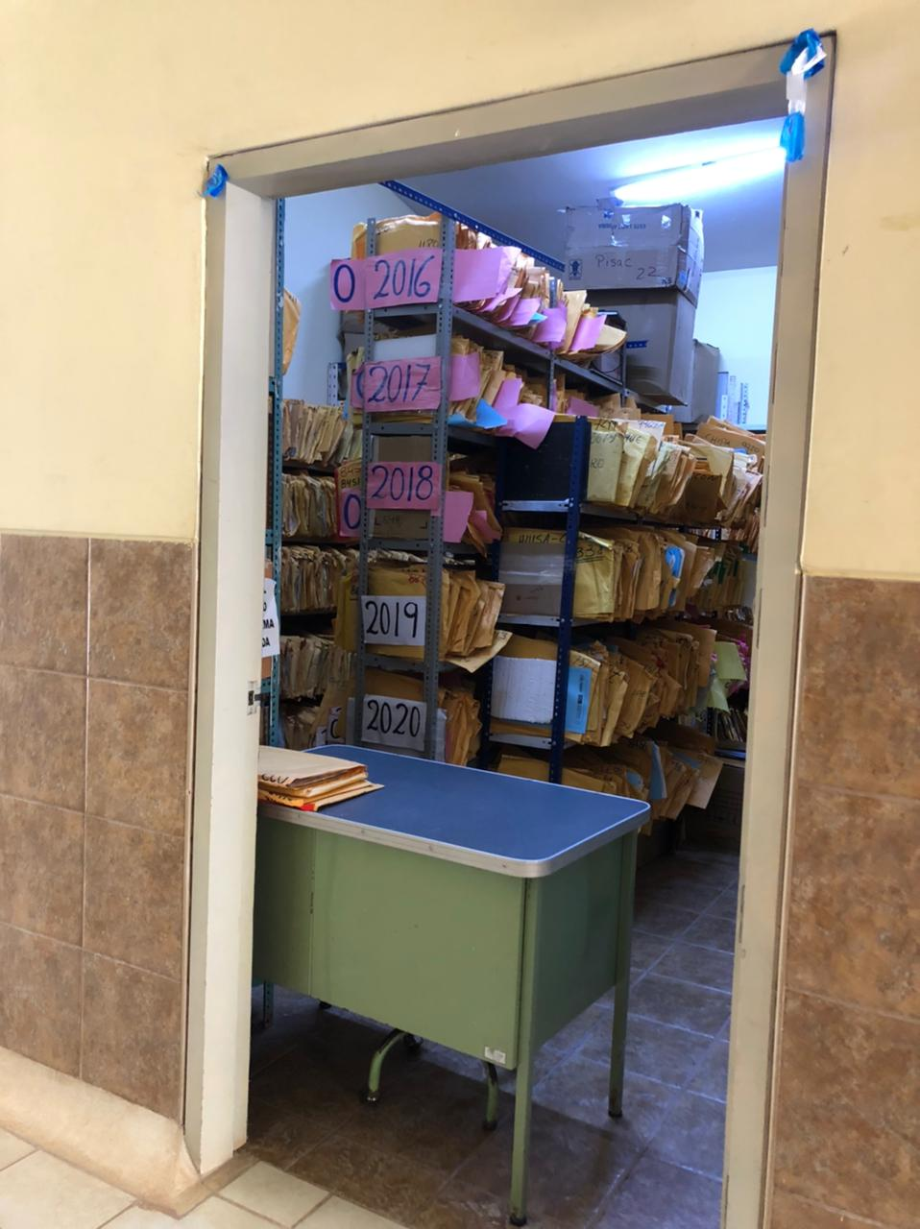
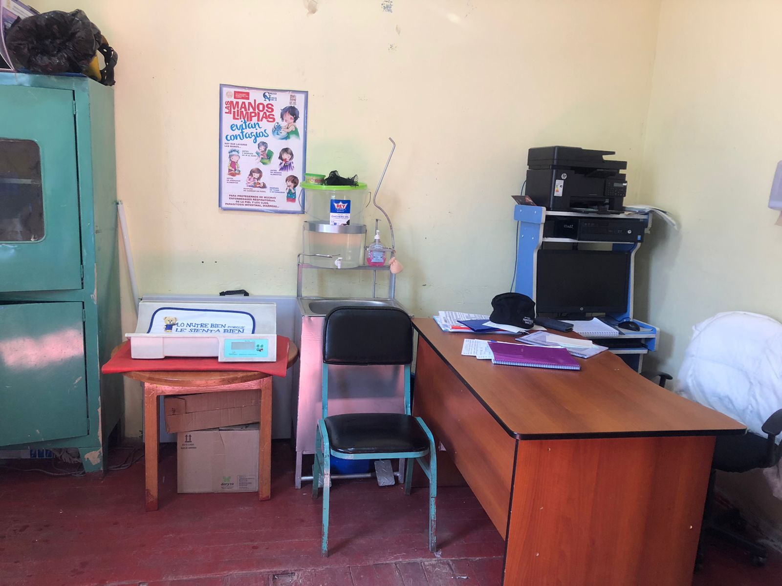
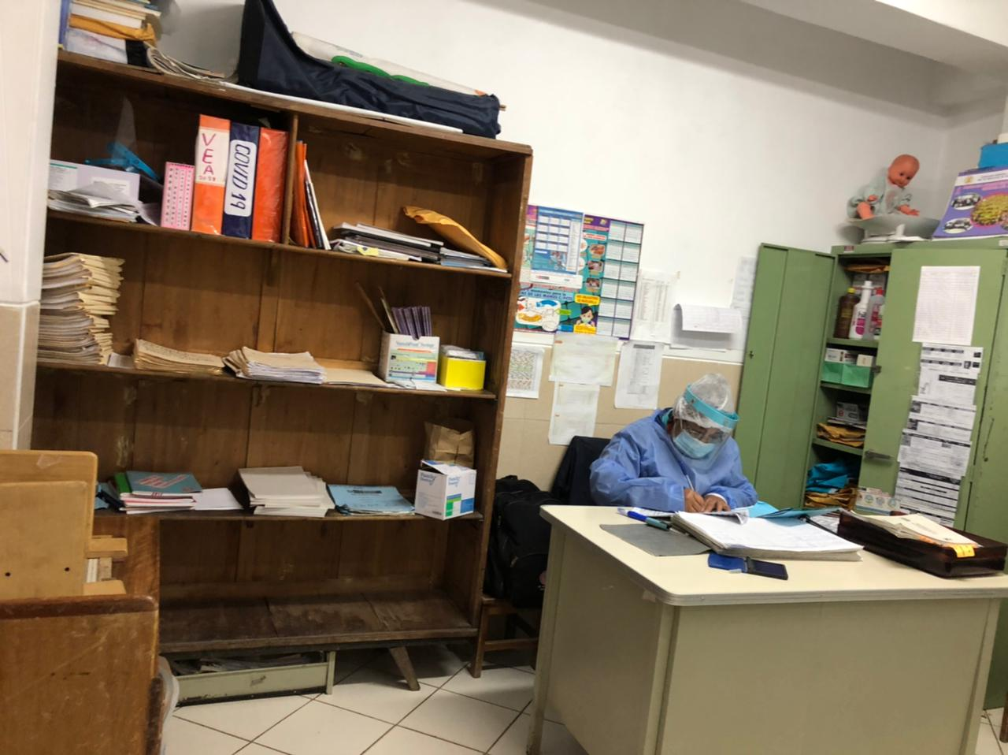
Tema 3: Necesidad de mejoras de TIC
3.1. Los registros de atención en los EE.SS. son físicos y luego digitalizados por la falta de acceso del todo el personal de equipos TICs
“Muchas veces no se registran adecuadamente los resportes de atención, ya sea porque el digitador no comprende la letra del médico y otras por errores de codificación, omitese así los registros de atenciones”
EE.SS. Pisac
Las historias clínicas son físicas
EE.SS. Siete Cuartones
Los equipo de computo, en muchos casos ya están en condiciones de obsolescencia
EE.SS. Ollantaytambo
No todo los consultorios cuentan con equipos de computo, por lo que, el registro es físico y digitalizado luego por el personal de estadística, en la que muchas veces se genera errores de registro por legibilidad o codificación

Slide 51
Tema 3: Necesidad de mejoras de TIC
3.2. La Unidad de Estadística de la Red Norte
Brinda el soporte técnico a las 9 Micro Redes (89 Establecimientos de Salud) de la Red Norte, tiene una serie de limitaciones tecnológicas que dificulta su trabajo.
Cuenta con un solo servidor básico que se encuentra en condiciones de baja.
El rol del personal de salud de los EE.SS. se reportaba de forma física, lo cual dificulta el cruce de información de productividad del personal de los EE.SS.
Los equipos de computo ya están desfasados y constantemente tienen a colgarse.
Cuentan con personal que está motivado a desarrollar mejoras en los procesos estadísticos de la RN, pero requieren los instrumentos tecnológicos adecuados para implementarlos.
Se requiere desarrollar capacidades de análisis de base de datos de los responsables estadísticos de las Micro Redes, brindándoles también los instrumentos para ello.
“El servidor que contamos apenas soporta el SIAF”
“Los equipos de computo que contamos, cuentan con 15 años de uso”
“El personal del área tiene las capacidades de mejorar los procesos de seguimiento y atención a sus áreas usuarias, pero nos vemos limitados por no contar con el equipo necesario para desarrollar las mejoras ”

Slide 52
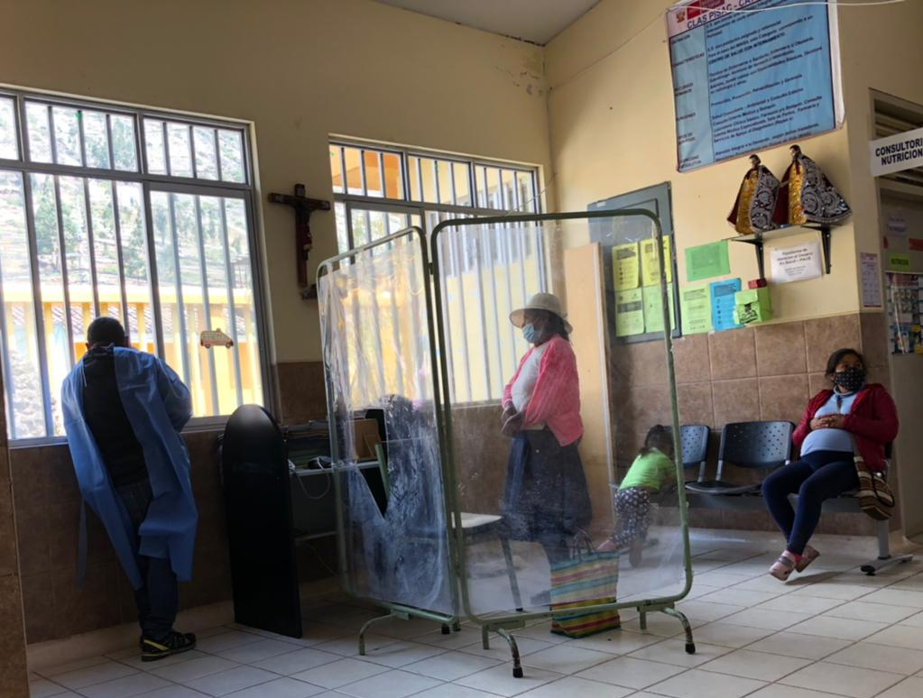
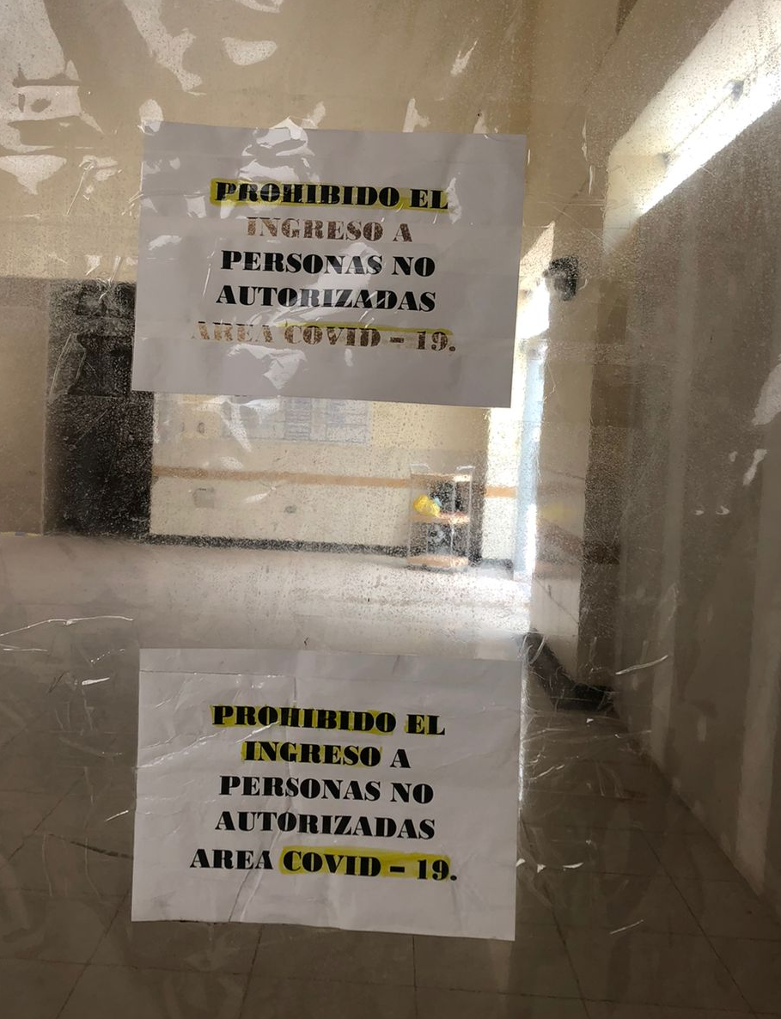
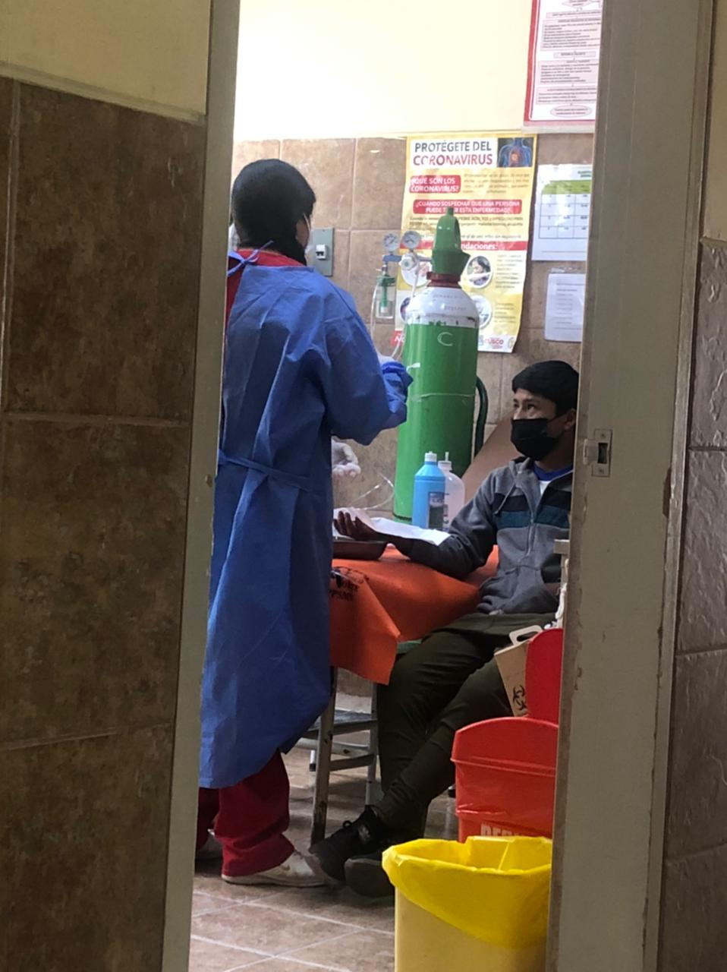
Tema 4: Nueva normalidad frente a la pandemia COVID-19
4.1. Los EE.SS.
Los controles de niños y gestantes en muchos casos han continuado de forma telefónica, sin embargo, esto no permite contar con un adecuado seguimiento a este grupo de interés.
4.2. Para la Red Norte
Aún es un gran reto, balancear entre la atención de la pandemia COVID 19 y las otras prioridades de atención de los EE.SS.
El personal de gestión de la Red Norte, atiende además los procesos de vacunación del COVID - 19 (con el mismo personal pre-pandemia), dentro de la ciudad y provincias (incluye trabajo en los fines de semana), dificultando que el personal administrativo y asistencial de la RN pueda enfocarse en las otras prioridades de gestión para mejorar las metas de los EE.SS.
“Aún hay temor por parte de las madres/gestantes a pasar por consulta en el EE.SS. por el COVID 19”

Slide 53
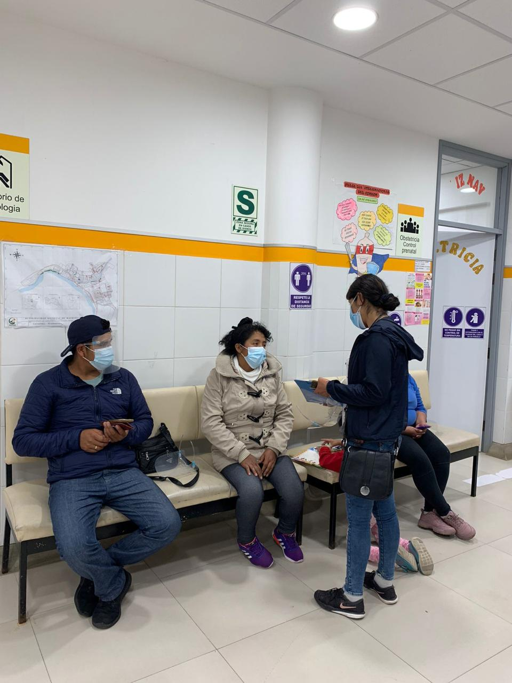
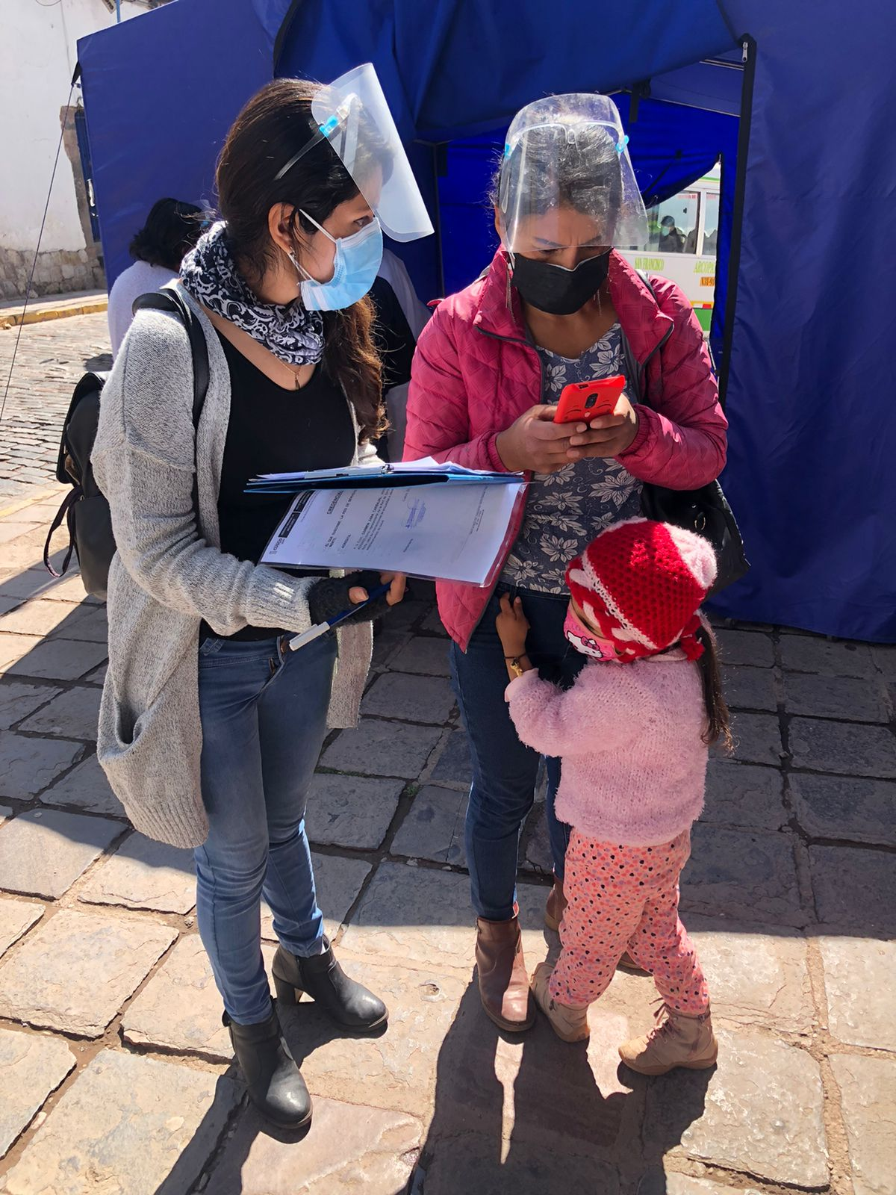
Tema 5: Nivel de satisfación del usuario externo
5.1. Encuestas aplicadas a cinco (05) EE.SS.
En general los usuarios externos (pacientes) consideran que la atención que reciben es la adecuada.
Sin embargo, en muchos casos el descontento es en los tiempos de espera para ser atendidos.
En la mayoría de los casos, el seguimiento para el control de niños y gestantes son permanentes.
Por otro lado, es en la zona rural existe mayores reservas para dar a conocer su nivel de satisfacción.

Slide 54
Próximas visitas
Set.
Oct.
Nov.
Actividad
09/27
10/04
10/11
10/18
10/25
11/01
11/08
11/15
II ETAPA DE VISITAS*
EE.SS. Wanchaq
EE.SS. Dignidad
Nacional
EE.SS. Anta
EE.SS. Calca
EE.SS. La Quebrada
EE.SS. Limatambo
EE.SS. Chinchero
EE.SS. Maras
III ETAPA DE VISITAS**
I Bloque de EE.SS.
II Bloque de EE.SS
* Se visitará a los que aún no se han visitado, de forma que se pueda contar con el registro de todos los EE.SS. que son parte de la intervención del proyecto
                **Se visitará a algunos EE.SS. para evidenciar los primeros resultados de la intervención del proyecto.

Slide 55
Agenda
1 | Resumen del Proceso del Proyecto Piloto Piloto Red Norte
2 | Capacidad de cumplimiento Red Norte – GERESA - Agosto 2021
3 | Taller de Validación del Plan de Cumplimiento - Agosto 2021
4 | Primera nota mensual - Setiembre 2021
5 | Informe de visita de campo - Setiembre 2021
6 | Resultados de encuestas aplicadas a cinco EE.SS. de la Red Cusco Norte (Línea Base) –Setiembre 2021
7 | Segunda nota mensual - Octubre 2021
8 | Presentación de la Nota Mensual al GORE - Noviembre 2021
9 | Tercera nota mensual - Diciembre 2021
10 | Resultados finales de los Indicadores Trazadores : Programa Articulado Nutricional y Salud Materno Neonatal - Diciembre 2021

Slide 56
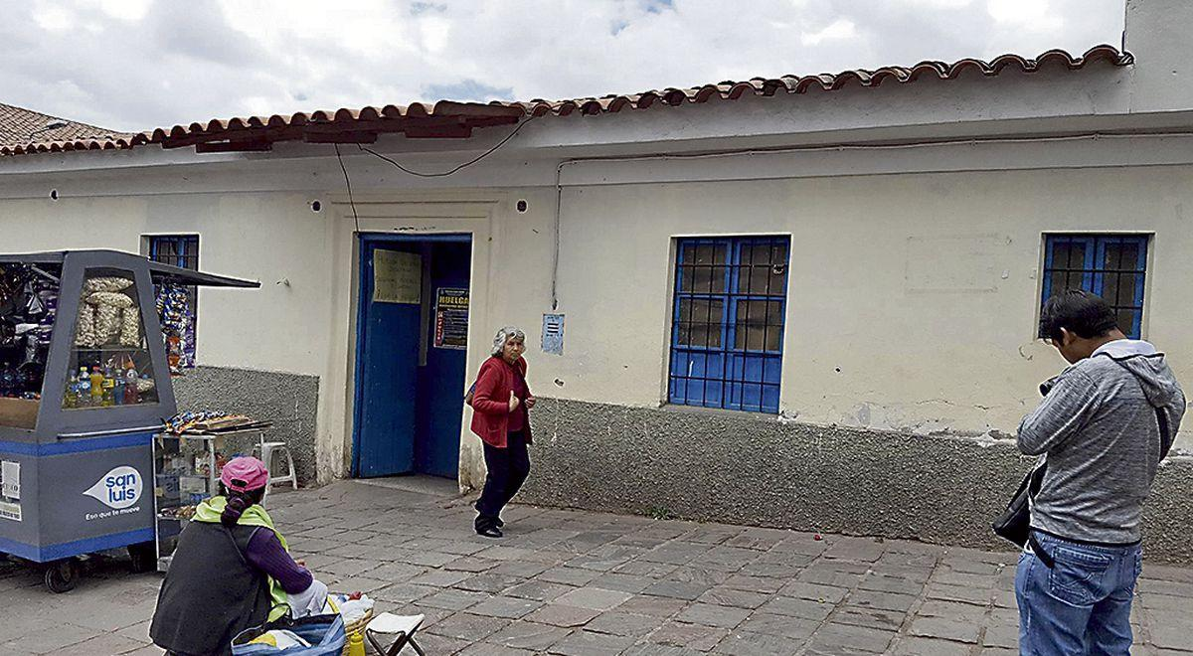
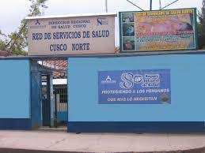
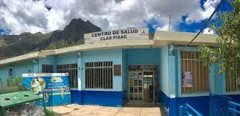

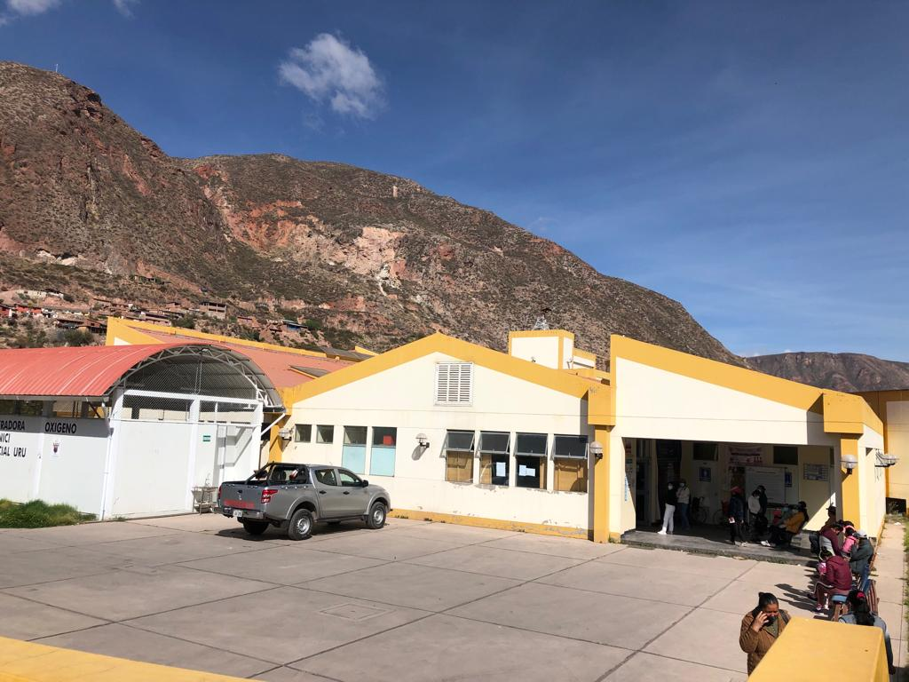
OBJETIVO Y PROCESO DE APLICACIÓN DE ENCUESTA
Objetivo: Recopilar la línea base del indicador de satisfacción de atención al paciente (usuario externo)
EE.SS. Siete cuartones
EE.SS. Belempampa
EE.SS. Machupicchu
EE.SS. Písac
EE.SS. Urubamba
  Se seleccionó cinco (05) EE.SS. que representé tanto a la zona urbana y la zona rural del proyecto.
  El desarrollo de aplicación de la encuesta se focalizó en Gestantes , Puérperas , Niños y en pacientes de Medicina general.
  Para ello se solicitó la autorización de los EE.SS respectivos y se procedió a encuestar a los pacientes de cada EE.SS.

Slide 57
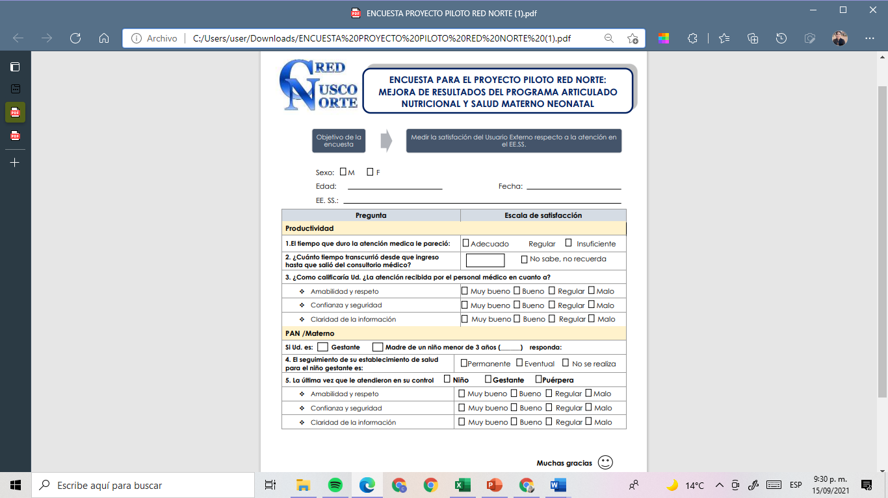
MODELO DE ENCUESTA APLICADA PARA EL PROYECTO PILOTO RED CUSCO NORTE

Slide 58
ESTABLECIMIENTOS DE SALUD (EE.SS)
1 | EE.SS. Siete cuartones
2 | EE.SS. Belempampa
3 | EE.SS. Machupicchu
4 | EE.SS. Pisac
5 | EE.SS. Urubamba
6 | Resumen

Slide 59
DATOS CONSIDERADOS EN EL PROCESAMIENTO DE LA INFORMACIÓN
Muestra
La muestra fue tomada en función al número promedio de atenciones mensual (3 200) del cual se encuestó a 50 personas , de manera presencial y vía telefónica.
Margen de error
10 %
Confianza
90 %
Fecha programada de encuesta
24/08/2021

Slide 60






Gestante
RESULTADOS TOTALES OBTENIDOS DE LA ENCUESTA SEXO Y EDAD
M
100%
F
Puérpera - 40 días
100%
SEXO
EDAD
Niñas - Niños
40%
60%
Medicina y otros consultorios
82%
18%

Slide 61
Gestantes
RESULTADOS DE LA ENCUESTA APLICADA A GESTANTES
1
El tiempo que duro la atención medica le pareció
3
¿Cómo calificaría Ud. ¿La atención recibida por el personal médico en cuanto a?
2
¿Cuánto tiempo transcurrió desde que ingreso hasta que salió del consultorio médico?
5
La última vez que le atendieron en su control
4
El seguimiento de su establecimiento de salud para el niño / gestante/ puérpera es:

Slide 62
Puérperas
RESULTADOS DE LA ENCUESTA APLICADA A PUÉRPERAS
1
El tiempo que duro la atención medica le pareció
¿Cómo calificaría Ud. ¿La atención recibida por el personal médico en cuanto a?
3
2
¿Cuánto tiempo transcurrió desde que ingreso hasta que salió del consultorio médico?
5
La última vez que le atendieron en su control
4
El seguimiento de su establecimiento de salud para el niño / gestante/ puérpera es:

Slide 63
RESULTADOS DE LA ENCUESTA APLICADA A NIÑOS
Niño(a)
1
El tiempo que duro la atención medica le pareció
3
¿Cómo calificaría Ud. ¿La atención recibida por el personal médico en cuanto a?
2
¿Cuánto tiempo transcurrió desde que ingreso hasta que salió del consultorio médico?
5
La última vez que le atendieron en su control
4
El seguimiento de su establecimiento de salud para el niño / gestante/ puérpera es:

Slide 64
Medicina y otros
RESULTADOS DE LA ENCUESTA APLICADA A MEDICINA Y OTROS
El tiempo que duro la atención medica le pareció
1
¿Cuánto tiempo transcurrió desde que ingreso hasta que salió del consultorio médico?
2
¿Cómo calificaría Ud. ¿La atención recibida por el personal médico en cuanto a?
3

Slide 65
ESTABLECIMIENTOS DE SALUD (EE.SS)
1 | EE.SS. Siete cuartones
2 | EE.SS. Belempampa
3 | EE.SS. Machupicchu
4 | EE.SS. Pisac
5 | EE.SS. Urubamba
6 | Resumen

Slide 66
DATOS CONSIDERADOS EN EL PROCESAMIENTO DE LA INFORMACIÓN
La muestra fue tomada en función al número promedio de atenciones mensual (3 200) del cual se encuestó a 50 personas , de manera presencial y vía telefónica.
Muestra
Margen de error
10 %
Confianza
90 %
Fecha programada de encuesta
24/08/2021

Slide 67
Gestante
RESULTADOS TOTALES OBTENIDOS DE LA ENCUESTA SEXO Y EDAD
M
100%
F
Puérpera - 40 días
100%
SEXO
EDAD
Niñas - Niños
53%
47%
Medicina y otros consultorios
75%
25%

Slide 68
Gestante
RESULTADOS DE LA ENCUESTA APLICADA A GESTANTES
Gestantes
1
El tiempo que duro la atención medica le pareció
3
¿Como calificaría Ud. ¿La atención recibida por el personal médico en cuanto a?
2
¿Cuánto tiempo transcurrió desde que ingreso hasta que salió del consultorio médico?
5
La última vez que le atendieron en su control
4
El seguimiento de su establecimiento de salud para el niño / gestante/ puérpera es:

Slide 69
Puérpera
RESULTADOS DE LA ENCUESTA APLICADA A PUÉRPERAS
1
El tiempo que duro la atención medica le pareció
3
¿Cómo calificaría Ud. ¿La atención recibida por el personal médico en cuanto a?
2
¿Cuánto tiempo transcurrió desde que ingreso hasta que salió del consultorio médico?
5
La última vez que le atendieron en su control
4
El seguimiento de su establecimiento de salud para el niño / gestante/ puérpera es:

Slide 70
Niño(a)
RESULTADOS DE LA ENCUESTA APLICADA A NIÑOS
1
El tiempo que duro la atención medica le pareció
3
¿Cómo calificaría Ud. ¿La atención recibida por el personal médico en cuanto a?
2
¿Cuánto tiempo transcurrió desde que ingreso hasta que salió del consultorio médico?
5
La última vez que le atendieron en su control
4
El seguimiento de su establecimiento de salud para el niño / gestante/ puérpera es:

Slide 71
Medicina y otros
RESULTADOS DE LA ENCUESTA APLICADA A MEDICINA Y OTROS
El tiempo que duro la atención medica le pareció
1
¿Cuánto tiempo transcurrió desde que ingreso hasta que salió del consultorio médico?
2
¿Cómo calificaría Ud. ¿La atención recibida por el personal médico en cuanto a?
3

Slide 72
ESTABLECIMIENTOS DE SALUD (EE.SS)
1 | EE.SS. Siete cuartones
2 | EE.SS. Belempampa
3 | EE.SS. Machupicchu
4 | EE.SS. Pisac
5 | EE.SS. Urubamba
6 | Resumen

Slide 73
DATOS CONSIDERADOS EN EL PROCESAMIENTO DE LA INFORMACIÓN
Muestra
La muestra fue tomada en función al número promedio de atenciones mensual (2 500) del cual se encuestó a 40 personas , presencial y vía telefónica.
Margen de error
5%
Confianza
95 %
Fecha de encuesta
21/08/2021

Slide 74
Gestante
RESULTADOS TOTALES OBTENIDOS DE LA ENCUESTA SEXO Y EDAD , EXCEPTO PUÉRPERA
M
100%
F
Puérpera - 40 días
0%
SEXO
EDAD
Niñas - Niños
63%
38%
Medicina y otros consultorios
79%
21%

Slide 75
Gestante
RESULTADOS DE LA ENCUESTA APLICADA A GESTANTES
Gestantes
1
El tiempo que duro la atención medica le pareció
3
¿Cómo calificaría Ud. ¿La atención recibida por el personal médico en cuanto a?
2
¿Cuánto tiempo transcurrió desde que ingreso hasta que salió del consultorio médico?
5
La última vez que le atendieron en su control
4
El seguimiento de su establecimiento de salud para el niño / gestante/ puérpera es:

Slide 76
Niño(a)
RESULTADOS DE LA ENCUESTA APLICADA A NIÑOS
1
El tiempo que duro la atención medica le pareció
3
¿Cómo calificaría Ud. ¿La atención recibida por el personal médico en cuanto a?
2
¿Cuánto tiempo transcurrió desde que ingreso hasta que salió del consultorio médico?
5
La última vez que le atendieron en su control
4
El seguimiento de su establecimiento de salud para el niño / gestante/ puérpera es:

Slide 77
Medicina y otros
RESULTADOS DE LA ENCUESTA APLICADA A MEDICINA Y OTROS
El tiempo que duro la atención medica le pareció
1
¿Cuánto tiempo transcurrió desde que ingreso hasta que salió del consultorio médico?
2
¿Cómo calificaría Ud. ¿La atención recibida por el personal médico en cuanto a?
3

Slide 78
ESTABLECIMIENTOS DE SALUD (EE.SS)
1 | EE.SS. Siete cuartones
2 | EE.SS. Belempampa
3 | EE.SS. Machupicchu
4 | EE.SS. Pisac
5 | EE.SS. Urubamba
6 | Resumen

Slide 79
DATOS CONSIDERADOS EN EL PROCESAMIENTO DE LA INFORMACIÓN
La muestra fue tomada en función al número promedio de atenciones mensual (2 500) del cual se encuestó a 35 , de manera presencial y vía telefónica.
Muestra
Margen de error
10 %
Confianza
90 %
Fecha de encuesta
23/08/2021

Slide 80
Gestante
RESULTADOS TOTALES OBTENIDOS DE LA ENCUESTA SEXO Y EDAD
M
100%
F
Puérpera - 40 días
100%
SEXO
EDAD
Niñas - Niños
67%
33%
Medicina y otros consultorios
67%
33%

Slide 81
Gestante
RESULTADOS DE LA ENCUESTA APLICADA A GESTANTES
Gestantes
1
El tiempo que duro la atención medica le pareció
3
¿Cómo calificaría Ud. ¿La atención recibida por el personal médico en cuanto a?
2
¿Cuánto tiempo transcurrió desde que ingreso hasta que salió del consultorio médico?
5
La última vez que le atendieron en su control
4
El seguimiento de su establecimiento de salud para el niño / gestante/ puérpera es:

Slide 82
Puérpera
RESULTADOS DE LA ENCUESTA APLICADA A PUÉRPERAS
1
El tiempo que duro la atención medica le pareció
3
¿Cómo calificaría Ud. ¿La atención recibida por el personal médico en cuanto a?
2
¿Cuánto tiempo transcurrió desde que ingreso hasta que salió del consultorio médico?
5
La última vez que le atendieron en su control
4
El seguimiento de su establecimiento de salud para el niño / gestante/ puérpera es:

Slide 83
Niño(a)
RESULTADOS DE LA ENCUESTA APLICADA A NIÑOS
1
El tiempo que duro la atención medica le pareció
3
¿Cómo calificaría Ud. ¿La atención recibida por el personal médico en cuanto a?
2
¿Cuánto tiempo transcurrió desde que ingreso hasta que salió del consultorio médico?
5
La última vez que le atendieron en su control
4
El seguimiento de su establecimiento de salud para el niño / gestante/ puérpera es:

Slide 84
Medicina y otros
RESULTADOS DE LA ENCUESTA APLICADA A MEDICINA Y OTROS
El tiempo que duro la atención medica le pareció
1
¿Cuánto tiempo transcurrió desde que ingreso hasta que salió del consultorio médico?
2
¿Cómo calificaría Ud. ¿La atención recibida por el personal médico en cuanto a?
3

Slide 85
ESTABLECIMIENTOS DE SALUD (EE.SS)
1 | EE.SS. Siete cuartones
2 | EE.SS. Belempampa
3 | EE.SS. Machupicchu
4 | EE.SS. Pisac
5 | EE.SS. Urubamba
6 | Resumen

Slide 86
DATOS CONSIDERADOS EN EL PROCESAMIENTO DE LA INFORMACIÓN
La muestra fue tomada en función al número promedio de atenciones mensual (2 800) del cual se encuestó a 35 , de manera presencial y vía telefónica.
Muestra
Margen de error
10 %
Confianza
90 %
Fecha programada de encuesta
24/08/2021

Slide 87
Gestante
RESULTADOS TOTALES OBTENIDOS DE LA ENCUESTA SEXO Y EDAD
M
100%
F
Puérpera - 40 días
100%
SEXO
EDAD
Niñas - Niños
33%
67%
Medicina y otros consultorios
96%
4%

Slide 88
Gestante
RESULTADOS DE LA ENCUESTA APLICADA A GESTANTES
Gestantes
1
El tiempo que duro la atención medica le pareció
3
¿Cómo calificaría Ud. ¿La atención recibida por el personal médico en cuanto a?
2
¿Cuánto tiempo transcurrió desde que ingreso hasta que salió del consultorio médico?
5
La última vez que le atendieron en su control
4
El seguimiento de su establecimiento de salud para el niño / gestante/ puérpera es:

Slide 89
Puérpera
RESULTADOS DE LA ENCUESTA APLICADA A PUÉRPERAS
1
El tiempo que duro la atención medica le pareció
3
¿Cómo calificaría Ud. ¿La atención recibida por el personal médico en cuanto a?
2
¿Cuánto tiempo transcurrió desde que ingreso hasta que salió del consultorio médico?
5
La última vez que le atendieron en su control
4
El seguimiento de su establecimiento de salud para el niño / gestante/ puérpera es:

Slide 90
Niño(a)
RESULTADOS DE LA ENCUESTA APLICADA A NIÑOS
1
El tiempo que duro la atención medica le pareció
3
¿Cómo calificaría Ud. ¿La atención recibida por el personal médico en cuanto a?
2
¿Cuánto tiempo transcurrió desde que ingreso hasta que salió del consultorio médico?
5
La última vez que le atendieron en su control
4
El seguimiento de su establecimiento de salud para el niño / gestante/ puérpera es:

Slide 91
Medicina y otros
RESULTADOS DE LA ENCUESTA APLICADA A MEDICINA Y OTROS
El tiempo que duro la atención medica le pareció
1
¿Cuánto tiempo transcurrió desde que ingreso hasta que salió del consultorio médico?
2
¿Cómo calificaría Ud. ¿La atención recibida por el personal médico en cuanto a?
3

Slide 92
ESTABLECIMIENTOS DE SALUD (EE.SS)
1 | EE.SS. Siete cuartones
2 | EE.SS. Belempampa
3 | EE.SS. Machupicchu
4 | EE.SS. Pisac
5 | EE.SS. Urubamba
6 | Resumen

Slide 93
RESULTADOS OBTENIDOS DE SEXO Y EDAD
POBLACIÓN ENCUESTADA: GESTANTES , PUÉRPERA , NIÑOS , MEDICINA
Gráfico N° 1
Mujeres encuestada en condición de Puérpera (Porcentaje)
Gráfico N° 2
Población encuestada atendidos en medicina general y otros consultorios
(Porcentaje)
Gráfico N° 3
Población encuestada de niños
(Porcentaje)
Gráfico N° 4
Mujeres gestantes encuestadas (Edad- Porcentaje)
Gráfico N° 5
Mujeres encuestada en condición de Puérpera
(Edad- Porcentaje)
Gráfico N° 6
Población encuestada atendidos en medicina general y otros consultorios
(Edad - Porcentaje)
Gráfico N° 7
Población encuestada de niños
( Porcentaje)

Slide 94
PREGUNTA N° 1
RESULTADOS DE LOS CINCO EE.SS.
El tiempo que duro la atención medica le pareció

Slide 95
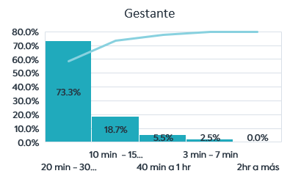
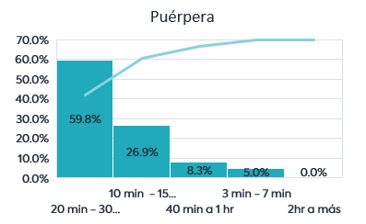
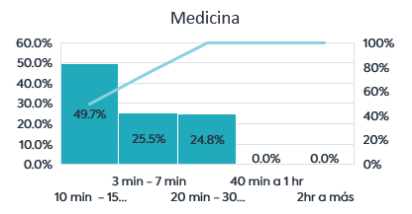
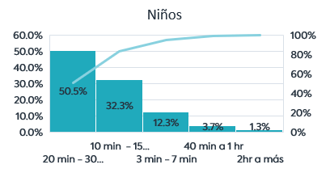
PREGUNTA N° 2
RESULTADOS DE LOS CINCO EE.SS.
¿Cuánto tiempo transcurrió desde que ingreso hasta que salió del consultorio médico?

Slide 96
PREGUNTA N°3
RESULTADOS DE LOS CINCO EE.SS
¿Cómo calificaría Ud. La atención recibida por el personal médico en cuanto a?

Slide 97
PREGUNTA N° 4
RESULTADOS DE LOS CINCO EE.SS.
El seguimiento de su establecimiento de salud para el niño / gestante/ puérpera es:

Slide 98
PREGUNTA N° 5
RESULTADOS DE LOS CINCO EE.SS.
La última vez que le atendieron en su control

Slide 99
CONCLUSIONES
Respecto a la primera pregunta “El tiempo que duro la atención medica le pareció”
  El 74% de gestantes, 60.9% de pacientes de medicina general, 53% de niños y niñas , puérperas el 48.5% consideran , que el tiempo de atención es el ADECUADO
Por otro lado en la pregunta dos “¿Cuánto tiempo transcurrió desde que ingreso hasta que salió del consultorio médico?”
  Los resultados arrojan que el 73% de Gestantes transcurren en el consultorio un promedio de 20 a 30 minutos , seguido de Puérperas con el 59.8% y por último en Niños con un 50.5% , sin embargo en Medicina y otros consultorios el 49.7% permanecen en consulta un promedio de 10 a 15 minutos.
Así también en la pregunta tres “¿Cómo calificaría Ud. la atención recibida por el personal médico en cuanto a?”
  La calificación que recibieron los establecimientos de salud en cuanto a amabilidad y respeto , confianza y seguridad , claridad de la información en Niños fue de 65% BUENO , Puérpera 48% BUENO, Medicina y otros consultorios 45% BUENO y finalmente Gestantes 44% BUENO . En promedio en todas la categorías se llega a un 51% , es decir que 5 de cada 10 pacientes la calificación al personal médico es BUENO.

Slide 100
CONCLUSIONES
En la pregunta cuatro “El seguimiento de su establecimiento de salud para el niño / gestante/ puérpera es:”
  En promedio el 54.5% de encuestados manifiestan que el seguimiento por parte de los establecimiento de salud para Gestantes , Puérpera y Niños es PERMANENTE.
Por último en la pregunta cinco “La última vez que le atendieron en su control”
    La calificación que recibieron los cinco establecimientos de salud en esta última pregunta en cuanto a amabilidad y respeto , confianza y seguridad , claridad de la información el 57% Puérpera, el 49% Niños y el 47% Gestantes dijeron que es BUENO.
    En promedio en todas la categorías se llega a un 51% , es decir que 5 de cada 10 pacientes la calificación que le otorga al personal médico en su último control es BUENO.

Slide 101
Agenda
1 | Resumen del Proceso del Proyecto Piloto Piloto Red Norte
2 | Capacidad de cumplimiento Red Norte – GERESA - Agosto 2021
3 | Taller de Validación del Plan de Cumplimiento - Agosto 2021
4 | Primera nota mensual - Setiembre 2021
5 | Informe de visita de campo - Setiembre 2021
6 | Resultados de encuestas aplicadas a cinco EE.SS. de la Red Cusco Norte (Línea Base) –Setiembre 2021
7 | Segunda nota mensual - Octubre 2021
8 | Presentación de la Nota Mensual al GORE - Noviembre 2021
9 | Tercera nota mensual - Diciembre 2021
10 | Resultados finales de los Indicadores Trazadores : Programa Articulado Nutricional y Salud Materno Neonatal - Diciembre 2021

Slide 102

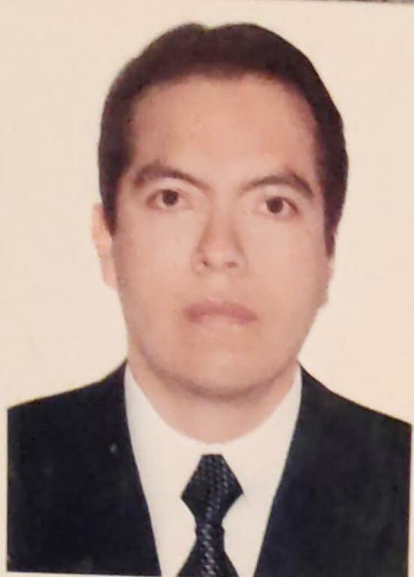

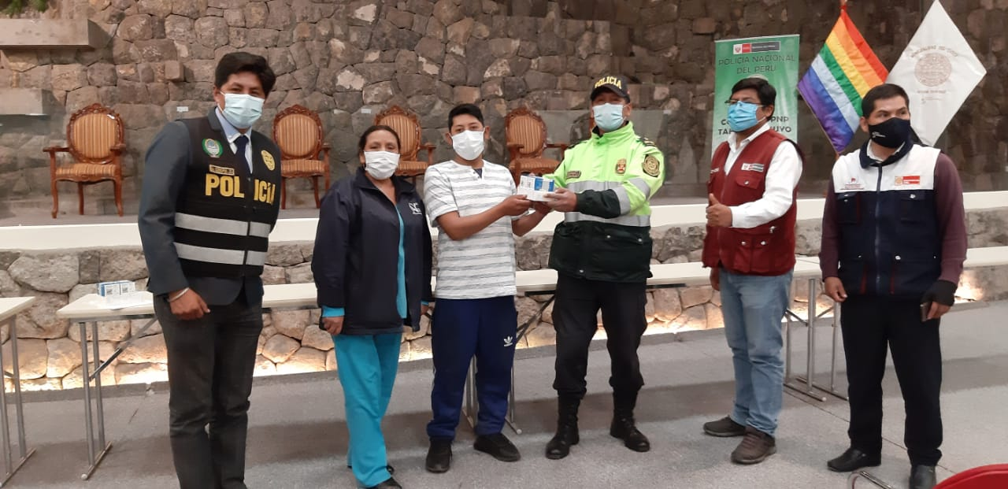
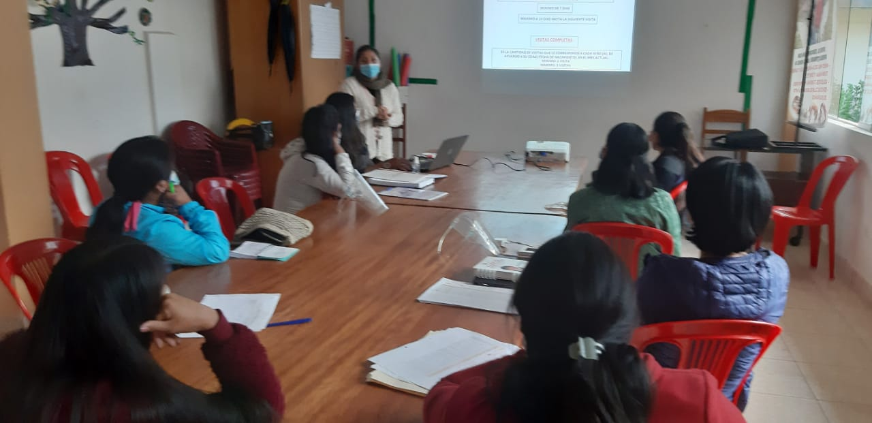
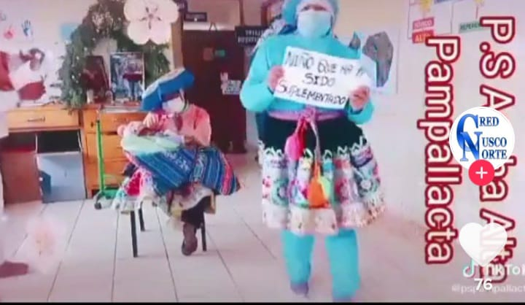
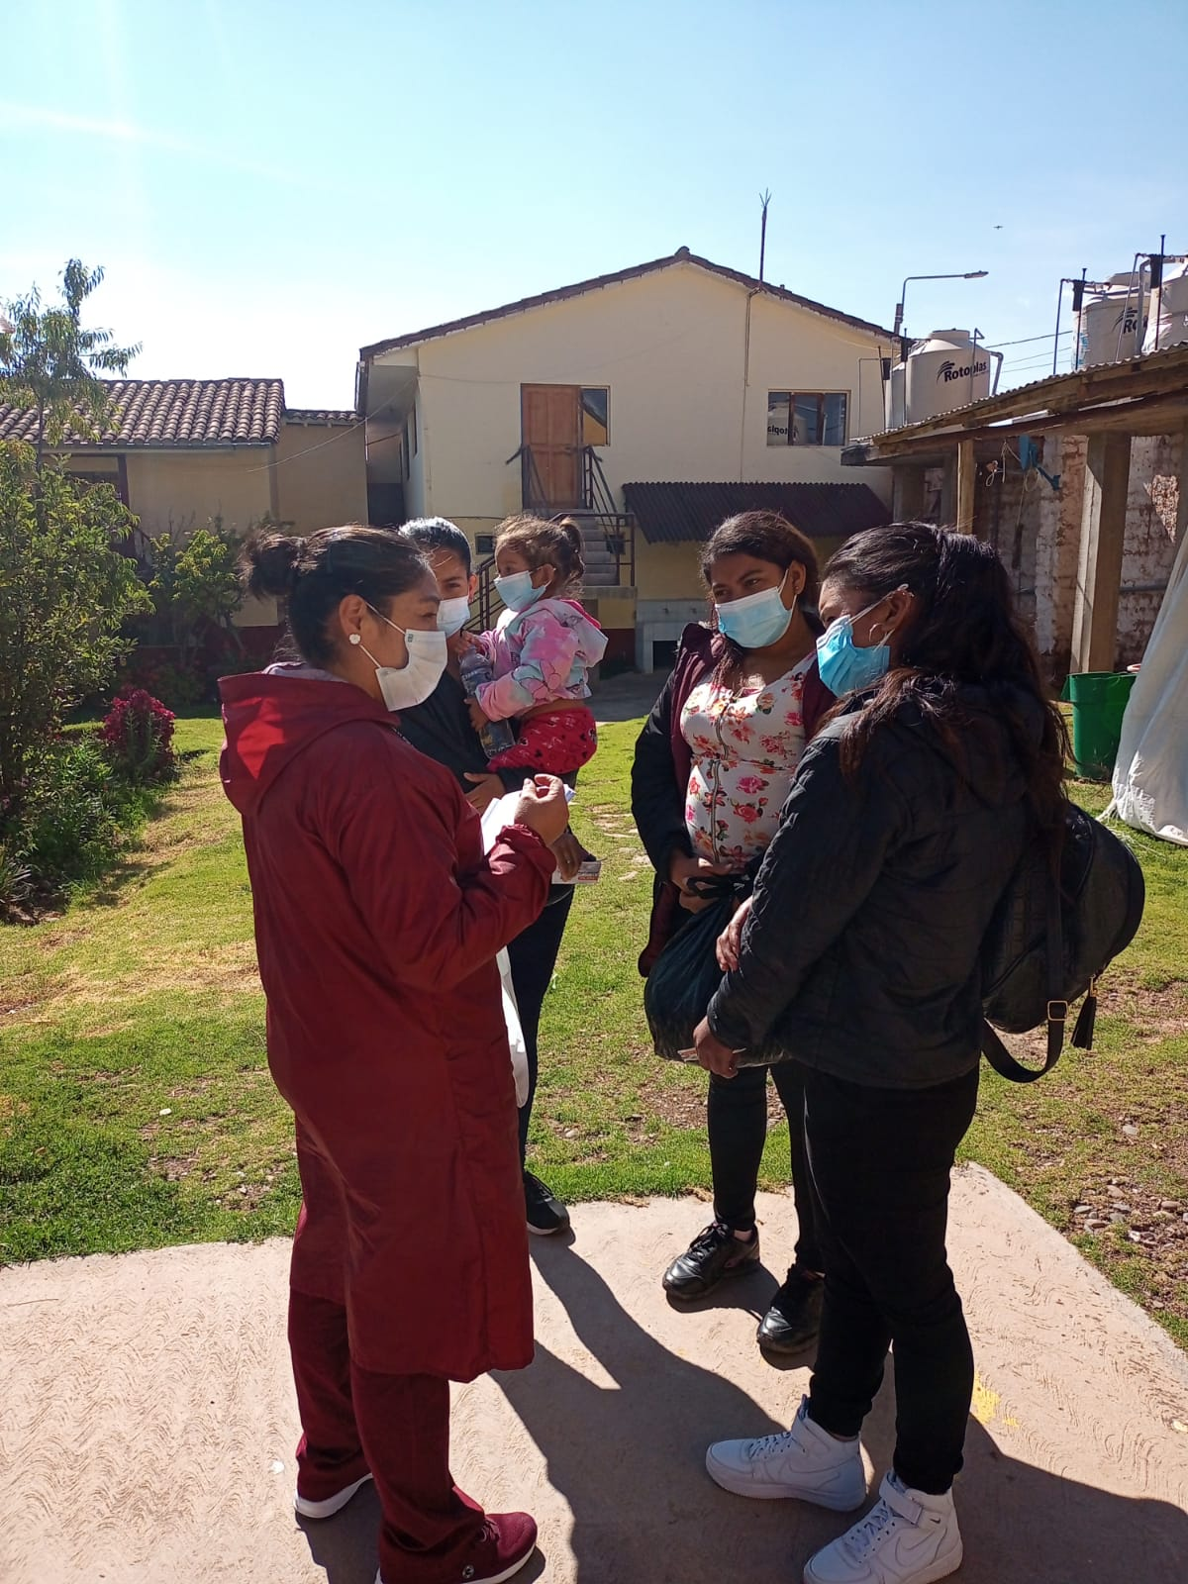
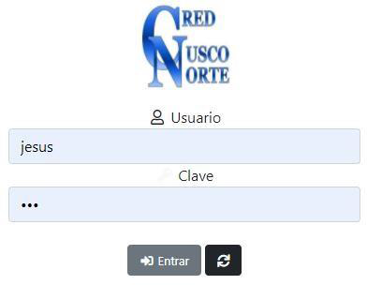
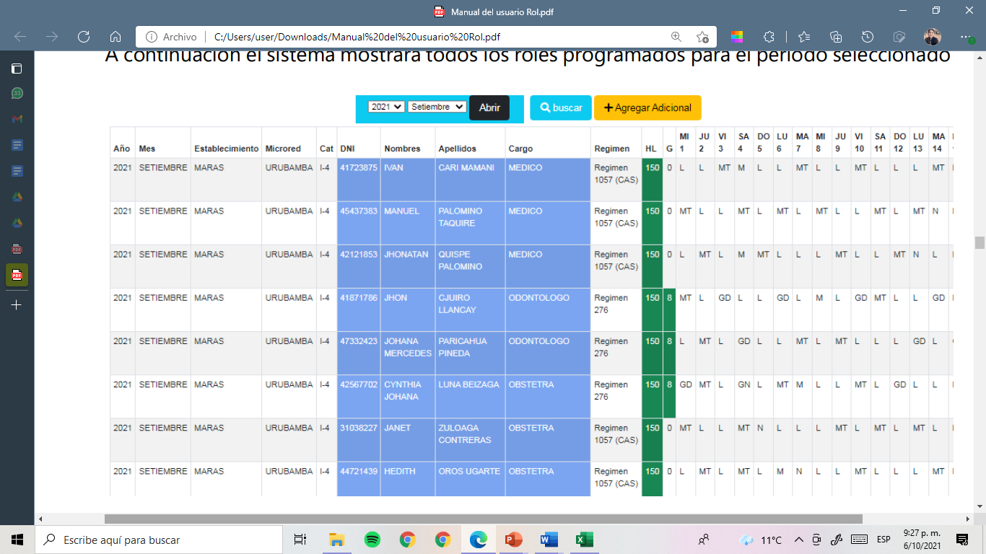
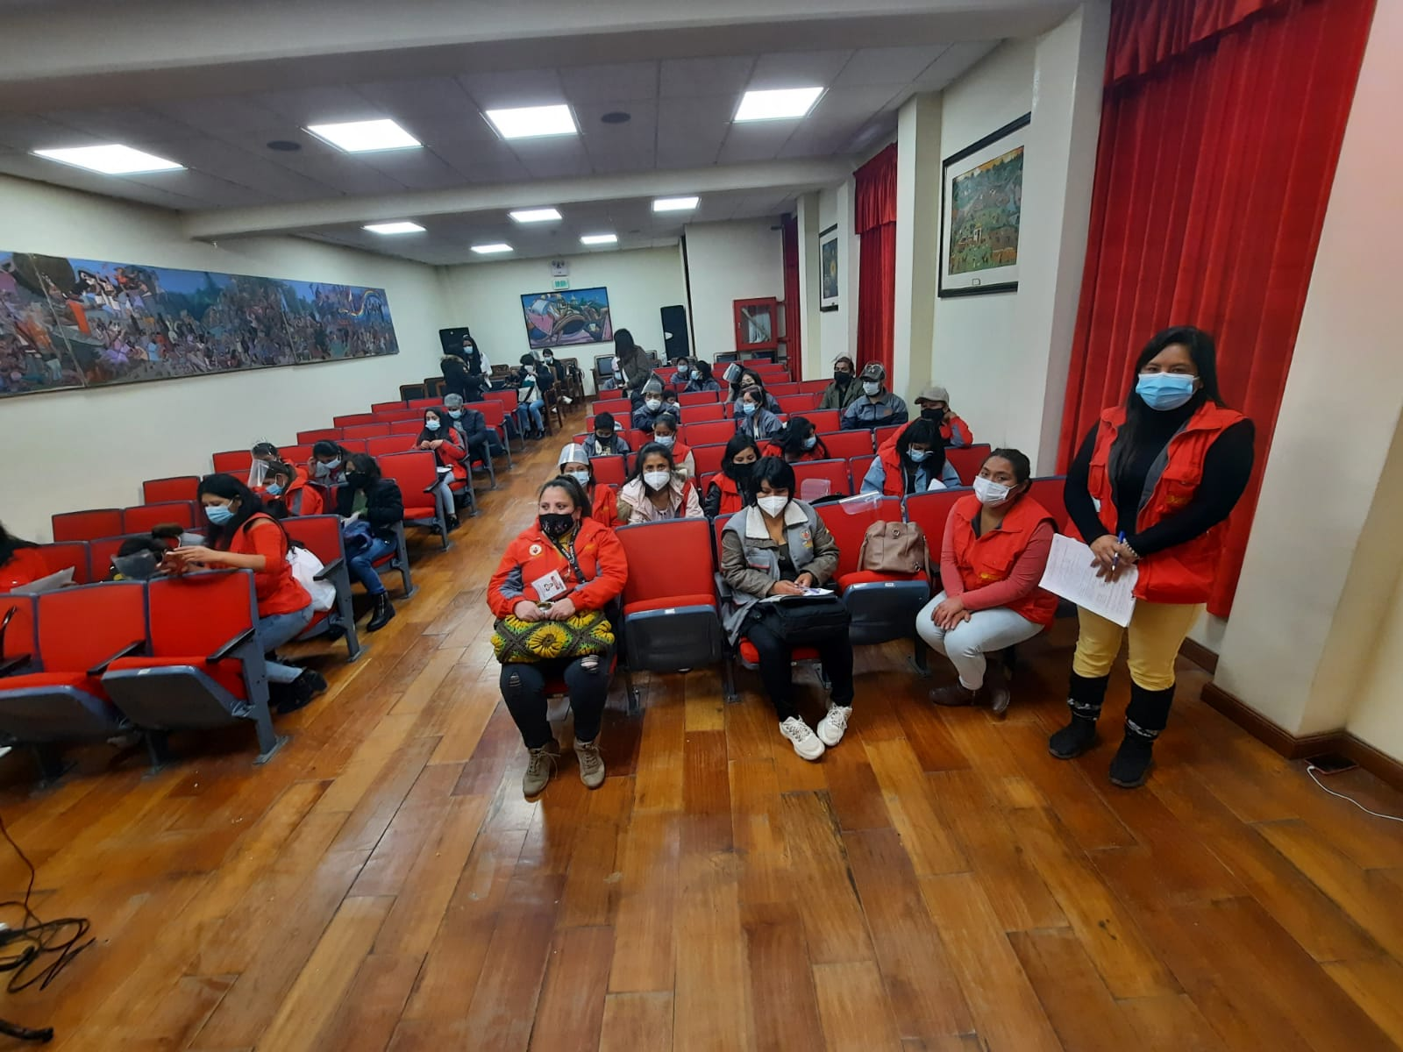
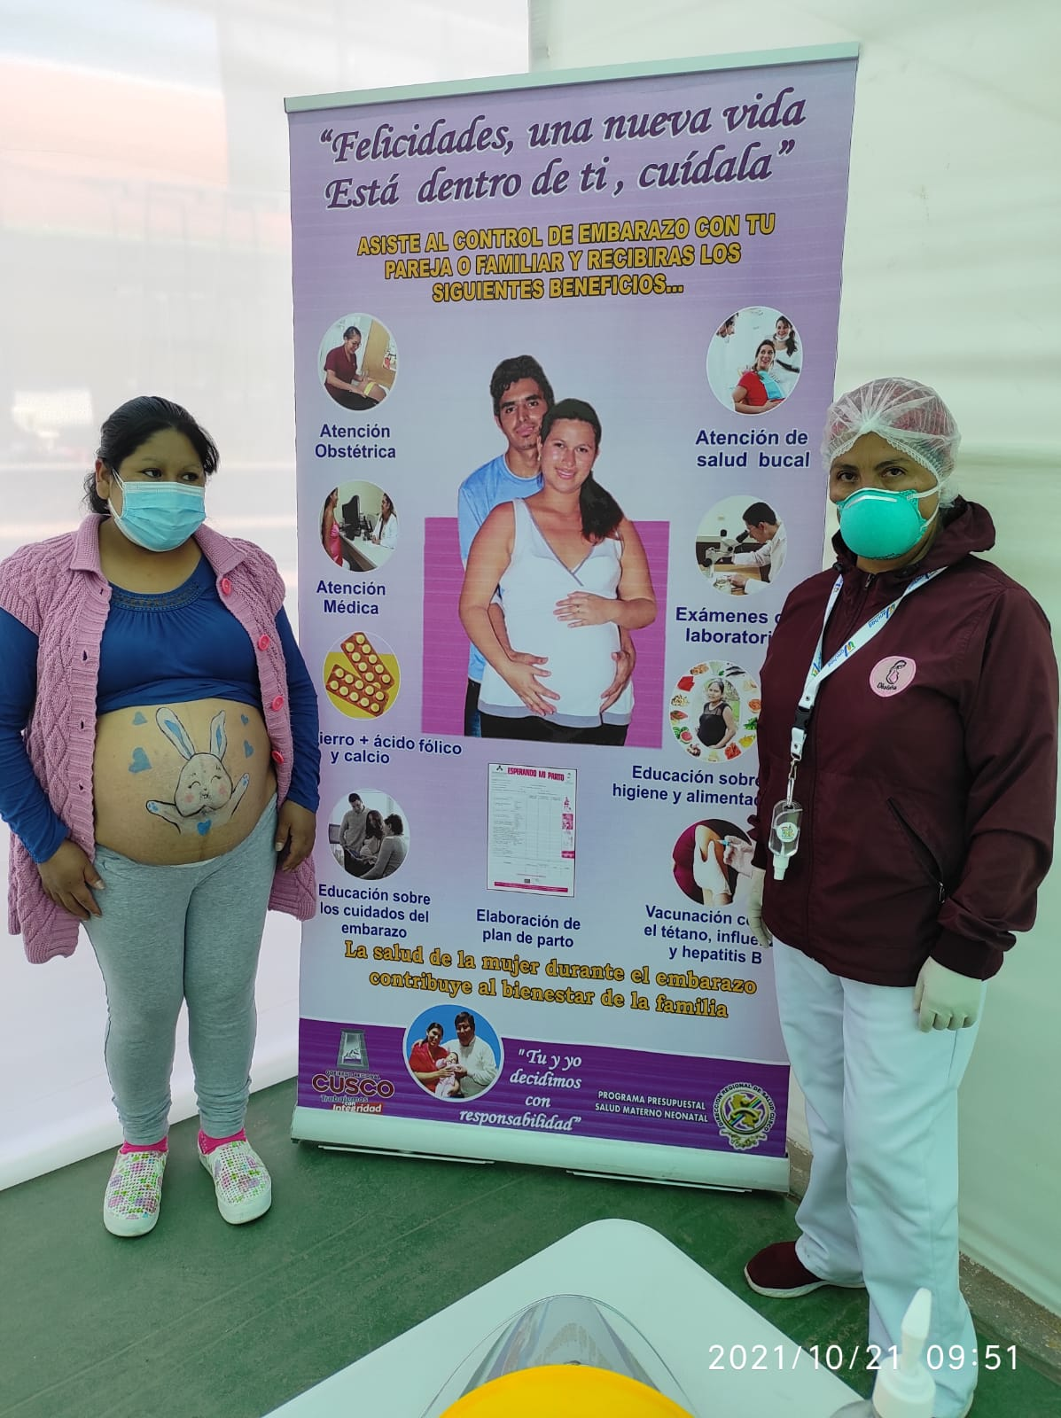
RED NORTE : Nota mensual 26 Octubre 2021
Proyecto Piloto Red Norte: Mejora de resultados de los Indicadores Trazadores de los Programas Articulado Nutricional y Salud Materno Neonatal , 2021
I. Metas y Trayectorias
Presidente del Equipo de Cumplimiento
Dr. Hugo Ramos Galdós
Director Ejecutivo de la Red Norte
II. Avances…
PROGRAMA ARTICULADO NUTRICIONAL
COORDINACIÓN
Se logró la coordinación y planificación de asistencias técnicas presenciales y virtuales con todos los gobiernos locales del ámbito de la RSSCN (22/09).
COMUNICACIÓN
Se realizó el concurso de TikTok de “Niño inteligente, niño sano, niño que ha sido suplementado”, participaron 11 EE.SS., siendo el ganador el P.S Accha Alta Pampallacta (13/10).
ASISTENCIA TÉCNICA
Asistencia técnica y fortalecimiento en la creación de bases con códigos CIE , el Padrón Nominal y elaboración de tablero de mando (21/10).
Se Formaron 3 brigadas de acompañamiento que estuvo conformado por PAN y SMV a las micro redes de Urubamba , Anta y Písac (15/09 al 30/09).
SALUD MATERNO NEO-NATAL
COORDINACIÓN
Se trabajó en mesas técnicas a nivel de Gobierno Local, (IAL) para el fortalecimiento de acciones multisectoriales y reactivación/formación de Instancias de Articulación Local con enfoque salud de preventivo promocional (22 -23-24/09/2021).
COMUNICACIÓN
Se identificó a los actores sociales para sensibilizar y fortalecer las competencias de los actores sociales (7/10)
Se realizaron campañas de búsqueda activa de gestantes y tamizaje pregnosticol (31/09).
PRODUCTIVIDAD
DIGITALIZACIÓN
Avance en la elaboración del aplicativo de reporte de Rol de Personal de Salud(15/09).
Reunión con gobiernos locales
Mesas técnicas a nivel gobierno local
Ganador de tik tok Accha Alta Pampallacta
Búsqueda activa de gestantes.
‹#›
Avance de aplicativo de sistematización de Rol de los EE.SS.
Brigadas de acompañamiento
Búsqueda activa de gestantes.

Slide 103
RED NORTE : Nota mensual 26 Octubre 2021
III. Actividades en proceso y por iniciar
PRINCIPALES ACTIVIDADES |  | RESPONSABLE |  | RIESGO /LIMITACIONES | RECOMENDACIONES | PLAZO DE EJECUCIÓN
MEJORAR LOS RESULTADOS DE LAS METAS DE INDICADORES TRAZADORES DE LOS PROGRAMAS PRESUPUESTALES PAN Y SMN
Mejora de coordinación entre responsables de atención de nutricional y servicio materno en coordinación con todos los servicios comprendidos. | SMN/ PAN |  | La disponibilidad de tiempo de las coordinadoras del PAN y SMN. No se cuenta con una profesional de nutrición para las IPRESS (Renunció). |  | Concretizar la reprogramación de metas de SMN y PAN para el 2022. Incorporar a una nutricionista para continuar el trabajo con las IPRESS. |  | 15/11/21
Implementación del CNV (Certificado de Nacido Vivo) en línea en la Microred de quebrada para la facilitar la obtención del DNI en los recién nacidos oportunamente. | PAN |  | Se creo el CNV en línea, ahora se requiere la capacitación por parte de GERESA a todos los médicos y obstetras, así como el acceso a internet para uso de la herramienta. |  | Brindarle prioridad a la capacitación y predisposición del personal a implementar el CNV en línea. |  | 15/11/21
Articulación con los comités multisectoriales – IAL, para sensibilizar sobre los logros PPR 001 -002 | PROMSA |  | La disponibilidad de los actores sociales en cumplir los compromisos para contribuir en el logro de metas del PAN y SMN |  | Estrecha coordinación y seguimiento a los compromisos de los Gobiernos Locales y el IAL. |  | 11/10/21
Garantizar la dotación de insumos de lancetas , micro cubetas y sulfatos ferrosos hasta diciembre del 2021. Así como los requerimientos de medicamentos a SISMED | PAN |  | Retrasos en la adquisición por temas administrativos. |  | Priorizar la adquisición de estos insumos y racionalizar la distribución de lancetas , micro cubetas y sulfatos ferrosos |  | 15/11/21
Mejora del registro de visitas domiciliarias para MATERNO INFANTIL a través del seguimiento a los reportes HIS | PROMSA |  | La predisposición de los profesionales de la salud en realizar el seguimiento a los reportes HIS |  | Realizar un trabajo en equipo entre los profesionales de la salud para las visitas domiciliarias |  | 5/11/21
Formar equipos de acompañamiento a los establecimientos de salud | PAN /SMN |  | Dadas la vacunaciones COVID -19 existe una sobrecarga de trabajo por ende falta de disponibilidad de tiempo de las monitoras. |  | Elaborar un cronograma de seguimiento para los equipos de acompañamiento que permita cumplir la actividad . |  | 15/11/21
Fortalecimiento de la calidad de atención del usuario mediante el seguimiento de los resultaos QR en los EE.SS. | CALIDAD |  | Posible falta de personal para capacitar y aplicar encuestas, por la sobrecarga de actividades. Falta de atención a las capacitación por ser virtual Posible desinterés del usuario externo por responder a las encuestas . |  | Comprometer a los EE.SS. en la adecuada socialización y aplicación de las encuestas del usuario externo. |  | 8/11/21
Comunicación a través de redes sociales y/o otros medios publicitarios para difundir CRED, vacuna y suplementación | PAN |  | Dificultad de acceso de campañas de comunicación a las zonas rurales. |  | A través de los EE.SS. y sus visitas domiciliares a las zonas lejanas, dar a conocer estas campañas de comunicación. |  | 30/11/21
Impulsar las estrategias de comunicación, participación y logros en relación al cumplimiento de funciones de los actores sociales de acuerdo a contexto y territorialidad. | PROMSA |  | Desinterés de los actores sociales en colaborar en las estratégicas de logros de metas. |  | Las estratégicas comunicacionales deben estar adecuados a cada contexto de las zonas de intervención. |  | 5/11/21
Asistencia técnica en el manejo del instrumento de ayuda ( Aplicativo AIS seguimiento ) este aplicativo servirá al seguimiento de la información digitalizada en el HISMINSA del paquete niño y materno | PAN |  | No se cuenta con un adecuado servidor que soporte los instrumentos de seguimiento de datos |  | Urge la mejora de la infraestructura informática de la Red Norte y los equipos tanto de área de estadística como la del DAIS. |  | 30/11/21
Socializar y brindar asistencia técnica al personal de los EESS responsables del área Niños sobre el objetivo y funcionamiento del aplicativo AIS Seguimiento, esto en coordinación con la unidad de estadística . | PAN |  | La disponibilidad del personal de los EE.SS. Para asistir a las capacitaciones presenciales. |  | Generar incentivos al personal de los EE.SS. Para las capacitaciones y motivar la valoración de estas asistencias técnicas. |  | 15/11/21
Concurso para los EE.SS. Del logro de caso de éxito de prevención de muerte materna | PAN |  | Que los EE.SS no muestren interés de participar en el concurso o no puedan identificar el caso de éxito para concursar. |  | Promover activamente el concurso y orientar a los EE.SS. En sus dudas respecto a las bases del concurso |  | 30/11/21
Fortalecimiento del cumplimiento de las Visitas domiciliarias según el cronograma a los niños que no acuden a control, a través de la evaluación de avances. | PROMSA |  | Las visitas domiciliarias en situación de pandemia por la COVID-19 y las vacunaciones hacen que no se cumplan las metas. |  | Aplicar nuevas estrategias que coadyuvan a que se logren las visitas domiciliarias según el cronograma a niños que no acuden a su control. | 11/09/21

Slide 104

RED NORTE : Nota mensual 26 Octubre 2021
III. Actividades en proceso y por iniciar
PRINCIPALES ACTIVIDADES |  | RESPONSABLE |  | RIESGO /LIMITACIONES | RECOMENDACIONES |  | PLAZO DE EJECUCIÓN
MEJORAR LOS RESULTADOS DE LAS METAS DE INDICADORES TRAZADORES DE LOS PROGRAMAS PRESUPUESTALES PAN Y SMN
Sincerar información cruce de rol HIS MINSA y todas las actividades del personal de salud y unificar el Rol de Personal y será remitido digitalmente a la RN | UNIDAD DE ESTADÍSTICA Y PERSONAL |  | Se tiene un retraso en el proceso de implementación por el retiro de dos semanas del personal de estadística. |  |  | Reprogramar las actividades y priorizar su cumplimiento para el logro de la implementación del aplicativo de Rol de Turnos. |  | 15/11/21
Monitoreo a los EE.SS. de seguimiento a la productividad del personal de salud. | UNIDAD DE ESTADÍSTICA Y PERSONAL |  | Este proceso depende de la implementación del aplicativo del Rol de Turnos, para su adecuado monitoreo. |  |  | Realizar reportes preliminares (mecánicos) que permitan ir monitoreando al personal de salud, hasta el uso del aplicativo. |  | 15/11/21
Monitoreo del paquete completo de atención integral del niño y niña, reactivar reporteadores y entrega de informes operacionales | PAN / UNIDAD ESTADÍSTICA |  | Se tuvo retraso por falta de personal, se requiere retomar las acciones previas para continuar con el monitoreo. |  |  | Mejorar la coordinación entre estadística y el DAIS, para optimar los tiempos y recuperar el desfase de falta de personal de octubre. |  | 20/11/21
Seguimiento quincenal del logro de metas de los PPR a los EE.SS. – con medidas correctivas | UNIDAD ESTADÍSTICA/PAN |  | Al no contar con personal por mas de 15 días a retardado el programa creando un desfase en el logro de metas |  |  | Retomar las acciones previas para el adecuado seguimiento a los EE.SS. |  | 15/11/21
Resolución de felicitación a EE.SS. Que muestren un informe resultados de avances y Premiación a EE.SS con mejores resultados del proyecto | OPP / UNIDAD ESTADÍSTICA / Dirección RN |  | Se requiere evidenciar los avances por los EE.SS que sean consistentes con los resultados de los indicadores. |  |  | Comunicación constante con los EE.SS. y los responsables de las actividades que permita evidenciar oportunamente los logros. |  | 15/11/21
GRUPO | INTERVENCIÓN DEL PROYECTO 11 EE.SS I–4 y 03 EE.SS. I-3
1° | Siete cuartones , Wánchaq, Belempampa, Dignidad Nacional
2° | Urubamba, Ollantaytambo, Calca, Anta, Pisac, Chinchero
3° | La Quebrada, Maras , Machupichu , Limatambo
Buena – Se ha cumplido con la actividad según lo programado, requiere refinamiento e implementación sistemática
Problemática – Por iniciar , requiere atención, en algunos aspectos urgente para empezar a implementar
Mixta – En proceso de cumplimiento, algunos aspectos requieren atención, otros bien encaminados
Altamente problemática – No evidencia temporalidad, requiere acción urgente y decisiva
IV. Areas de Alerta
Temas | Recomendaciones
1. Reprogramación de actividades a causa del nombramiento de nuevos funcionarios en la Red Norte , lo cual ha conllevado al retraso de logro de metas para el mes de setiembre y octubre. | Priorizar las actividades de impacto que permitan el alcance de metas trazadas en el proyecto, simplificando los procesos y la disposición de la Alta Dirección de la Red Norte para el logro de estas.
2. Para el éxito del desarrollo e implementación del Aplicativo del Rol de Turnos, se requiere asegurar la infraestructura informativa de la Unidad de Estadística, así como el soporte de la Unidad de Personal para la implementación del aplicativo. | La Unidad de Estadística además de requerir fortalecimiento en recurso humano para cubrir la alta demanda de toda Red Norte, urge de implementar la infraestructura tecnológica (servidor) que soporte las mejoras que se vienen trabajando en el área.
3. La intensificación de la vacunación COVID-19 demanda una mayor atención de todo el personal de la Red Norte, sobre cargando al personal que muchas veces terminan postergando sus otras actividades programadas. | Fortalecer a la Red Norte con personal que permita cubrir la demanda de vacunación en todas las áreas tanto administrativa y asistencial.
‹#›

Slide 105
Agenda
1 | Resumen del Proceso del Proyecto Piloto Piloto Red Norte
2 | Capacidad de cumplimiento Red Norte – GERESA - Agosto 2021
3 | Taller de Validación del Plan de Cumplimiento - Agosto 2021
4 | Primera nota mensual - Setiembre 2021
5 | Informe de visita de campo - Setiembre 2021
6 | Resultados de encuestas aplicadas a cinco EE.SS. de la Red Cusco Norte (Línea Base) –Setiembre 2021
7 | Segunda nota mensual - Octubre 2021
8 | Presentación de la Nota Mensual al GORE - Noviembre 2021
9 | Tercera nota mensual – Diciembre 2021
10 | Resultados finales de los Indicadores Trazadores : Programa Articulado Nutricional y Salud Materno Neonatal - Diciembre 2021

Slide 106
Presentación de la Nota Mensual al GORE - Noviembre 2021
 |  | Contexto
 |  | Avance en los Indicadores
 |  | Áreas de Alerta
 |  | Recomendaciones

Slide 107
Avances del mes de Setiembre y Octubre del Programa Nutricional Articulado
PAN (Coordinación)
PAN (Asistencia Técnica)
PAN (Comunicación)
Se logró la coordinación con todos los gobierno locales del ámbito de la RSSC.
Se formaron brigadas de acompañamiento. (Urubamba , Anta y Písac)
TikTok: “Niño inteligente, niño sano, niño que ha sido suplementado”

Slide 108
Avances del mes de Setiembre y Octubre del Programa Salud Materno Neo – Natal y Productividad
SMN (Coordinación)
SMN (Comunicación)
PRODUCTIVIDAD (Digitalización )
Fortalecimiento de acciones multisectoriales con Gobiernos Local (IAL)
Campañas de búsqueda activa de gestantes y tamizaje pregnosticol.
Avance en la elaboración del aplicativo de reporte de Rol de Personal de Salud.

Slide 109
Presentación de la Nota Mensual al GORE - Noviembre 2021
 |  | Contexto
 |  | Avance en los Indicadores
 |  | Áreas de Alerta
 |  | Recomendaciones

Slide 110
A pesar de los retrasos por los cambios de autoridades se avanzó 1.5% por encima de lo tendencial en setiembre y octubre
Indicador 1
Indicadores Trazadores De Salud Materno Neo - Natal
Indicador 2
Indicadores Trazadores De Programa Nutricional Articulado

Slide 111
Presentación de la Nota Mensual al GORE - Noviembre 2021
 |  | Contexto
 |  | Avance en los Indicadores
 |  | Áreas de Alerta
 |  | Recomendaciones

Slide 112



Principales situaciones de alerta al mes de Octubre
El nombramiento de nuevos funcionarios en la Red Norte ha conllevado al retraso de logro de metas para el mes de setiembre y octubre.
Carencia de una infraestructura informativa de la Unidad de Estadística, así como el soporte de la Unidad de Personal para la implementación del aplicativo.
La intensificación de la vacunación COVID-19 demanda un mayor tiempo de atención de todo el personal de la Red Norte.

Slide 113
Presentación de la Nota Mensual al GORE - Noviembre 2021
 |  | Contexto
 |  | Avance en los Indicadores
 |  | Áreas de Alerta
 |  | Recomendaciones

Slide 114
Recomendaciones
Brindar a la Red Norte la infraestructura informática adecuada: Renovar equipos y servidor (2.6 Bien de Capital) para darle soporte y continuidad en el tiempo oportuno a las herramientas estadísticas que se vienen desarrollando
Priorizar la actualización de los documentos de gestión (ROF, CAP, MAPRO, y otros) que permita racionalizar al personal según competencias de las Ejecutoras de Salud (GORE elabora el esquema).
Monitoreo y acompañamiento continuo de fortalecimiento de capacidades del personal administrativo.

Slide 115
Presentación de la Nota Mensual al GORE - Noviembre 2021
Anexos

Slide 116
Actividades en proceso y por iniciar
  Actividades
Plazo
  Recomendación
Estado
  Mejora de coordinación entre responsables de atención de nutricional y servicio materno en coordinación con todos los servicios comprendidos.
11/15/2021
Concretizar la reprogramación de metas de SMN y PAN para el 2022.
  Implementación del CNV (Certificado de Nacido Vivo) en línea en la Microred de quebrada para la facilitar la obtención del DNI en los recién nacidos oportunamente.
11/15/2021
  Brindarle prioridad a la capacitación y predisposición del personal a implementar el CNV en línea.
Garantizar la dotación de insumos de lancetas , micro cubetas y sulfatos ferrosos hasta diciembre del 2021. Así como los requerimientos de medicamentos a SISMED.
11/15/2021
  Priorizar la adquisición de insumos y racionalizar la distribución de lancetas , micro cubetas y sulfatos ferrosos.
Comunicación a través de redes sociales y/o otros medios publicitarios para difundir CRED, vacuna y suplementación.
11/30/2021
  A través de los EE.SS. Y las visitas domiciliares a zonas lejanas dar a conocer las campañas de comunicación.
Asistencia técnica en el manejo del instrumento de ayuda ( Aplicativo AIS seguimiento ) este aplicativo servirá al seguimiento de la información digitalizada en el HISMINSA del paquete niño y materno.
11/30/2021
  Urge la mejora de la infraestructura informática de la Red Norte y los equipos tanto de área de estadística como la del DAIS.
Socializar y brindar asistencia técnica al personal de los EESS responsables del área Niños sobre el objetivo y funcionamiento del aplicativo AIS Seguimiento, esto en coordinación con la unidad de estadística.
11/15/2021
  Generar incentivos al personal de los EE.SS. Para las capacitaciones y motivar la valoración de estas asistencias técnicas.
Monitoreo a los EE.SS. de seguimiento a la productividad del personal de salud
11/15/2021
  Realizar reportes preliminares (mecánicos) que permitan ir monitoreando al personal de salud, hasta el uso del aplicativo.

Slide 117
Agenda
1 | Resumen del Proceso del Proyecto Piloto Piloto Red Norte
2 | Capacidad de cumplimiento Red Norte – GERESA - Agosto 2021
3 | Taller de Validación del Plan de Cumplimiento - Agosto 2021
4 | Primera nota mensual - Setiembre 2021
5 | Informe de visita de campo - Setiembre 2021
6 | Resultados de encuestas aplicadas a cinco EE.SS. de la Red Cusco Norte (Línea Base) –Setiembre 2021
7 | Segunda nota mensual - Octubre 2021
8 | Presentación de la Nota Mensual al GORE - Noviembre 2021
9 | Tercera nota mensual – Diciembre 2021
10 | Resultados finales de los Indicadores Trazadores : Programa Articulado Nutricional y Salud Materno Neonatal - Diciembre 2021

Slide 118
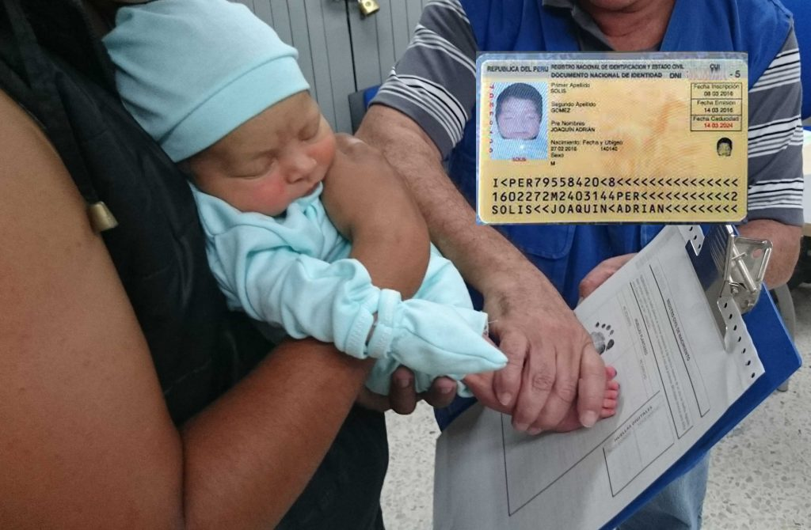
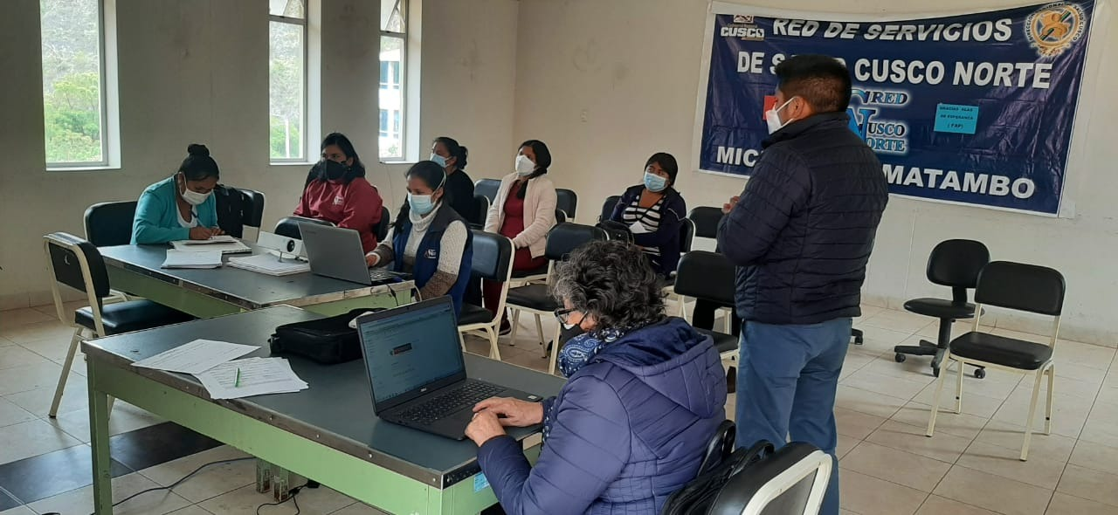
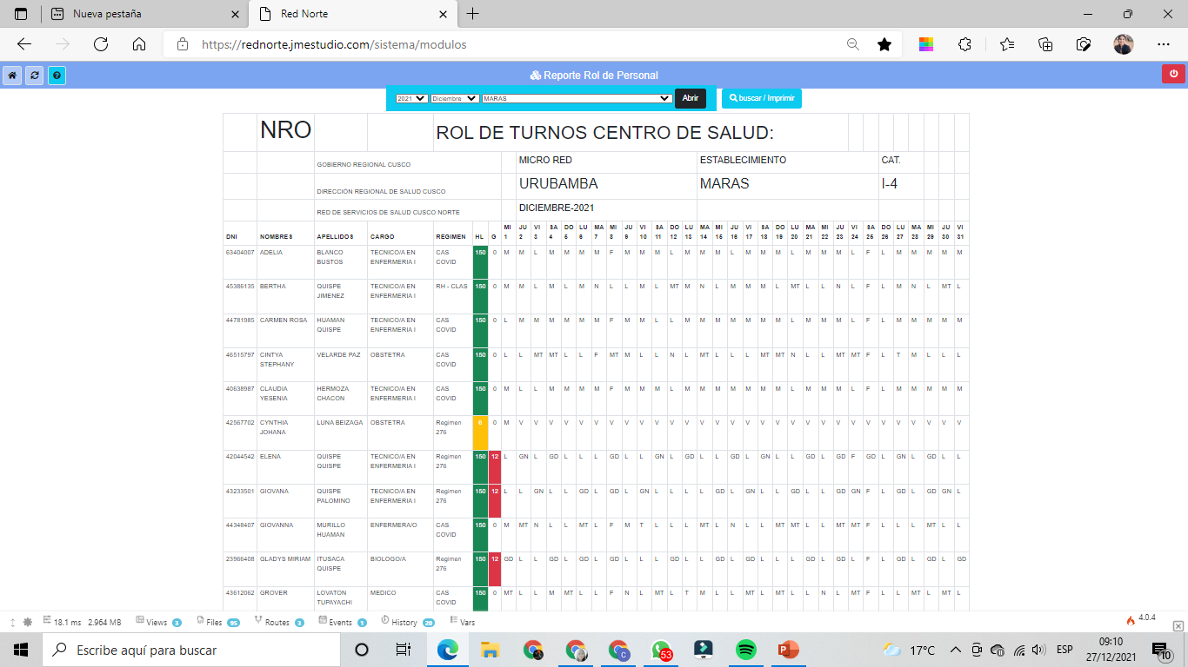








RED NORTE : Nota Mensual Diciembre
Proyecto Piloto Red Norte: Mejora de resultados de los Indicadores Trazadores de los Programas Articulado Nutricional y Salud Materno Neonatal , 2021
I. Metas y Trayectorias
Presidente del Equipo de Cumplimiento
Dr. Hugo Ramos Galdós
Director Ejecutivo de la Red Norte
II. Avances…
PROGRAMA ARTICULADO NUTRICIONAL
COORDINACIÓN:
Se implementó el CNV (Certificado de Nacido Vivo) en línea, en la Microred La Quebrada para la facilitar la obtención del DNI en los recién nacidos. (15/11)
Se coordinó y planificó las asistencias técnicas presenciales y virtuales con todos los gobiernos locales del ámbito de la RSSCN. (7/12)
COMUNICACIÓN:
Concurso de TikTok “Ponte al día en tus Vacunas” (30/11)
Se crearon spot publicitarios y boletines informativos con el fin de difundir al CRED, vacuna y suplementación. (30/11)
Se impulsaron estrategias de comunicación, participación y logros de funciones de los actores sociales. (5/11)
ASISTENCIA TÉCNICA:
Se asistió en la creación de bases con códigos CIE y en el manejo del aplicativo AIS.(15/11)
Se garantizó la dotación de lancetas y sulfatos ferrosos.(13/10)
ACOMPAÑAMIENTO:
Se realizó el monitoreo del paquete completo de atención integral del niño y niña a través del reporteador de la Red Norte. (15/11)
SALUD MATERNO NEO-NATAL
COORDINACIÓN:
Se logró la reprogramación de metas de SMN y PAN para el 2022. (27/11)
Mejoras en la socialización de indicadores FED y GESTIÓN de los dos programas comprometidos en el proyecto. (2/12)
Participación de reuniones Multisectoriales del Ámbito del Establecimiento de Salud. (5/11)
COMUNICACIÓN:
Se realizaron campañas de difusión y promoción de salud materno garantizando bioseguridad y campañas de VIH. (10/11)
Promoción de salud reproductiva ; planificación familiar con gestantes y campañas de prevención de cáncer y cuello uterino. (30/11)
CAPACITACIÓN:
Se codificó el registro HIS en Materno. (15/10)
PRODUCTIVIDAD
DIGITALIZACIÓN:
Se implementó la segunda fase de digitalización del Rol de Turnos, a través de Aplicativo de Rol de Turnos de la Red Norte.
Se realizó capacitaciones al personal de los EE.SS para el llenado y lanzamiento del aplicativo tanto para el Rol de Diciembre y Enero . (25/11; 21/12)
CALIDAD
CAPACITACIÓN:
Se realizó capacitación sobre encuestas de Satisfacción al Usuario Externo. (8/11)
Se aplicaron encuestas presenciales al usuario externo. (27/11)
MOTIVACIÓN DEL PERSONAL :
Se emitió resoluciones de felicitación a los ganadores del TikTok. (30/11 y 23/12)
CNV – DNI de recién nacidos
EE.SS. Limatambo
II Fase – Digitalización del Rol de Turnos
EE.SS. De Belempampa (Ganador de TikTok)
Campañas de VIH
Capacitaciones al personal de los EE.SS.
Dotación de lancetas y sulfatos ferrosos
Campañas de prevención de cáncer y cuello uterino
‹#›
Reuniones en ámbito del Establecimiento de Salud
Reporteador Red Norte
Premiación a ganadores

Slide 119
RED NORTE : Nota mensual Diciembre
III. Actividades en proceso y por iniciar
PRINCIPALES ACTIVIDADES |  | RESPONSABLE |  | RIESGO /LIMITACIONES | RECOMENDACIONES | PLAZO DE EJECUCIÓN
MEJORAR LOS RESULTADOS DE LAS METAS DE INDICADORES TRAZADORES DE LOS PROGRAMAS PRESUPUESTALES PAN Y SMN
Mejora de coordinación entre responsables de atención de nutricional y servicio materno en coordinación con todos los servicios comprendidos. | SMN |  | Si bien ya se cuenta con el Manual de Nutrición, este no será adecuadamente implementado sin la socialización oportuna en las IPRESS |  | Incorporar un(a) nutricionista para continuar el trabajo con las IPRESS y socializar adecuadamente el manual. |  | 01/2022
Acompañamiento y seguimiento al cumplimiento de metas del PAN, y el continuo fortalecimiento de capacidades de las monitoras. | PAN |  | Sin un adecuado y oportuno acompañamiento y seguimiento se corre el riesgo que las estrategias implementadas no logren los resultados esperados |  | Asegurar el cumplimiento de un programa de capacitaciones, acompañamiento y seguimiento continuo a los EE.SS. en el logro de sus metas. |  | 01/2022
Fortalecimiento de las visitas domiciliarias y el registro de estas. La contante sensibilización y fortalecimiento de competencias de los actores sociales. | PROMSA |  | Estas actividades contribuyen al cumplimiento de metas del PAN y SMN, por lo que no se debe desatender estas estrategias. |  | Fortalecer el vínculo con los actores sociales, así como empoderar a los promotores de salud de los EE.SS. para el cumplimiento de las metas. |  | 01/2022
Seguimiento continuo al logro de metas de los PPRs y productividad del personal asistencial. | Unidad de Estadística |  | La herramienta de monitoreo de indicadores y el aplicativo de rol de turnos han sido desarrollados, sin embargo requiere validación y aportes de mejoras, por parte de las áreas usuarias. |  | Mayor involucramiento por parte de las áreas usuarias (DAIS y Unidad de Personal), que permita mejorar las herramientas y a su vez se empoderen en el uso de estos. |  | 01/2022
Implementar el uso adecuado del aplicativo de rol de turnos y el monitoreo a los EE.SS. del seguimiento a la productividad del personal de salud | Unidad de Personal |  | Existe dificultades tanto en los EE.SS. como en la misma Unidad a la adaptación al cambio de sistema. |  | Fortalecimiento de capacidades en ofimática y uso de webs al personal relacionado con los roles de turnos, así como a los gestores en el uso adecuado de los reportes para la toma de decisiones. |  | 01/2022
Buena – Se ha cumplido con la actividad según lo programado, requiere refinamiento e implementación sistemática
Problemática – Por iniciar , requiere atención, en algunos aspectos urgente para empezar a implementar
GRUPO | INTERVENCIÓN DEL PROYECTO , 11 EE.SS I–4 y 03 EE.SS. I-3
1° | Siete cuartones , Wánchaq, Belempampa, Dignidad Nacional
2° | Urubamba, Ollantaytambo, Calca, Anta, Pisac, Chinchero
3° | La Quebrada, Maras , Machupichu , Limatambo
Mixta – En proceso de cumplimiento, algunos aspectos requieren atención, otros bien encaminados
Altamente problemática – No evidencia temporalidad, requiere acción urgente y decisiva
IV. Areas de Alerta
Temas | Recomendaciones
1. Se tuvo que priorizar las actividades programadas a cumplir en el último bimestre del año, los esfuerzos se concentraron en las actividades relacionadas al cierre de brechas; por lo que, algunas otras actividades no se cumplieron en el presente año. | Elaborar el plan de cumplimiento del año 2022 con el objetivo que darle continuidad a la mejora del cumplimiento de los indicadores trazadores del PAN y SMN y retomar las actividades que contribuyan al cumplimiento de los indicadores.
2.Se logró implementar el aplicativo del Rol de Turnos de los EE.SS. para el mes de Diciembre; sin embargo, como todo proceso de mejora que involucra un cambio tecnológico, tanto el personal de los EE.SS. y de la Red Norte, se encuentra en usa fase de adaptación a la nueva herramienta. | Se requiere asegurar su sostenibilidad a través del soporte técnico al personal de los EE.SS. y de la Red Norte, hasta que su uso sea habitual; así como la mejora del aplicativo según la necesidad de quienes interactúan con el aplicativo.
3. La escasa infraestructura tecnológica de la Red Norte, ha sido una de las principales limitaciones que han dificultado la implementación adecuada de las herramientas de seguimiento desarrollos en la Unidad de Estadística. Así como, el limitado personal de la Unidad, que no permite contar con información oportuna para el seguimiento. | Persiste la urgencia de implementar de infraestructura informática a la Red Norte, además de dotar a los EE.SS. de equipos informáticos y personal que permita el usos de herramientas tecnológicas y registro de información adecuada y oportuna. Fortalecer las capacidades del personal de estadística de los EE.SS. y optimizar la distribución de este personal en los puntos claves de las micro redes de la Red Norte
‹#›

Slide 120
Agenda
1 | Resumen del Proceso del Proyecto Piloto Piloto Red Norte
2 | Capacidad de cumplimiento Red Norte – GERESA - Agosto 2021
3 | Taller de Validación del Plan de Cumplimiento - Agosto 2021
4 | Primera nota mensual - Setiembre 2021
5 | Informe de visita de campo - Setiembre 2021
6 | Resultados de encuestas aplicadas a cinco EE.SS. de la Red Cusco Norte (Línea Base) –Setiembre 2021
7 | Segunda nota mensual - Octubre 2021
8 | Presentación de la Nota Mensual al GORE - Noviembre 2021
9 | Tercera nota mensual – Diciembre 2021
10 | Resultados finales de los Indicadores Trazadores : Programa Articulado Nutricional y Salud Materno Neonatal - Diciembre 2021

Slide 121




INDICADORES TRAZADORES - PROGRAMA ARTICULADO NUTRICIONAL

Slide 122
EN EL PRIMER SEMESTRE SE AVANZÓ EL 43% Y A NOVIEMBRE SE LOGRÓ EL 81% DE ATENCIONES DEL PAQUETE NIÑO Y NIÑA MENOR DE 18 MESES
A pesar de la alta resistencia por parte de los padres de llevar presencialmente a sus niños y niñas a los establecimientos de salud frente al COVID – 19; las estratégicas de coordinación, comunicación a la población y asistencia técnica han permitido que el paquete de niño y niña logre un avance de 9% más de lo esperado; en junio se atendió a 17,718 niños y niñas y a noviembre se alcanzó un total de 33,667 con paquete completo (3,854 niños y niñas más de lo proyectado tendencialmente a noviembre).

Slide 123
Indicadores desagregados de indicador Paquete Completo
Diciembre 2021

Slide 124
En el primer semestre se avanzó el 67% y a noviembre se logró el 130% de atenciones en el 1° control de recién nacidos
A causa de la reactivación económica el 2021 y la migración ha llevado que el indicador sea subestimado, sumado a las estrategias implementadas se ha logrado incluso superar en 19% la proyección a noviembre. En junio se logró 2,069 controles de recién nacido y para noviembre se incrementó a 4,019; lo que a su vez significa que se realizaron 599 controles a recién nacidos más de lo esperado a noviembre.

Slide 125
En el primer semestre se avanzó el 32% y a noviembre se logró el 62% de atenciones del 2°control de recién nacidos
A pesar de la resistencia de los padres de llevar a sus bebes a sus respectivos controles, se logró 14% más de lo esperado a noviembre, para junio sólo se realizaron 985 controles y para noviembre se incrementó a 1,901 recién nacidos controlados; 418 controles más de lo esperado a noviembre.

Slide 126
En el primer semestre se avanzó el 69% y a noviembre se logró el 131% de atenciones de 1° control de niños y niñas menor de 1 año
A noviembre se logró 20% más a lo esperado, es así que a junio se realizó 2,245 controles y para noviembre se incrementó a 4,240 de niños y niñas menor a 1 año controlados; 650 niños y niñas más de la proyección a noviembre.

Slide 127
En el primer semestre se avanzó 72 % y a noviembre se logró el 131% la 1° suplementación a los 4 meses
El avance a noviembre fue de 13% más de lo proyectado tendencialmente, gracias a la oportuna provisión de los insumos como el hierro; en junio se llegó a suplementar a 2,325 y para noviembre 4,261 niños y niñas; 436 suplementados más de los esperado a noviembre.

Slide 128
En el primer semestre se avanzó 23% y a noviembre se logró el 49% en el 3° control a los 4 meses
A pesar del aún existe temor de asistir a sus controles presenciales por la emergencia sanitaria COVID-19, el avance fue de 4% más de lo esperado a noviembre; en junio se llegó atender a 732 controles y para noviembre a 1,594 ; 129 niños y niñas controlados más de lo esperado a noviembre.

Slide 129
En el primer semestre se avanzó el 36% y a noviembre se logró el 61% del 1° dosaje de hemoglobina a los 6 meses
La falta de suministro desde el MINSA de micro cubetas, insumo básico para el dosaje de hemoglobina, es la principal razón por lo que este indicador tiende a la baja. En junio se realizaron 1,153 dosajes y para noviembre 1,995 dosajes a niños y niñas menores de 6 meses.

Slide 130
En el primer semestre se avanzó el 37% y a noviembre se logró el 63% de la 1° suplementación a los 6 meses
Se logró avanzar 3% más a lo proyectado para noviembre; en junio se suplementó 1,191 niñas y niños de 6 meses y para noviembre que se incrementó a 2,059, 116 niños y niñas más de lo esperado para noviembre.

Slide 131
En el primer semestre se avanzó 15% y a noviembre se logró el 39% del 4° control a los 6 meses
El avance fue de 8% en el control a los 6 meses, a pesar del aún existe temor por la emergencia sanitaria COVID-19; en junio se realizó 476 controles y para noviembre se incrementó a 1,263 pacientes controlados, lo que se traduce en 270 niños y niñas controlados más de los esperado para noviembre.

Slide 132
En el primer semestre se avanzó el 44% y a noviembre se logró el 74% de vacunas de 3° pentavalente a niños y niñas menores de 1 año.
La priorización de la vacunación COVID-19, es una de las principales razones de no haber logrado mayores avances en la 3° dosis de vacuna pentavalente; a junio se realizaron 1,423 vacunaciones y para noviembre se incrementó a 2,399 vacunaciones a niños y niñas menores de 1 año.

Slide 133
En el primer semestre se avanzó el 42% y a noviembre se logró el 78% de vacunación 1° dosis SPR* a niños y niñas de 1 año
El avance fue de 5% más de lo esperado a noviembre en la vacunación de la 1° dosis de SPR; en junio se realizaron 1,323 vacunaciones y para noviembre se incrementó a 2,447 niños y niñas vacunados; 158 1° dosis SPR más de lo proyectado a noviembre.
*SPR: Sarampión , papera y rubéola

Slide 134
En el primer semestre se avanzó el 28% y a noviembre se logró el 57% de vacunación de la 2° dosis de SRP* a niños y niñas de 1 año
Se logró avanzar 3% más de lo proyectado a noviembre; en junio se realizaron 864 vacunaciones y para noviembre se incrementó a 1,777 niños y niñas vacunados ; 87 2° dosis SPR más de lo proyectado a noviembre.
*SPR: Sarampión , papera y rubeola

Slide 135
En el primer semestre se avanzó el 28% y a noviembre se logró el 60% de vacunaciones de 1° refuerzo DPT* en niños y niños de 18 meses
Se avanzó 8% más de lo estimado a noviembre en el 1° refuerzo de vacuna DPT; en junio se realizaron 889 vacunaciones y para noviembre se incrementó a 1,877 niños y niñas vacunados; 262 vacunaciones más de lo esperado a noviembre.
*DPT: Vacuna Difteria-Pertusis-Tétanos

Slide 136
En el primer semestre se avanzó el 65% y a noviembre se logró el 122% del 1° control a niños y niñas de 1 año
Se logró incrementar en 24% en los controles de niños y niñas de un año, en junio se realizaron 2,043 controles y para noviembre 3,835 controles de niños y niñas, 744 controles más de lo estimado a noviembre.

Slide 137




INDICADORES TRAZADORES SALUD MATERNO NEO - NATAL

Slide 138
EN EL PRIMER SEMESTRE SE AVANZÓ 32% Y A NOVIEMBRE SE LOGRÓ EL 62% EN ATENCIÓN Y CONTROL A GESTANTES , PUÉRPERAS Y PAREJAS PROTEGIDAS
Las adecuadas estrategias de mejora de la coordinación, comunicación a la población y asistencia técnica han permitido mejorar los indicadores de materno; en junio se atendió a 6,381 gestantes y puérperas y a noviembre se alcanzó un total de 12,709, logrando atender un total de 1,455 gestantes , puérperas y parejas más de lo esperado para noviembre.

Slide 139
Indicadores desagregados de gestantes y puérperas controladas y atendidas

Slide 140
En el primer semestre se avanzó el 38% y a noviembre se logró el 74% de gestantes atendidas
La acciones de búsqueda activa de gestantes por los EE.SS. de la Red Norte han permitido incrementar la atención de gestantes, en junio se atendió a 1,174 gestantes y para noviembre a 2,292 logrando atender 158 gestantes más de lo esperado para noviembre.

Slide 141
En el primer semestre se avanzó el 33% y a noviembre se logró el 58% de atenciones a gestantes controladas
A pesar del temor por parte de las gestantes a asistir a sus controles presenciales con regularidad, a causa de la emergencia sanitaria COVID-19, se logró un avance de 3% mayor a lo esperado para noviembre, es así que en junio se tuvo 1,030 atenciones y para noviembre 1,803 gestantes.

Slide 142
En el primer semestre se avanzó el 23% y a noviembre se logró el 42% de atenciones a gestantes reenfocadas*
Dentro de la estrategia de búsqueda activa y vigilancia a gestantes la Red Norte paso de 690 gestantes reenfocadas en junio a 1,268 atenciones a noviembre, logrando atender un total de 60 gestantes reenfocadas más de lo esperado para noviembre.
* Gestante Reenfocada: Vigilancia y evaluación integral de la gestante y el feto, para lograr el nacimiento de un/a recién nacido/a sano/a, sin deterioro de la salud de ninguno de los dos.

Slide 143
En el primer semestre se avanzó el 31% y a noviembre se logró el 59% de atenciones a puérperas atendidas
El aún existente resistencia por parte de la puérpera en asistir a su primera atención, a causa del COVID-19, así como la prioridad de cuidar a su recién nacido y no asistir a sus citas; se ha logrado incrementar 5% más a lo esperado para noviembre, en junio se atendió a 960 y para noviembre 1,808 puérperas, 146 puérperas más de lo esperado para noviembre.

Slide 144
En el primer semestre se avanzó el 23% y a noviembre se logró el 48% de atenciones a puérperas controladas
El avance fue 5% mayor a lo esperado a noviembre; a pesar del aún existente temor por parte de las puérperas de asistir a sus controles presenciales, por la emergencia sanitaria COVID-19; en junio se controló a 722 y para noviembre 1,408 puérperas; 149 puérperas más de lo esperado para noviembre.

Slide 145
ANEXOS

Slide 146
En el primer semestre se avanzó el 49% y a noviembre se logró el 96% del 1° y 2° control a niños y niñas recién nacidos
El avance fue de 16%, más de lo estimado a noviembre, a pesar del temor aún existente por la emergencia sanitaria (COVID-19) para asistir a sus controles presenciales; en junio se llegó atender a 3,057 y para noviembre a 5,920 que asistieron a su 1° y 2° control, 1,017 controles más de lo estimado a noviembre.

Slide 147
En el primer semestre se avanzó el 47% y a noviembre se logró el 90% de la 1° suplementación y 3°control a los 4 meses
A noviembre se logró 9% más a lo esperado a noviembre, a junio se realizó 3,057 controles y suplementación a los 4 meses y para noviembre se incrementó a 5,855 de niños y niñas, 565 niños y niñas suplementados y controlado más de lo estimado a noviembre.

Slide 148
En el primer semestre se avanzó el 26% y a noviembre se logró el 51% de la 1° suplementación y 4° control a los 6 meses
El avance fue de 6% más de lo estimado a noviembre; en junio se llegó atender a 1,667 y para noviembre a 3,322 que asistieron a su 1° suplementación y 4° control a los 6 meses; 386 más de lo proyectado a noviembre.

Slide 149
En el primer semestre se avanzó el 54% y a noviembre se logró el 97% de la 1° suplementación a los 4 y 6 meses
  A noviembre se logró 9% más a lo esperado; en junio se realizó 3,516 suplementaciones y para noviembre se incrementó a 6,320 de niños y niñas suplementados; 552 niños y niñas más de lo estimado a noviembre.

Slide 150
En el primer semestre se avanzó el 35% y a noviembre se logró el 67% de vacunaciones a niños con el 1° y 2° SPR* a niños de 1 año
A junio se realizaron 2,186 vacunaciones de 1° y 2° dosis de SPR y para noviembre 4,224 vacunaciones SPR a niños y niñas de 1 año, 245 más vacunaciones a las estimadas a noviembre.
*SPR: Sarampión , papera y rubéola

